Slide 1
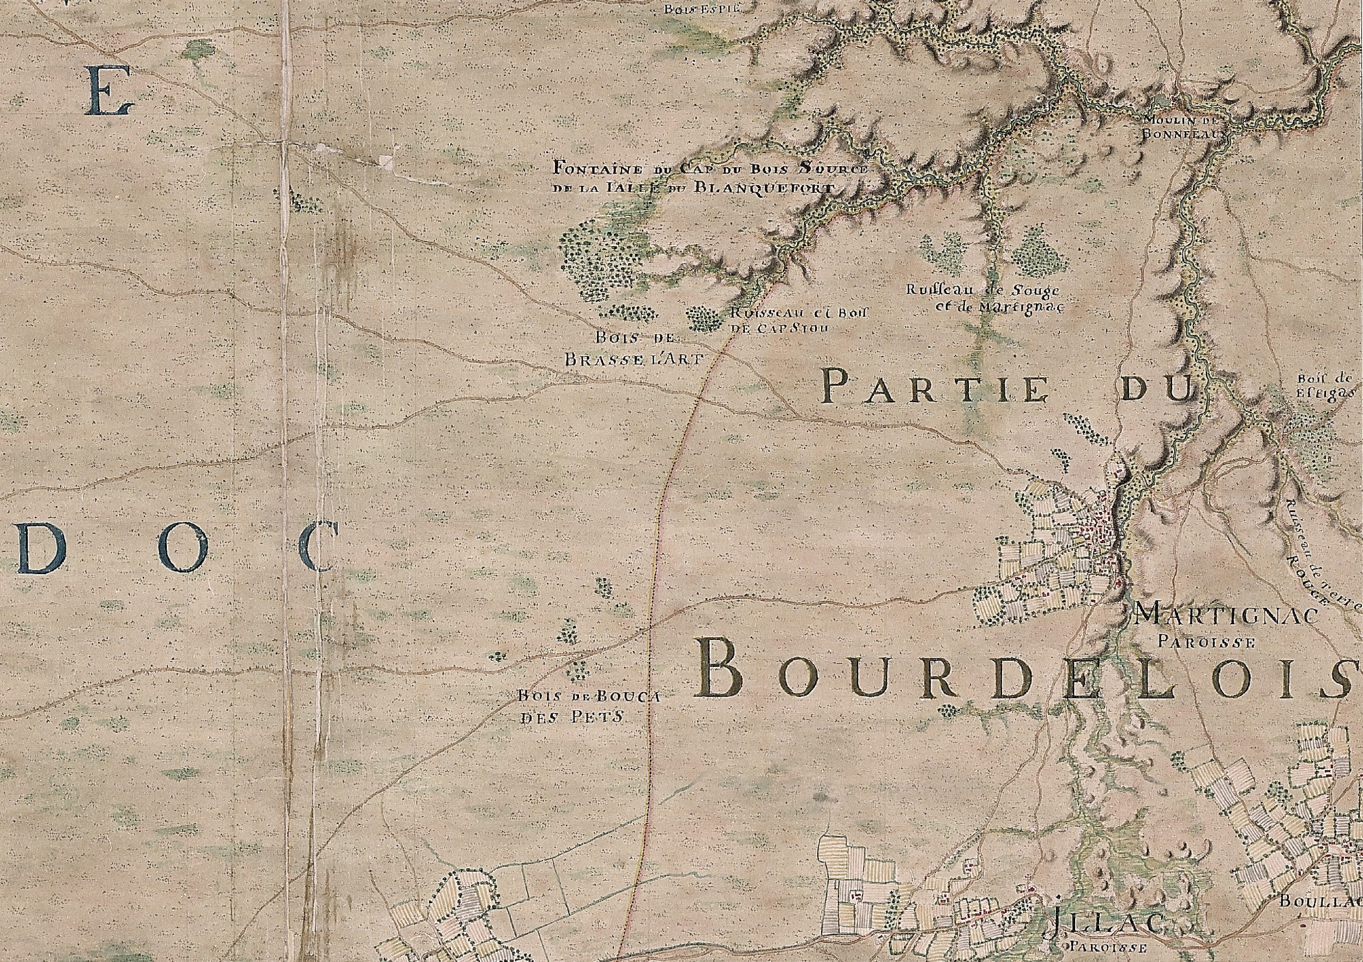
LA FABRIQUE DE L’ESPACE URBAIN
DE MARTIGNAS ; ENTRE HÉRITAGES ANCIENS
ET TRANSFORMATIONS RÉCENTES
Salle Gérard-Philippe,
Martignas-sur-Jalle, 6 février 2023
Cédric Lavigne,
Docteur de l’Université Bordeaux Montaigne,
Consultant en archéogéographie

Slide 2
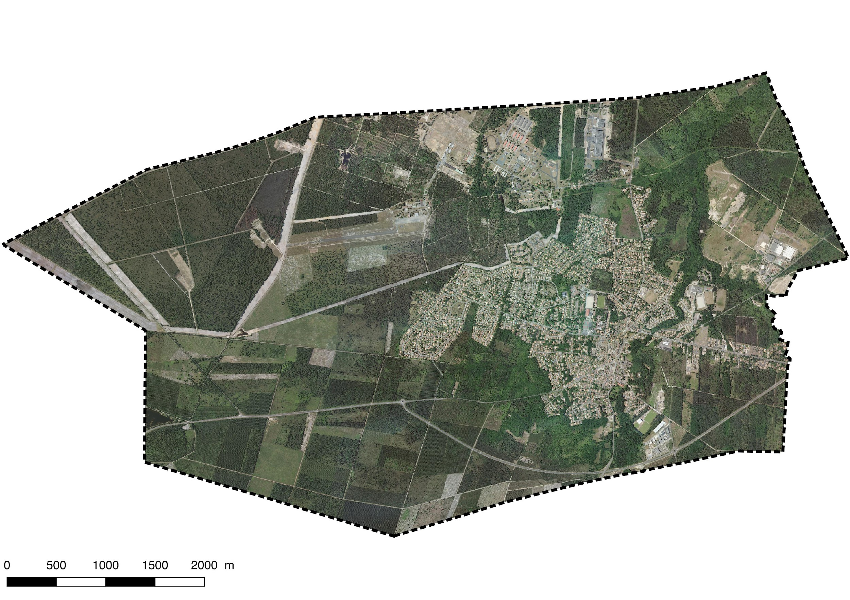

INTRODUCTION : LES OBJECTIFS DE L’ÉTUDE ARCHÉOGÉOGRAPHIQUE
N
Dans le cadre du projet cœur de ville et de l’élaboration de la charte architecturale, urbaine et paysagère de la commune de Martignas, Bordeaux Métropole a commandé la réalisation d’une étude archéogéographique. Ses objectifs sont :
1- D’expliciter la fabrique de l’espace urbain dans la longue durée (récit) ;
2- De fournir des jeux de données cartographiques, interrogeables sous un SIG (boîte à outils) ;
3- D’attirer l’attention sur des héritages morphologiques ou écologiques qui pourraient être utiles au projet urbain (boîte à idées) ;
4- D’assurer les conditions d’un dialogue avec les habitants et les associations (médiation).
Le territoire de Martignas, d’après l’orthophoto de l’IGN de 2015

Slide 3
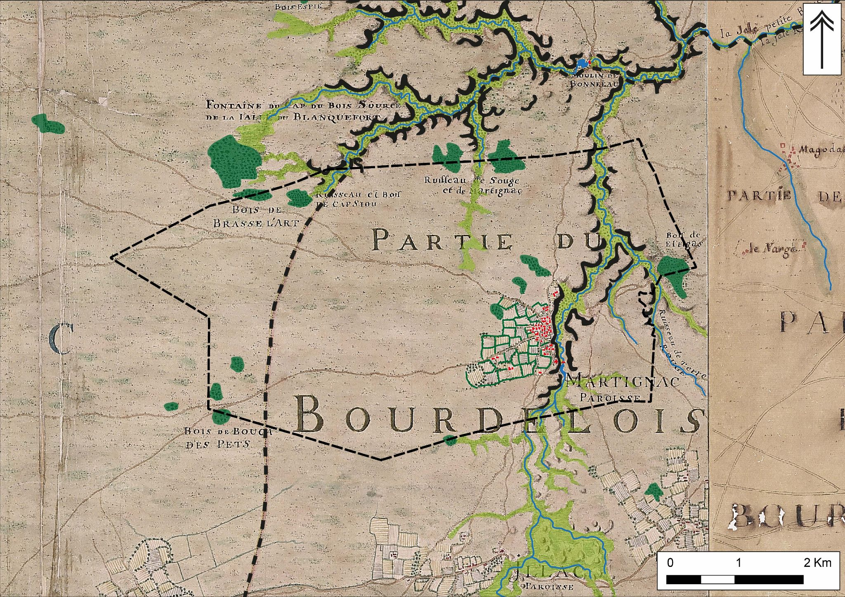
I- MARTIGNAS JUSQU’AU MILIEU DU XIXe S. : UN TERRITOIRE DE BOIS ET DE LANDES
> La carte de Masse, levée en 1724, permet d’appréhender le territoire de Martignas au début du XVIIIe siècle. Plusieurs observations peuvent être faites :
1- Le bourg est implanté sur la rive gauche de la Jalle ;
2- Son lit, assez large, forme un corridor (en vert) bordé de talus (en noir) ;
3- Les champs, peu nombreux, sont situés à l’Ouest du bourg (limites figurées en vert) ;
4- Autour de la zone des champs s’étendent les landes qui couvrent d’immenses surfaces, tant sur la rive gauche que sur la rive droite de la Jalle.
Le territoire d’Eysines au milieu du XIXe siècle
Le territoire de Martignas d’après la carte de Masse (1724)

Slide 4
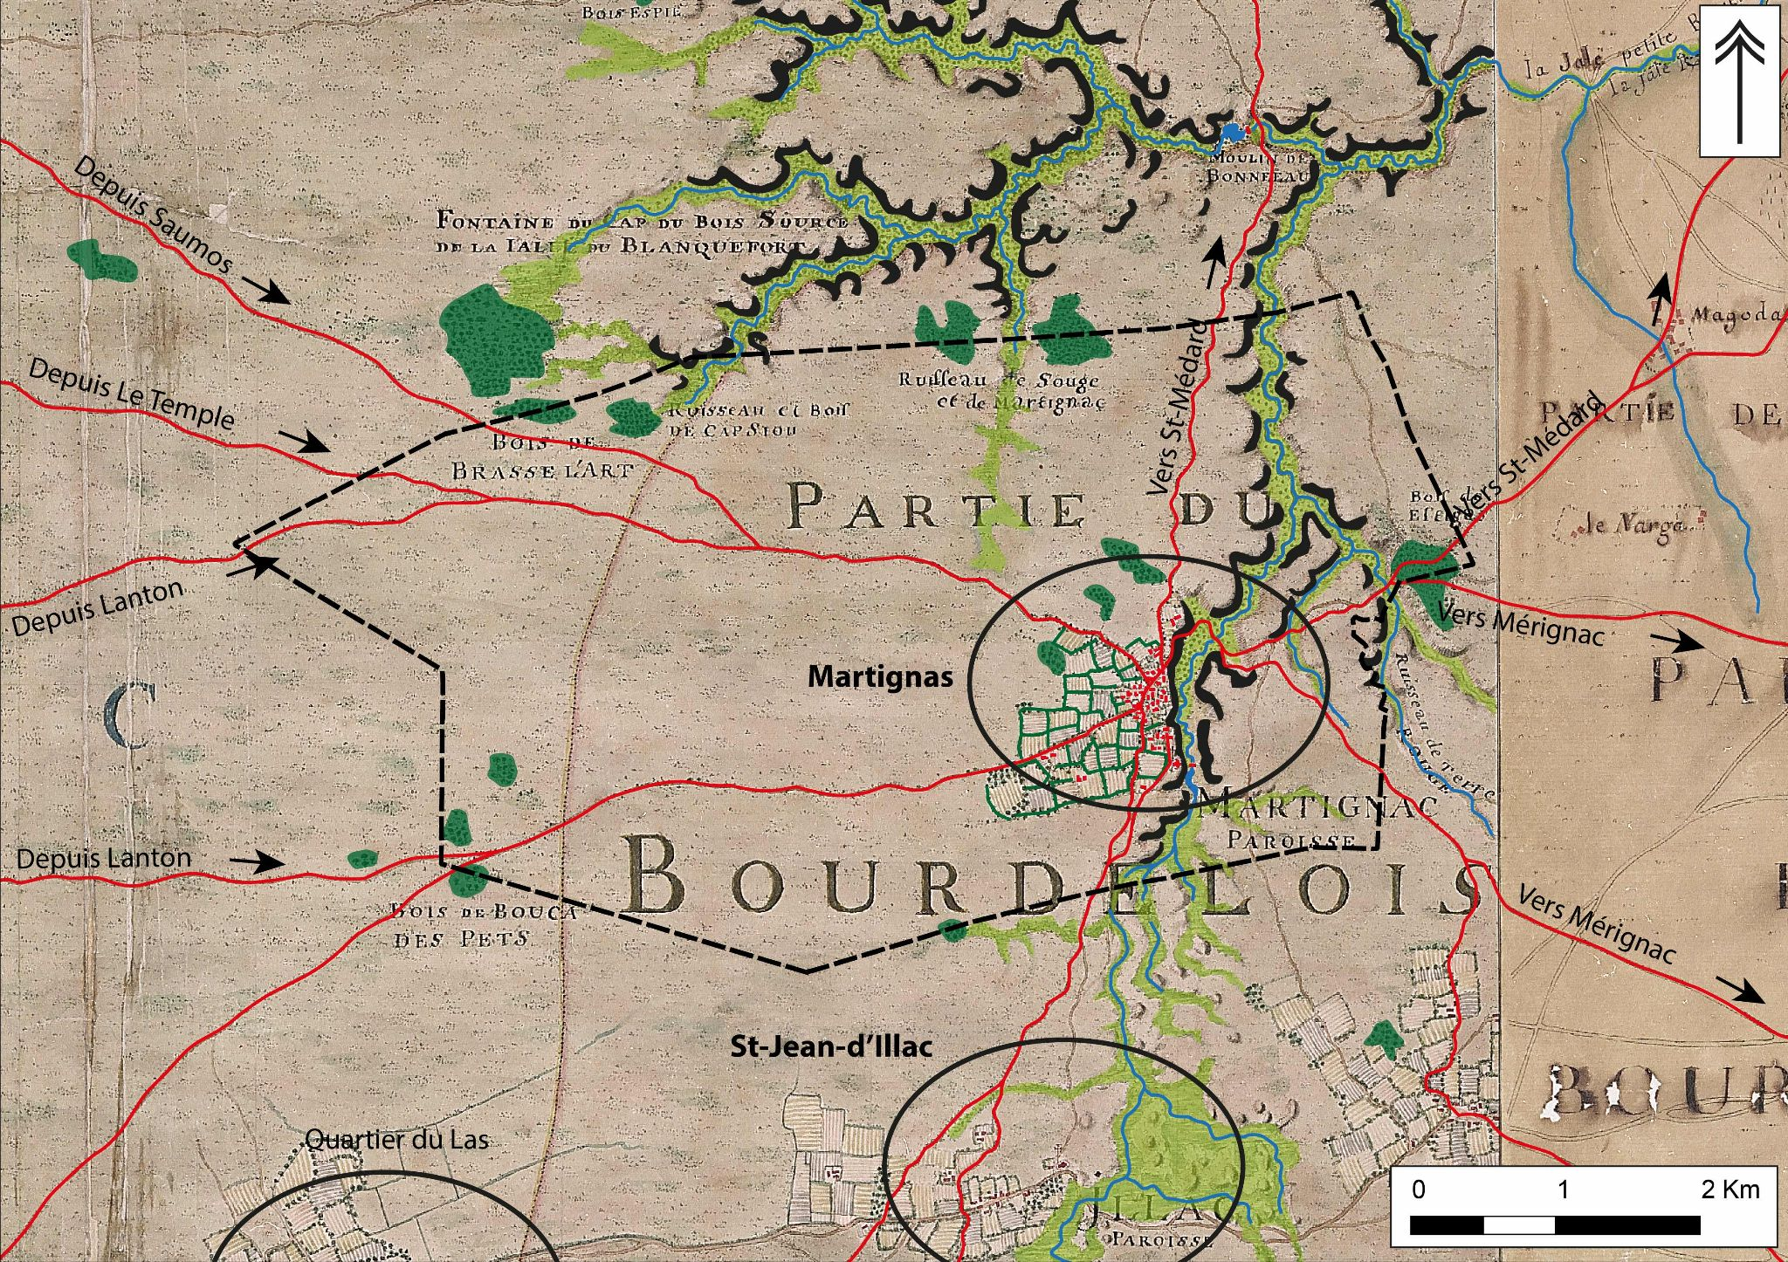
I- MARTIGNAS JUSQU’AU MILIEU DU XIXe S. : UN TERRITOIRE DE BOIS ET DE LANDES
> On observe aussi que le bourg est situé au carrefour de plusieurs voies :
1- Une voie Nord/Sud qui longe la Jalle depuis Saint-Jean-d’Illac vers Saint-Médard-en-Jalle ;
2- Un chevelu de voies qui, depuis les villages du Temple, Saumos, et Lanton, convergent vers le bourg de Martignas, formant une grande patte d’oie ;
3- Plusieurs voies qui rayonnent depuis Martignas en direction de St-Médard-en-Jalle, Mérignac et Bordeaux ;
4- Cette double patte d’oie s’explique par la présence d’un pont sur la Jalle qui constitue un point de passage obligé.
Le territoire de Martignas d’après la carte de Masse (1724)

Slide 5
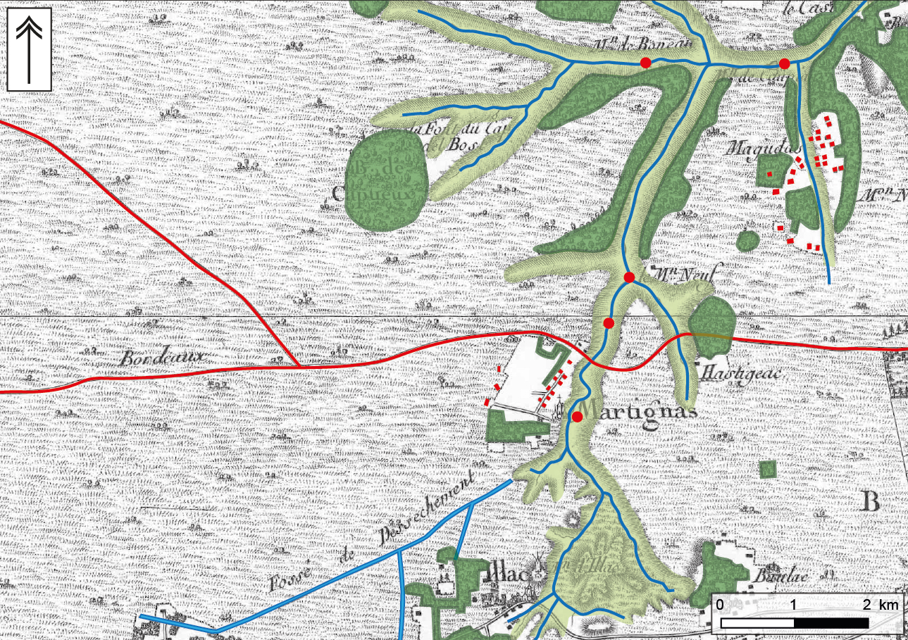
I- MARTIGNAS JUSQU’AU MILIEU DU XIXe S. : UN TERRITOIRE DE BOIS ET DE LANDES
> Cinquante ans après, la carte de Cassini (1774) ne montre pas autre chose :
1- Les immenses surfaces de landes sont ponctuées de bois situés sur les têtes de vallon et le long des cours d’eau ;
2- Les champs situés à l’ouest du bourg sont représentés par un aplat blanc ;
3- La figuration du réseau viaire est en revanche réduite à deux voies, celles qui relient Bordeaux à Lège et Le Temple par Martignas ;
4- Un fossé de dessèchement draine le territoire de Saint-Jean- d’Illac et vient se raccorder à la Jalle de Martignas. Il rend compte de la problématique de l’assainissement des landes.
Bois de
Captieux
Bois
d’Estigeac
Le territoire de Martignas, d’après la carte de Cassini (1774)
Notes:
> Cinquante ans après, la carte de Cassini (1774) ne montre pas autre chose :
— Les immenses surfaces de landes sont ponctuées de bois situés sur les têtes de vallon et le long des cours d’eau ;
— Les champs situés à l’ouest du bourg sont représentés par un aplat blanc ;
— La figuration du réseau viaire est en revanche réduite à deux voies, celles qui relient Bordeaux à Lège et Le Temple par Martignas ;
— Un fossé de dessèchement est indiqué au Sud, qui draine le territoire de Saint-Jean- d’Illac et vient se raccorder à la Jalle de Martignas. Il rend compte d’une problématique majeure de ces landes, celle de leur assainissement.

Slide 6
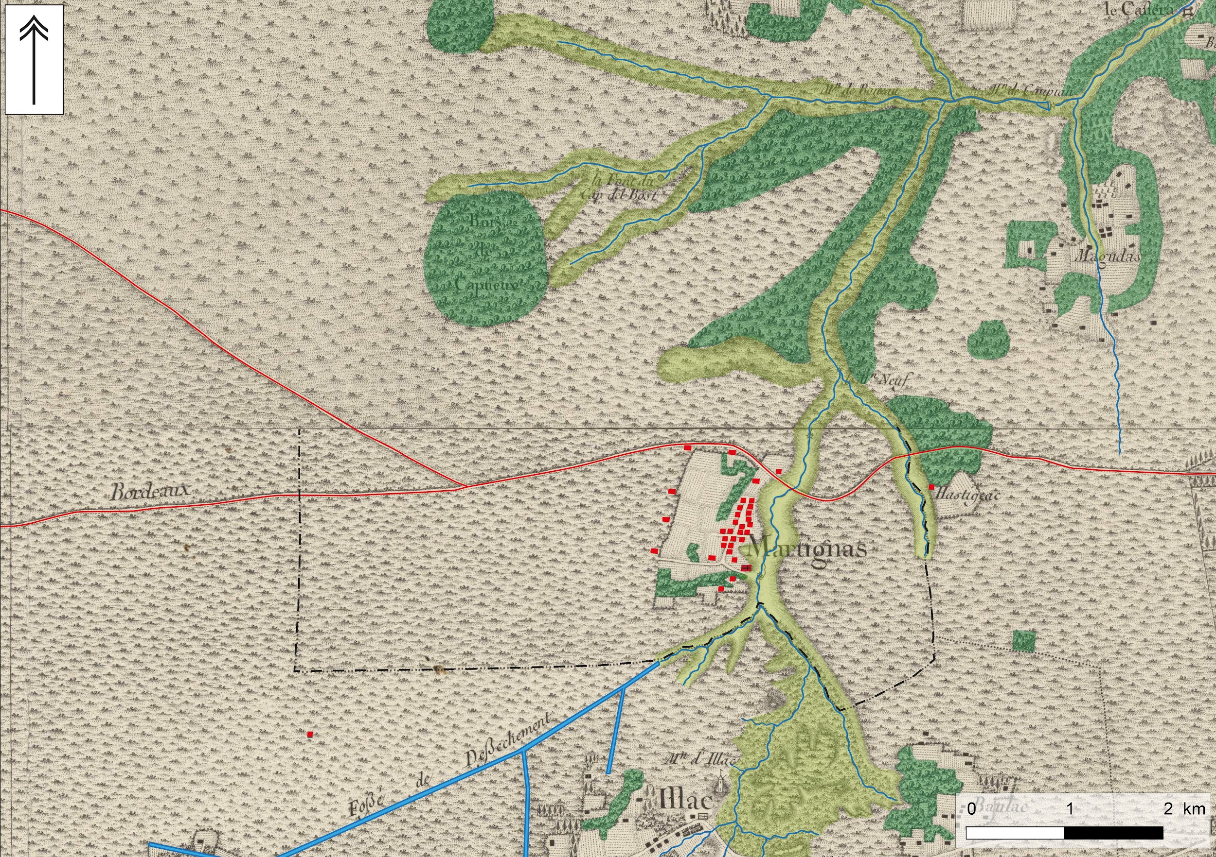
I- MARTIGNAS JUSQU’AU MILIEU DU XIXe S. : UN TERRITOIRE DE BOIS ET DE LANDES
> La carte de Belleyme (1785) donne les mêmes informations que celle de Cassini. Elle la complète par la figuration des limites de la paroisse (en pointillé noir), très géométriques à l’Ouest, ce qui tend à penser qu’elles ne sont pas clairement définies (Martignas étant à cheval sur deux feuilles de la carte, les limites ne sont pas figurées sur la feuille du Nord).
Bois de
Captieux
Bois
d’Estigeac
Le territoire de Martignas, d’après la carte de Belleyme (1785)
Notes:
> La carte de Belleyme (1785) donne les mêmes informations que celle de Cassini. Elle la complète par la figuration des limites de la paroisse (en pointillé noir), très géométriques à l’Ouest, ce qui tend à penser qu’elles ne sont pas clairement définies (Martignas étant à cheval sur deux feuilles, les limites ne sont pas figurées sur la feuille du Nord).

Slide 7
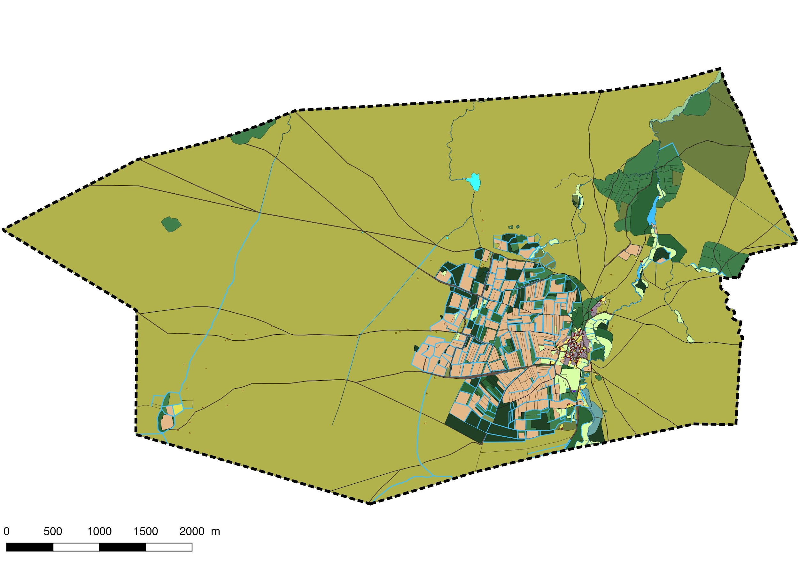
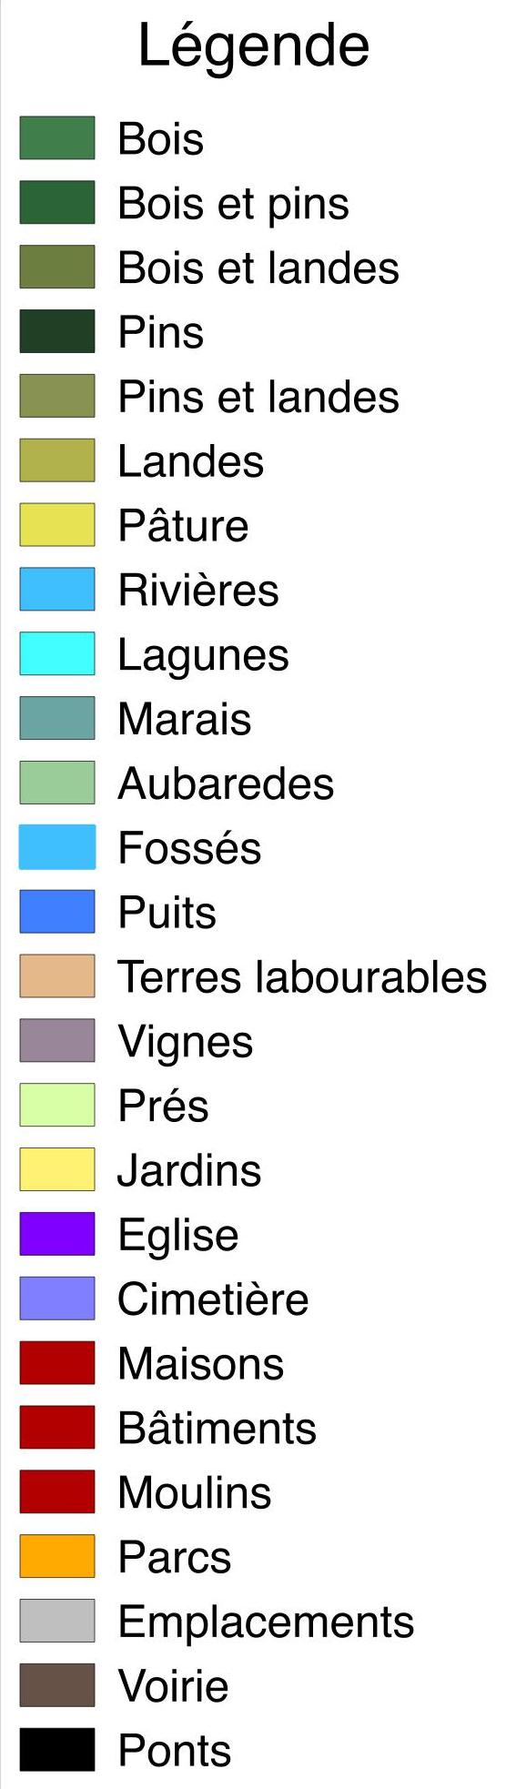
I- MARTIGNAS JUSQU’AU MILIEU DU XIXe S. : UN TERRITOIRE DE BOIS ET DE LANDES
N
Bois de La Rigade
Bois de Captieux
Bois de
Terres
Rouges
Les Leugeys
Les Brousteys
Bois de Peyronet
Lande de Captieux
Les
Leugeys
Bois de Roupites
Lande de Roupites
Bois
d’Estigeac
Lande de Pasqueyre
Lande de Boulac
Bois de
Gouteyrouse
Lande de Gouteyrouse
L’occupation du sol de Martignas, d’après les plans et états de section du cadastre de 1844

Slide 8
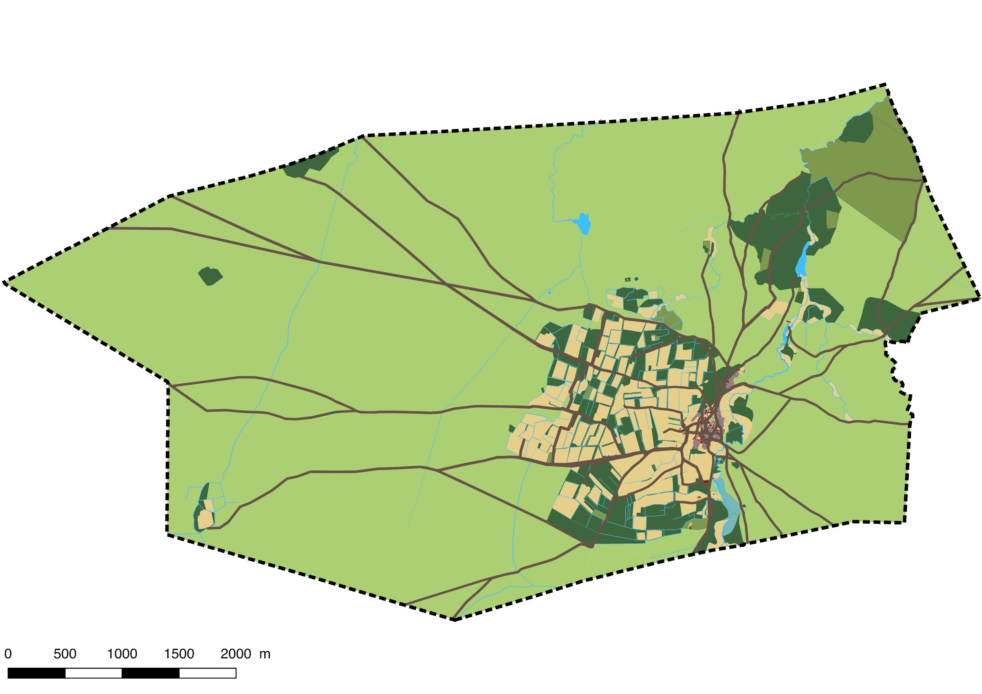
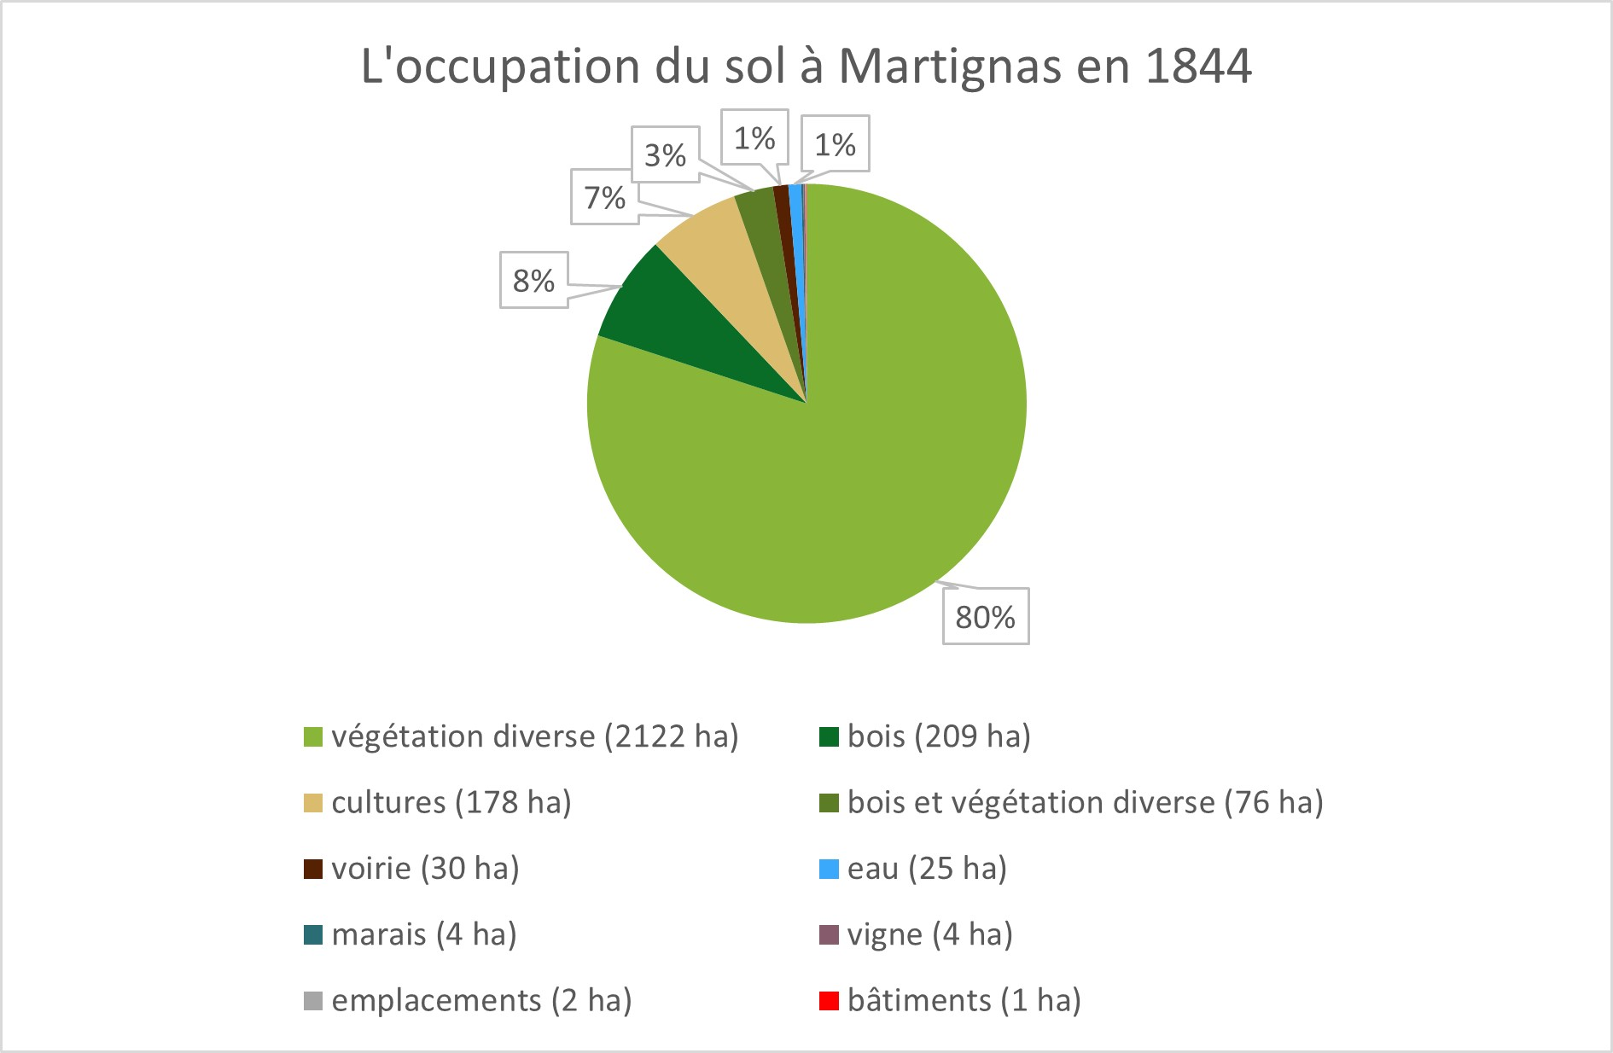
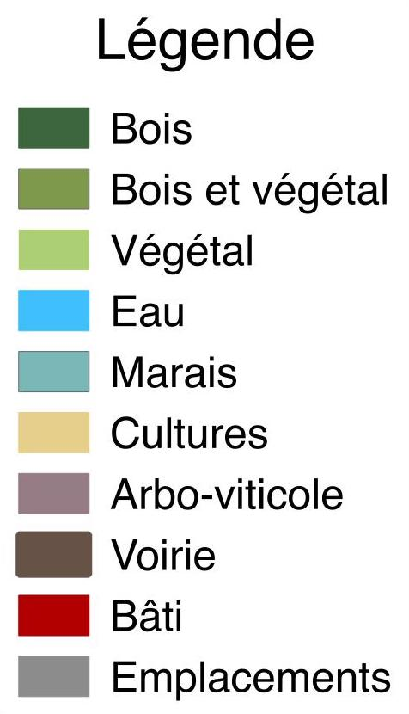
I- MARTIGNAS JUSQU’AU MILIEU DU XIXe S. : UN TERRITOIRE DE BOIS ET DE LANDES
N
(Landes)
L’occupation du sol de Martignas, d’après le cadastre de 1844 (légende simplifiée)

Slide 9
I- MARTIGNAS JUSQU’AU MILIEU DU XIXe S. : UN TERRITOIRE DE BOIS ET DE LANDES
(Landes)
L’occupation du sol à Martignas en 1844

Slide 10
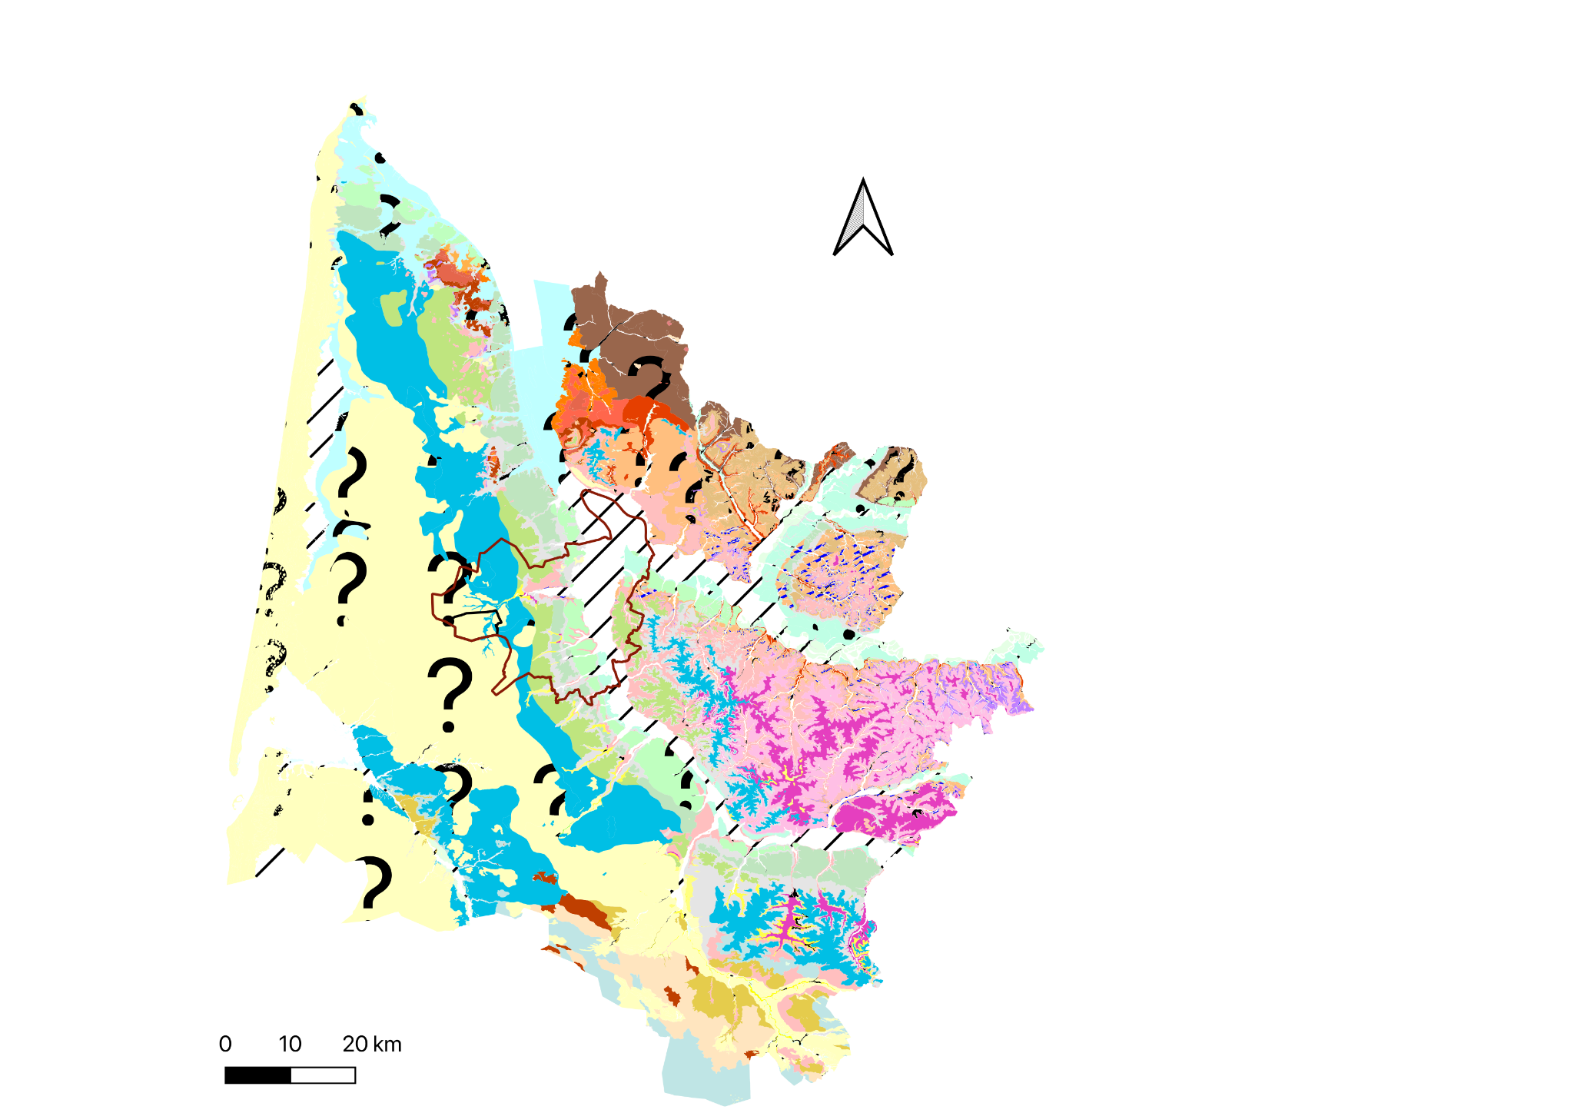
I- MARTIGNAS JUSQU’AU MILIEU DU XIXe S. : UN TERRITOIRE DE BOIS ET DE LANDES
> Cette végétation de lande s’explique par la couverture géologique de la commune, constituée pour l’essentiel de sables des Landes (en jaune), soit, selon la nomenclature de la carte du BRGM, des “sables éoliens homométriques jaunâtres à blancs à paléosols noirs et ferricrètes rougeâtres” datant du Pléistocène (soit entre 2,58 millions d’années et 11.700 ans avant le présent) ;
> Le long des cours d’eau, le sous-sol est constitué d’un mélange de sables grossiers et de graviers blancs grisâtres à lentilles d’argiles (formation de Belin, Ft(Bn), en bleu), qui forment des corridors plus ou moins épais.
Le territoire de Martignas sur la carte géologique (Source : BRGM)

Slide 11
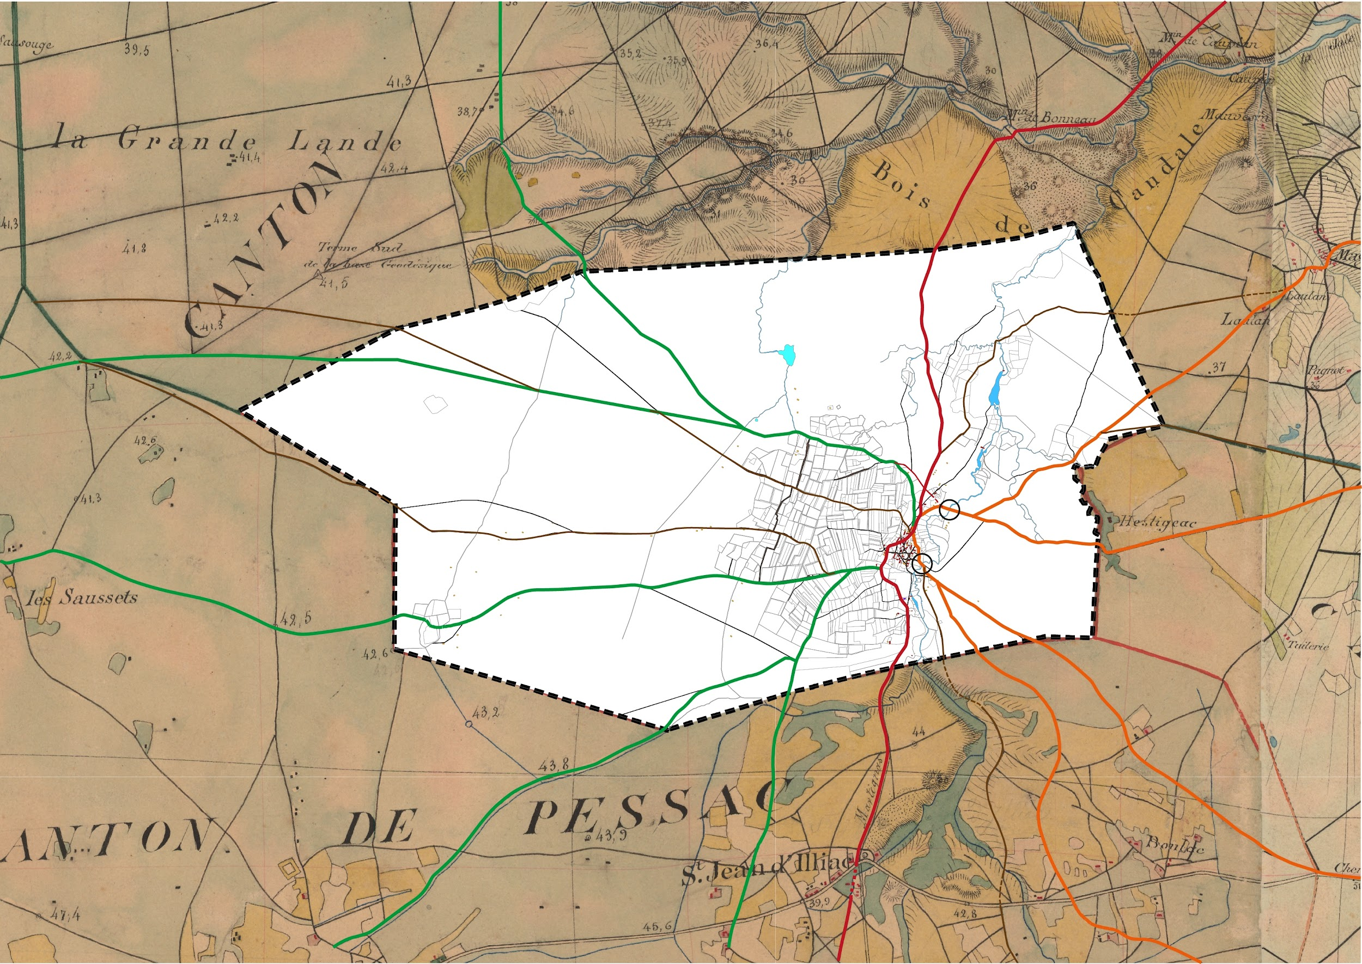
I- MARTIGNAS JUSQU’AU MILIEU DU XIXe S. : UN TERRITOIRE DE BOIS ET DE LANDES
N
> L’analyse du réseau viaire montre que le bourg de Martignas est situé au carrefour de plusieurs voies, le désignant comme un point de passage obligé en raison de deux ponts sur la Jalle (cercles noirs). On distingue :
1- Une voie nord/Sud qui longe la Jalle depuis Saint-Jean-d’Illac vers Saint-Médard-en-Jalle (en rouge) ;
2- Un chevelu de voies qui, depuis les villages de l’Ouest, convergent vers le bourg de Martignas, formant une grande patte d’oie (en vert) ;
3- Plusieurs voies qui rayonnent depuis Martignas en direction de Saint-Médard-en-Jalle, Mérignac et Bordeaux (en orange).
Le réseau viaire de Martignas, d’après le plan cadastral de 1844 et la carte d’Etat-Major de 1847
Notes:
> L’analyse du réseau viaire montre que le bourg de Martignas est situé au carrefour de plusieurs voies, le désignant comme un point de passage obligé en raison de deux ponts sur la Jalle (cercles noirs). On distingue :
— Une voie Nord/Sud qui longe la Jalle depuis St-Jean-d’Illac vers St-Médard-
en-Jalle (en rouge) ;
— Un chevelu de voies qui, depuis les villages de l’Ouest, convergent vers le bourg de Martignas, formant une grande patte d’oie (en vert) ;
— Plusieurs voies qui rayonnent depuis Martignas en direction de Saint-Médard-en-
Jalle, Mérignac et Bordeaux (en orange) ;

Slide 12
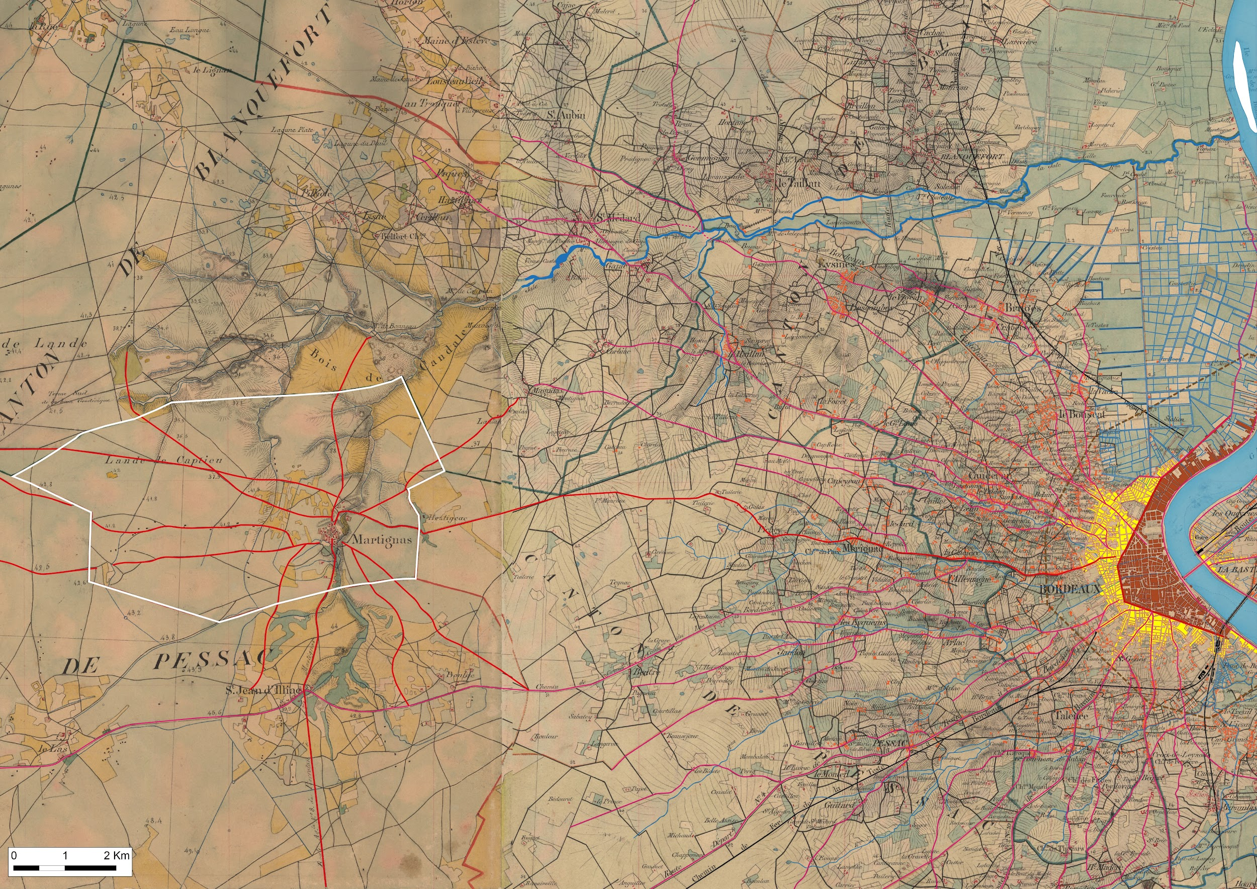
I- MARTIGNAS JUSQU’AU MILIEU DU XIXe S. : UN TERRITOIRE DE BOIS ET DE LANDES
N
> L’élargissement de la focale permet de comparer le réseau viaire polarisé par le bourg de Martignas (en rouge) avec celui convergeant vers Bordeaux (en violet) ;
> L’éloignement relatif du bourg de Martignas par rapport à Bordeaux (15 kilomètres à vol d’oiseau) lui permet de polariser le réseau viaire local ;
> A l’échelle de cette fenêtre d’observation, Martignas apparaît ainsi comme un lieu central secondaire.
Le réseau viaire de Martignas au regard de celui de Bordeaux : un lieu central secondaire
Notes:
> L’analyse du réseau viaire montre que le bourg de Martignas est situé au carrefour de plusieurs voies, le désignant comme un point de passage obligé en raison de deux ponts sur la Jalle (cercles noirs). On distingue :
— Une voie Nord/Sud qui longe la Jalle depuis St-Jean-d’Illac vers St-Médard-
en-Jalle (en rouge) ;
— Un chevelu de voies qui, depuis les villages de l’Ouest, convergent vers le bourg de Martignas, formant une grande patte d’oie (en vert) ;
— Plusieurs voies qui rayonnent depuis Martignas en direction de Saint-Médard-en-
Jalle, Mérignac et Bordeaux (en orange) ;

Slide 13
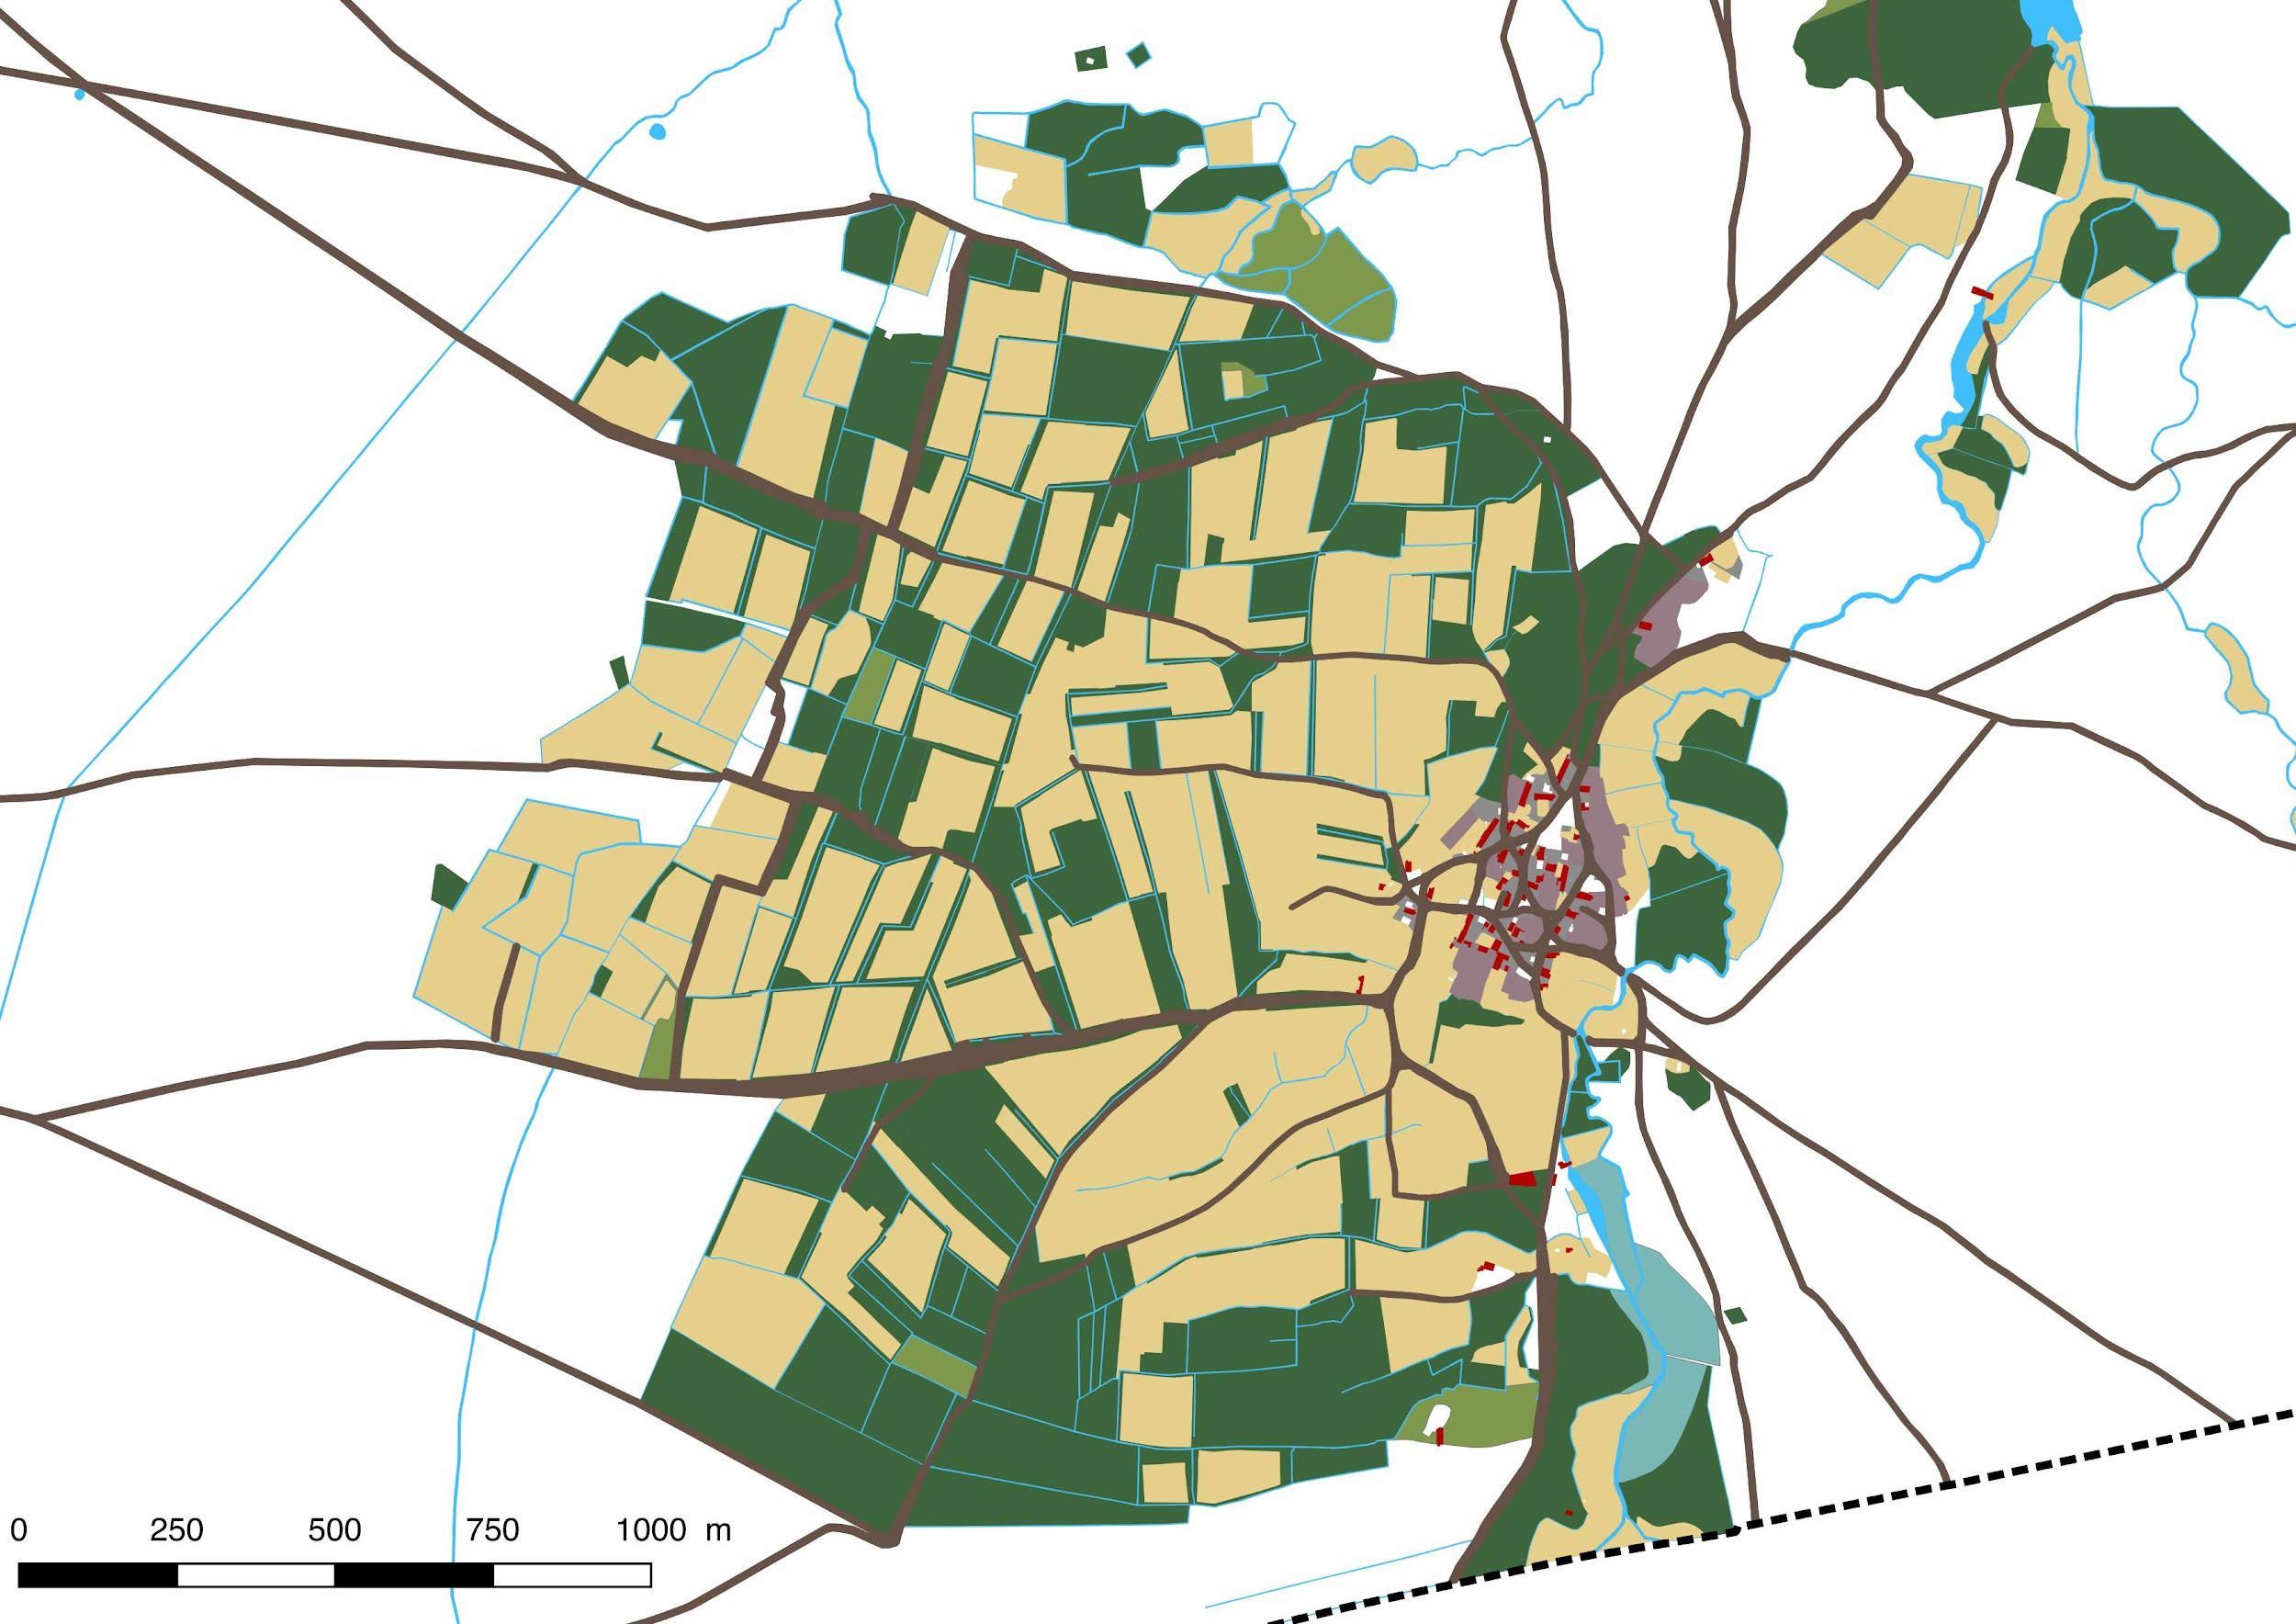
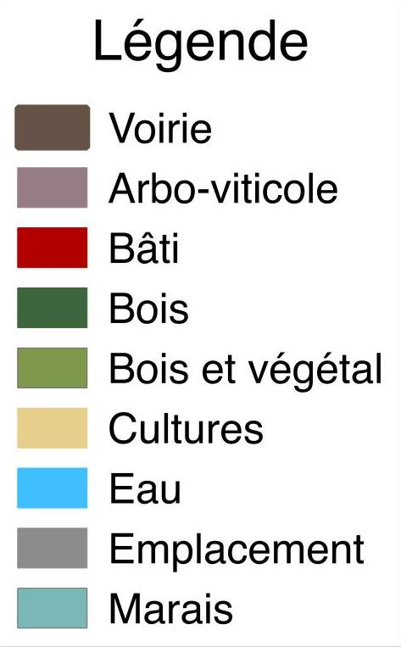
II- UNE AURÉOLE AGRICOLE SUR LA LANDE : ORIGINE ET MORPHOLOGIE
N
> Au milieu de la lande apparaît une enclave agricole, constituée de terres agricoles et de bois mélangés, en bordure de laquelle se trouve le bourg de Martignas ;
> Cette enclave peut être interprétée comme la relique d’un ancien bois défriché.
L’auréole agricole et le bourg de Martignas, d’après les plans et états de section du cadastre de 1844
Notes:
> Au milieu de la lande apparaît une enclave agricole, constituée de terres agricoles et de bois mélangés, en bordure de laquelle se trouve le bourg de Martignas ;
> Cette enclave peut être interprétée comme la relique d’un ancien bois défriché.

Slide 14
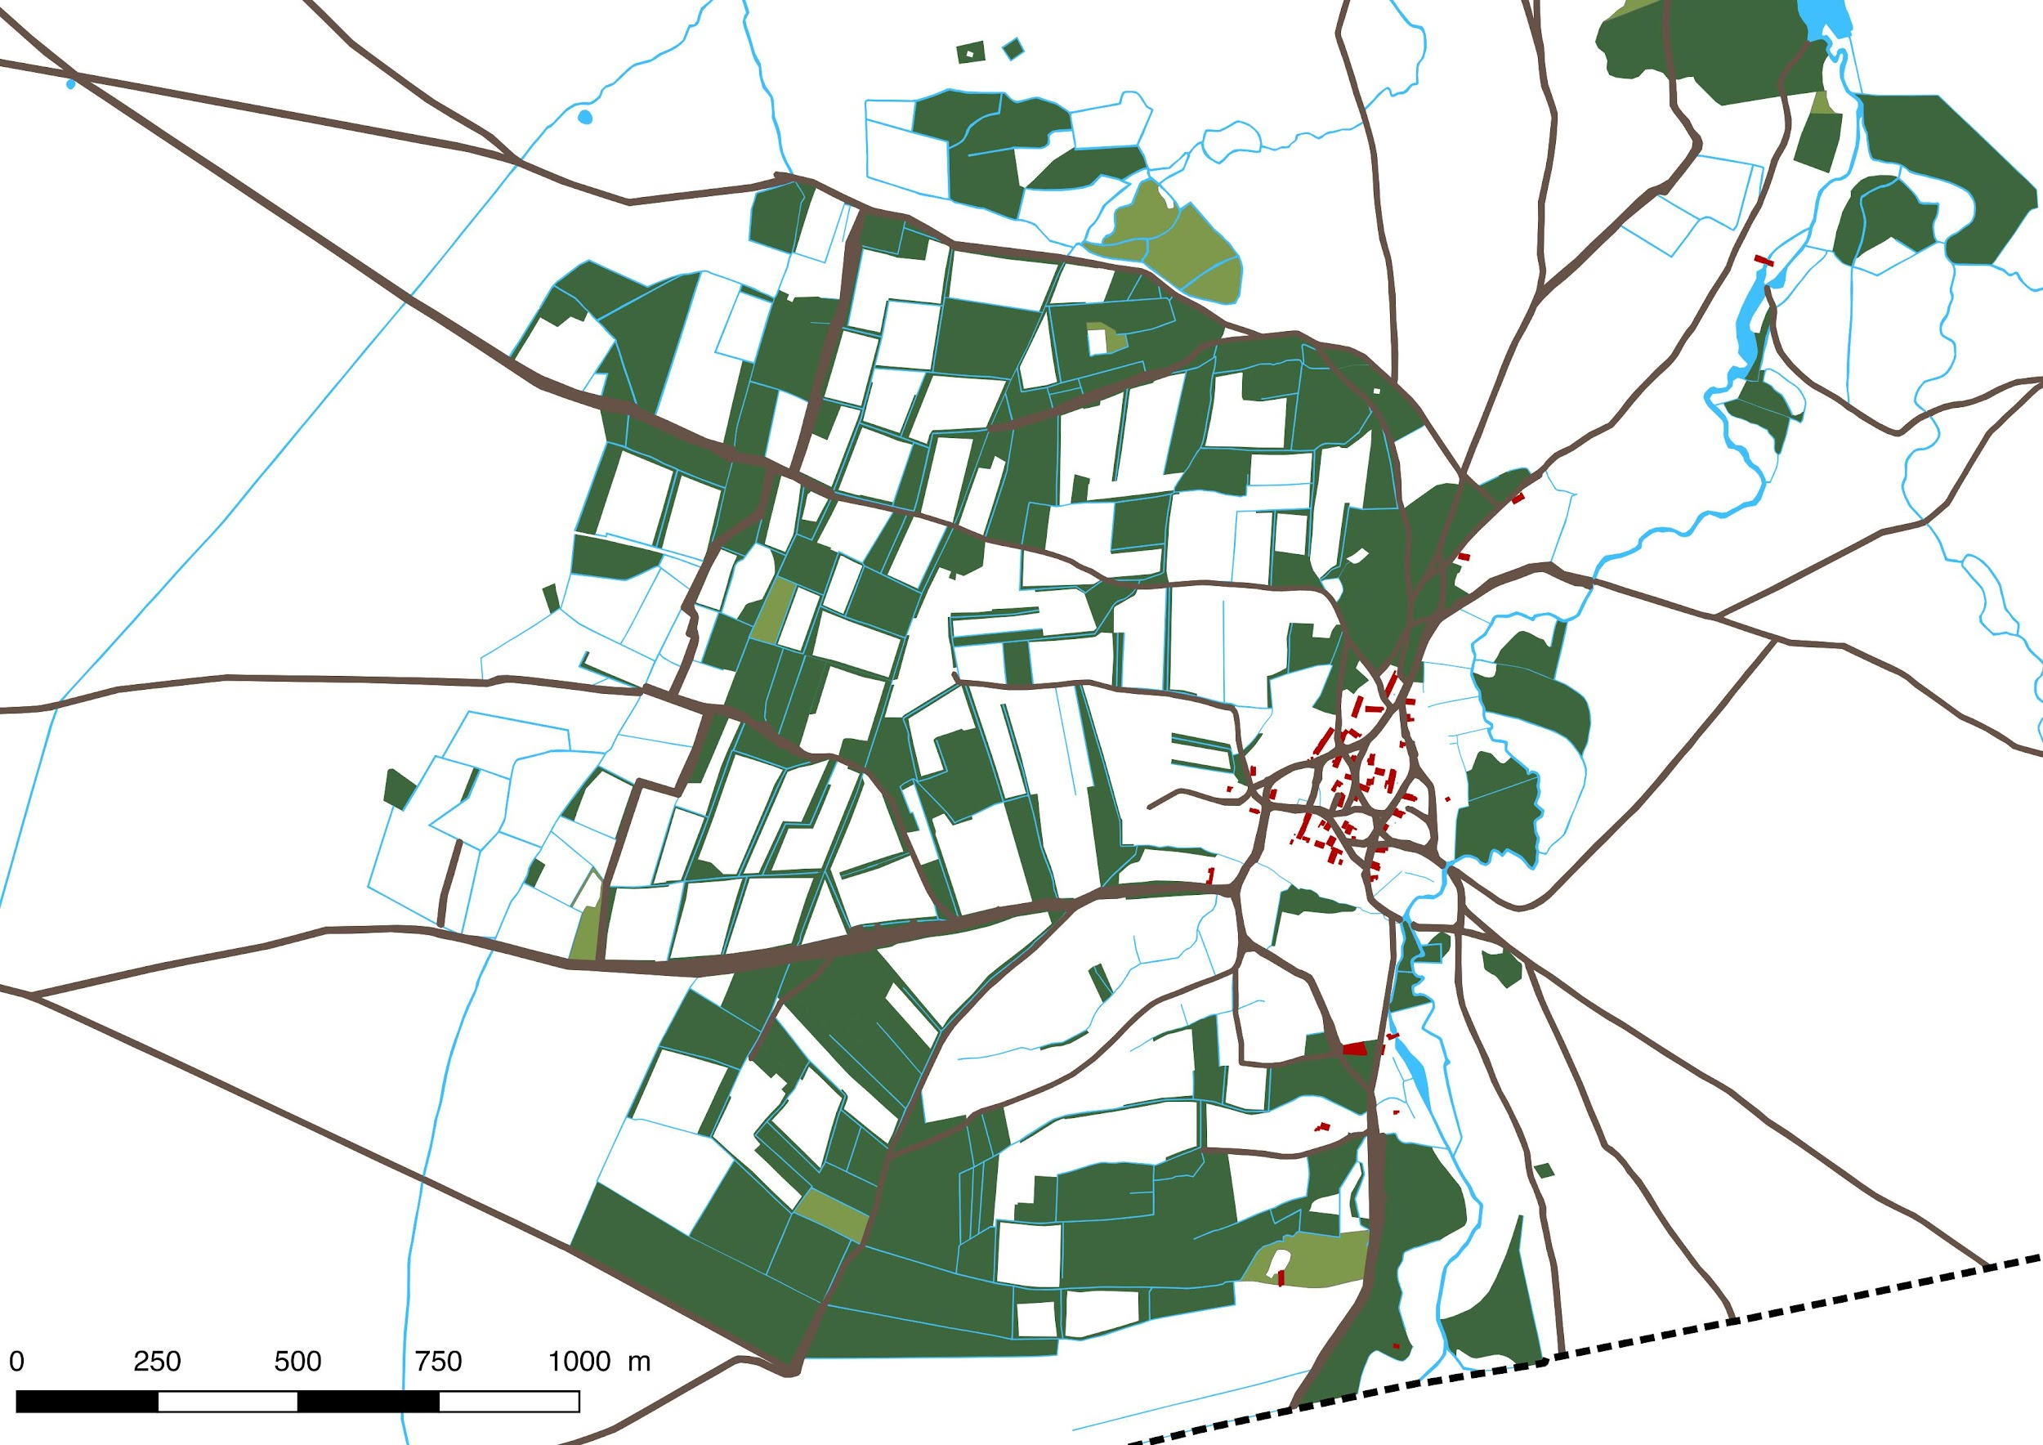
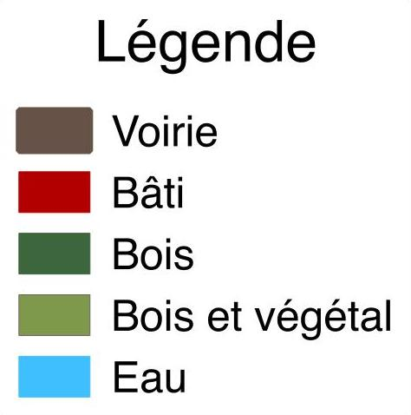
II- UNE AURÉOLE AGRICOLE SUR LA LANDE : ORIGINE ET MORPHOLOGIE
N
> Outre les parcelles de terres labourables qui jouxtent les bois, plusieurs toponymes désignent des lieux qui, au moment où ils ont été ainsi appelés, venaient d’être défrichés ;
> On relève également la présence de nombreuses limites boisées, en particulier au Nord-Ouest, qui forment des lisières épaisses autour de certaines parcelles de terres.
Les Artigasses
Les Treytins
Aux Treytins
A l’Artigue
L’auréole agricole et le bourg de Martignas, d’après les plans et états de section du cadastre de 1844
Notes:
> Outre les parcelles de terres labourables qui jouxtent les bois, plusieurs toponymes désignent des lieux qui, au moment où ils ont été ainsi désignés, venaient d’être défrichés ;
> On relève également la présence de nombreuses limites boisées, en particulier au Nord-Ouest, qui forment des lisières épaisses autour de certaines parcelles de terres.

Slide 15
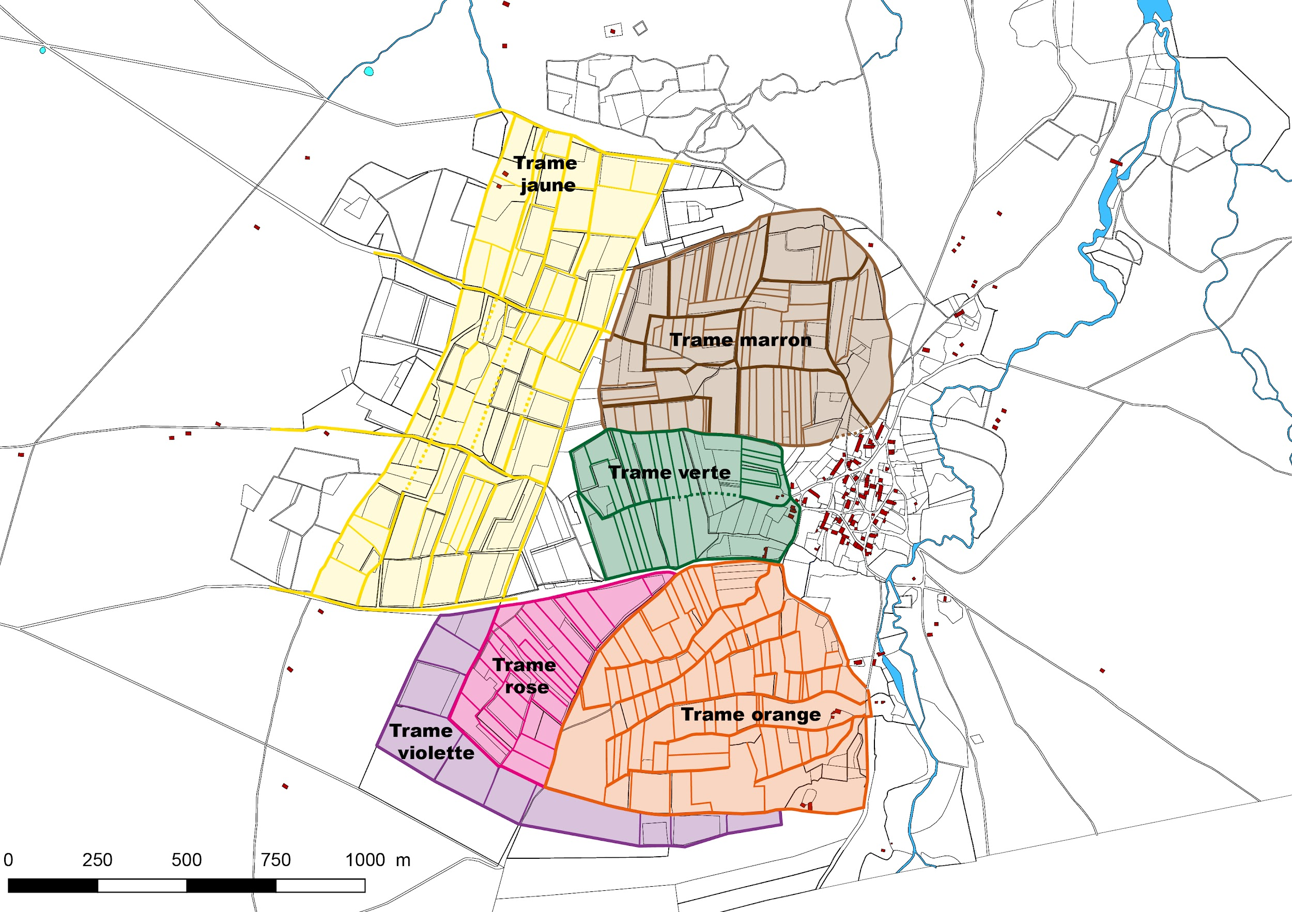
II- UNE AURÉOLE AGRICOLE SUR LA LANDE : ORIGINE ET MORPHOLOGIE
N
> L’analyse des formes permet d’identifier plusieurs trames et de comprendre les étapes de ce défrichement. On distingue :
1- Au Nord-Est, une grande forme patatoïde découpée en quartiers (trame marron) ;
2- Au centre, un bloc subdivisé en deux quartiers, chacun découpé en fines lanières (trame verte) ;
3- Au Sud, un bloc compact formé de trois trames (orange, rose et violette) différemment agencées et organisées, emboîtées les unes dans les autres ;
4- A l’Ouest, quatre bandes parallèles d’environ 100/110 mètres de large, délimitées par des chemins d’orientation Sud- Ouest/Nord-Est (trame jaune) ;
Analyse morphologique du parcellaire du bois défriché, d’après le plan du cadastre de 1844
Notes:
> L’analyse des formes permet d’identifier plusieurs trames et de comprendre les étapes de ce défrichement :
— Au Nord-Est, une grande forme patatoïde découpée en quartiers (trame marron) ;
— Au sud de cette forme, un bloc subdivisé en deux quartiers, découpé chacun en longues lanières (trame verte) ;
— A l’Ouest, quatre bandes parallèles d’environ 100/110 mètres de large, délimitées par des chemins d’orientation Sud-Ouest/Nord-Est (trame jaune) ;
— Au Sud, un bloc compact formé de trois trames différemment agencées et organisées, emboîtées les unes dans les autres.

Slide 16
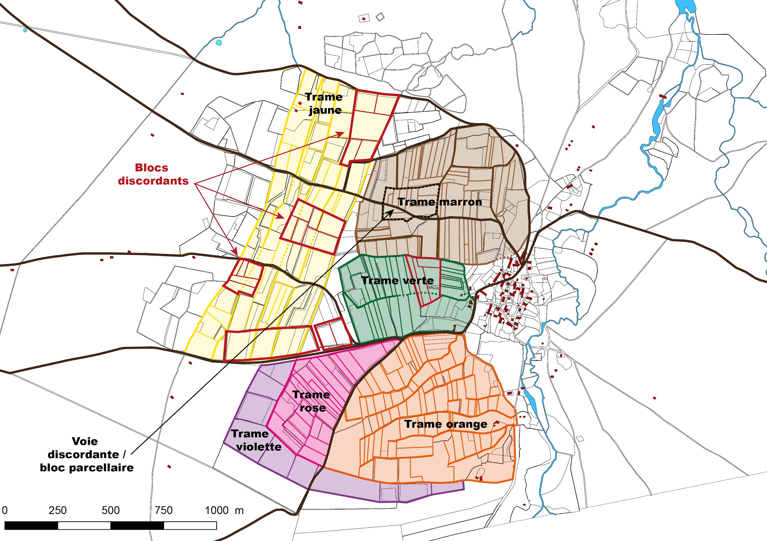
II- UNE AURÉOLE AGRICOLE SUR LA LANDE : ORIGINE ET MORPHOLOGIE
N
> L’examen de la relation des voies (en marron foncé) avec ces trames montre qu’elles ne sont jamais discordantes avec elles, soit qu’elles les enveloppent, soit qu’elles les contournent ;
> Une seule voie fait exception, qui traverse la trame marron en diagonale ; elle apparaît donc postérieure au bloc parcellaire ;
> Même si on ne peut pas les dater, on peut établir une chronologie relative de ces formes, les trames marron, verte et orange étant plus anciennes que les trames jaune et violette, beaucoup plus régulière ;
> Ici et là, des quartiers discordants apparaissent (en rouge), qui prouvent que la fabrique de l’espace est un processus dynamique.
Analyse morphologique du parcellaire du bois défriché, d’après le plan du cadastre de 1844
Notes:
> L’examen de la relation des voies (en marron foncé) avec ces trames montre qu’elles ne sont jamais discordantes avec elles, soit qu’elles les enveloppent, soit qu’elles les contournent ;
> Même si on ne peut pas les dater, on peut établir une chronologie relative de ces formes, les trames marron, verte et orange étant plus anciennes que les trames jaune et violette, beaucoup plus régulière ;
> Ici et là, des quartiers discordants apparaissent (en rouge), qui prouvent que la fabrique de l’espace est un processus dynamique et que ce que montre le cadastre est une forme résultante, chargée d’héritages et de mémoire.

Slide 17
II- UNE AURÉOLE AGRICOLE SUR LA LANDE : ORIGINE ET MORPHOLOGIE
N
> Le bourg de Martignas est situé en bordure de l’auréole agricole, peut être pour préserver les sols cultivables ;
> Il s’agit là d’une disposition assez commune que l’on rencontre dans de nombreux villages et hameaux de la lande.
L’auréole agricole et le bourg de Martignas, d’après les plans et états de section du cadastre de 1844
Notes:
> Au milieu de la lande apparaît une enclave agricole, constituée de terres agricoles et de bois mélangés, en bordure de laquelle se trouve le bourg de Martignas ;
> Cette enclave peut être interprétée comme la relique d’un ancien bois défriché.

Slide 18
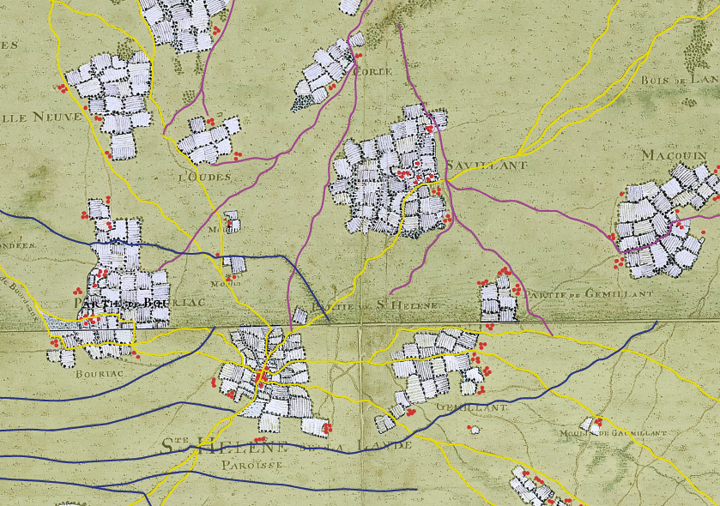
II- UNE AURÉOLE AGRICOLE SUR LA LANDE : ORIGINE ET MORPHOLOGIE
> On l’observe ainsi sur la carte de Masse (1724), comme par exemple sur la paroisse de Sainte-Hélène où l’on voit que le bâti est disposé majoritairement en bordure des terres agricoles, plus rarement à l’intérieur des quartiers agricoles ;
> Ici, comme à Martignas, l’hypothèse de terres gagnées par défrichement d’anciens bois peut être posée.
Relevé des quartiers d’habitats de la paroisse de Sainte-Hélène, d’après la carte de Masse (1724)

Slide 19
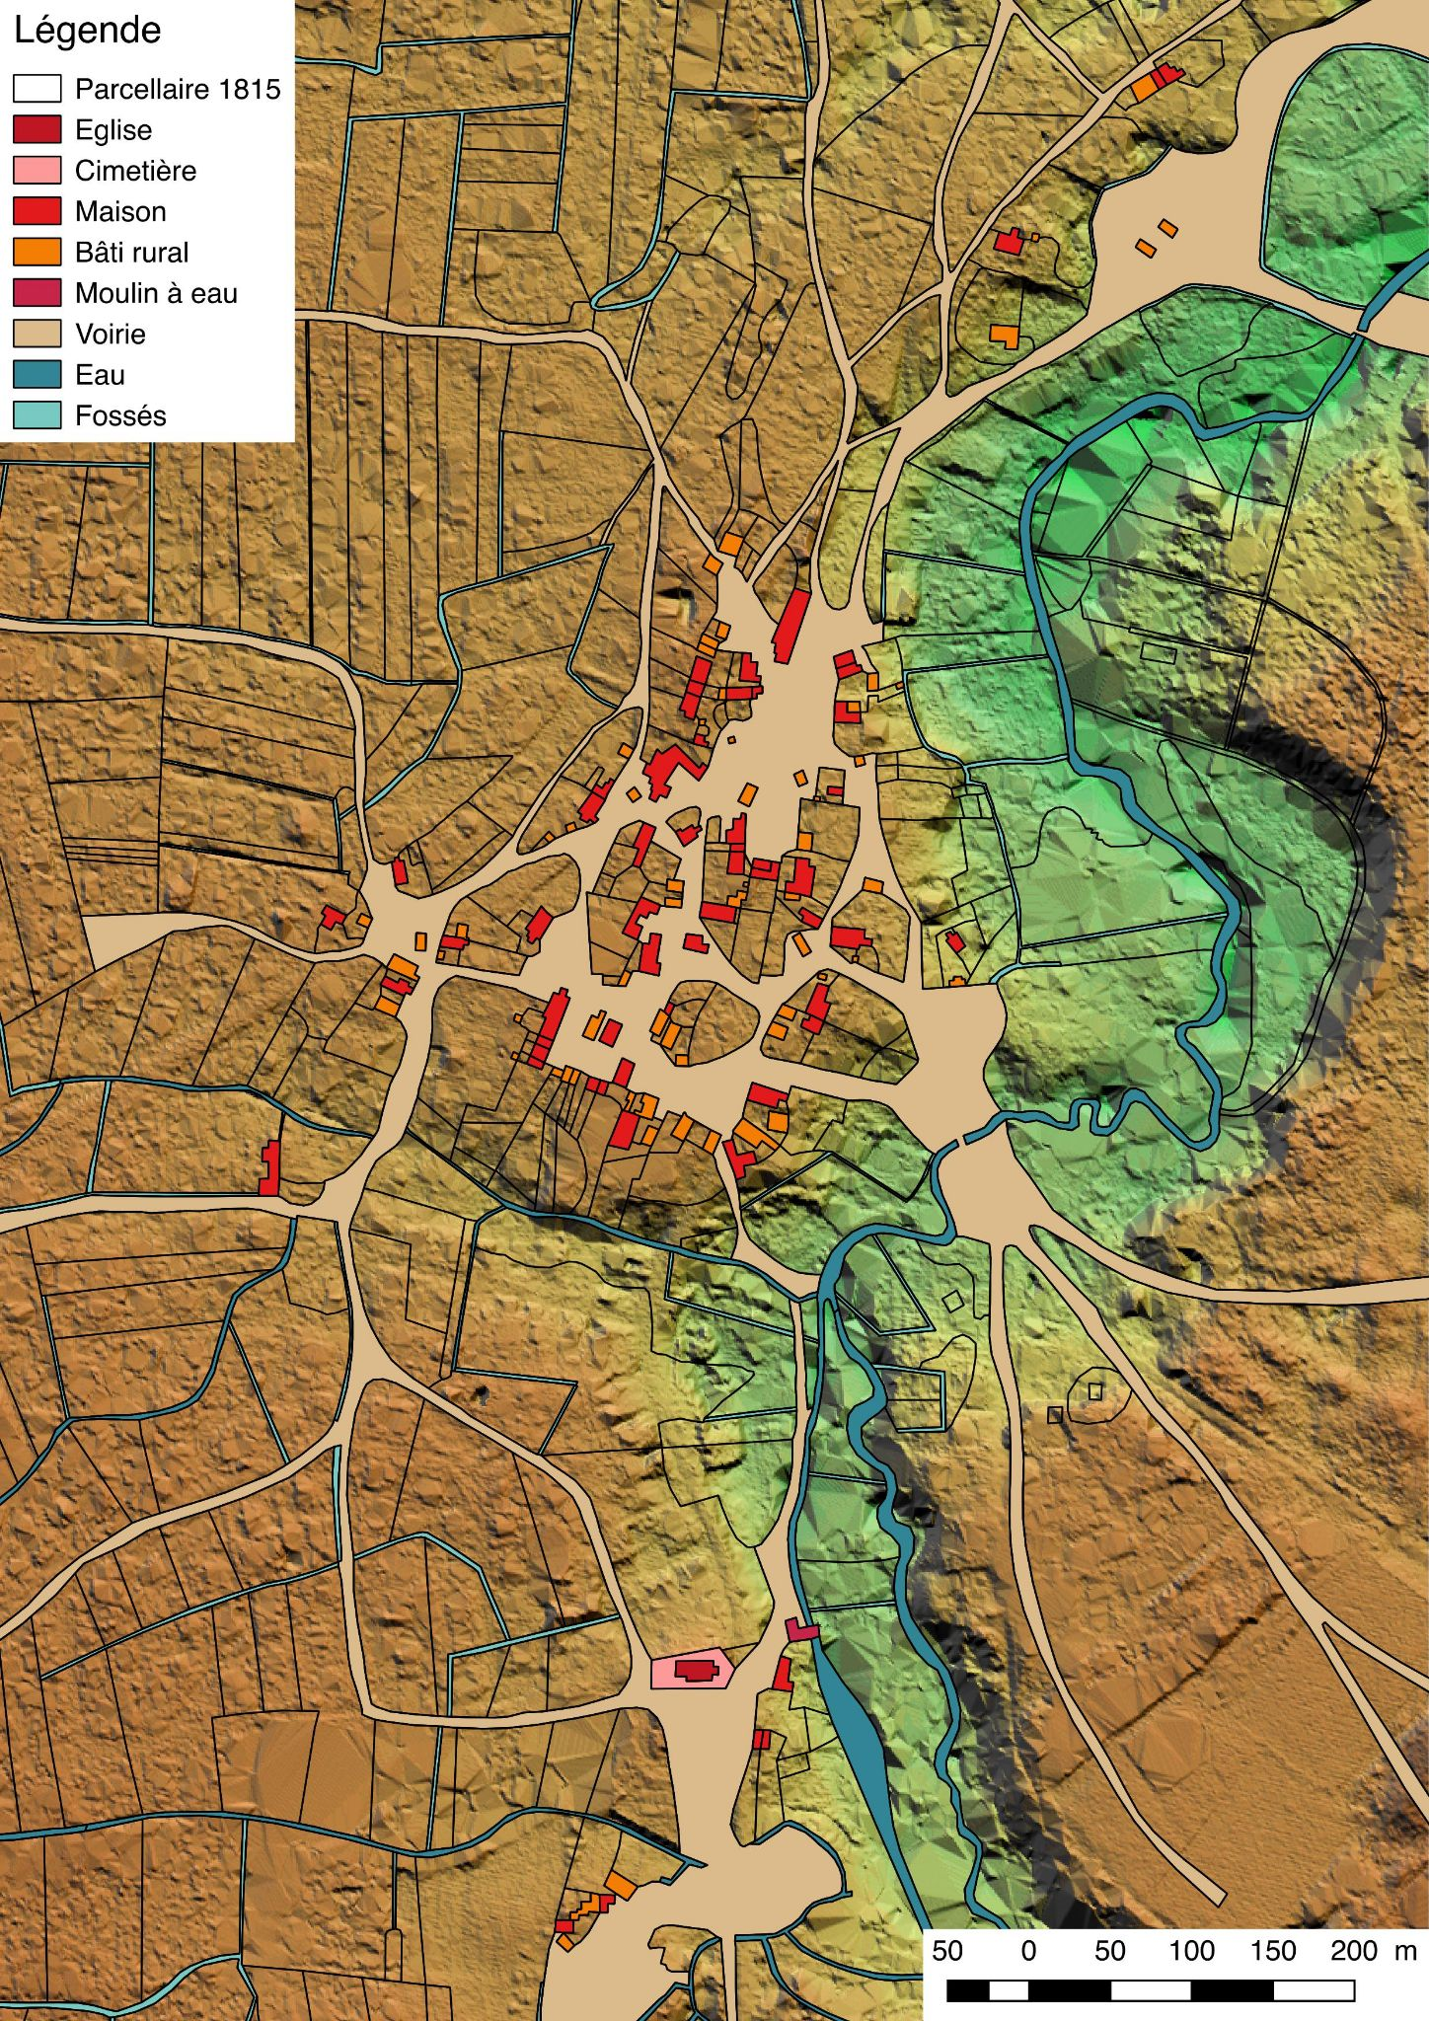
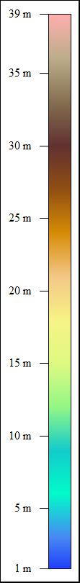
III- MOBILITÉ ET PLASTICITÉ DU BOURG À L’ÉPOQUE MODERNE
Le territoire de Martignas au milieu du XIXe siècle (1848)
> Le plan cadastral de 1815 permet de réaliser une analyse fine de la morphologie du bourg de Martignas :
1- Le report du plan ancien sur le Modèle Numérique de Terrain (MNT) actuel permet de constater que la Jalle, en bordure de laquelle est implanté le bourg, a incisé largement et profondément le substrat. Au Sud, le bourg est limité par le talweg d’un petit ruisseau (appelé Rouille sur les plans du XXe siècle) ;
2- Le bourg est relativement aggloméré, constitué d’une soixantaine de bâtiments, dont les états de section des propriétés bâties du cadastre indiquent qu’ils se répartissent entre maisons d’habitation (en rouge) et bâtiments à usage agricole (en orange) ;
3- En dépit de ce caractère aggloméré, aucune polarité, castrale ou ecclésiale, n’apparaît (l’église et le cimetière sont isolés au Sud, à environ 500 mètres du bourg et la Cure, à environ 300 mètres au Sud-Ouest) et aucune cohérence ne se dégage de la lecture immédiate du plan ;
4- Aucune forme pouvant évoquer une clôture, une enceinte ou une fortification ne peut non plus être mise en évidence par l’analyse ;
Cure
Eglise et cimetière
Le bourg de Martignas en 1815 reporté sur le MNT

Slide 20
III- MOBILITÉ ET PLASTICITÉ DU BOURG À L’ÉPOQUE MODERNE
Le territoire de Martignas au milieu du XIXe siècle (1848)
> Le plan cadastral de 1815 permet de réaliser une analyse fine de la morphologie du bourg de Martignas :
1- Le report du plan ancien sur le Modèle Numérique de Terrain (MNT) actuel permet de constater que la Jalle, en bordure de laquelle est implanté le bourg, a incisé largement et profondément le substrat. Au Sud, le bourg est limité par le talweg d’un petit ruisseau (appelé Rouille sur les plans du XXe siècle) ;
2- Le bourg est relativement aggloméré, constitué d’une soixantaine de bâtiments, dont les états de section des propriétés bâties du cadastre indiquent qu’ils se répartissent entre maisons d’habitation (en rouge) et bâtiments à usage agricole (en orange) ;
3- En dépit de ce caractère aggloméré, aucune polarité, castrale ou ecclésiale, n’apparaît (l’église et le cimetière sont isolés au Sud, à environ 500 mètres du bourg et la Cure, à environ 300 mètres au Sud-Ouest) et aucune cohérence ne se dégage de la lecture immédiate du plan ;
4- Aucune forme pouvant évoquer une clôture, une enceinte ou une fortification ne peut non plus être mise en évidence par l’analyse ;
5- On note, en revanche, plusieurs places de forme irrégulière, certaines relativement vastes, qui sont disposées à l’intérieur et autour du bourg.
Places
Cure
Eglise et cimetière
Place
Le bourg de Martignas en 1815 reporté sur le MNT

Slide 21
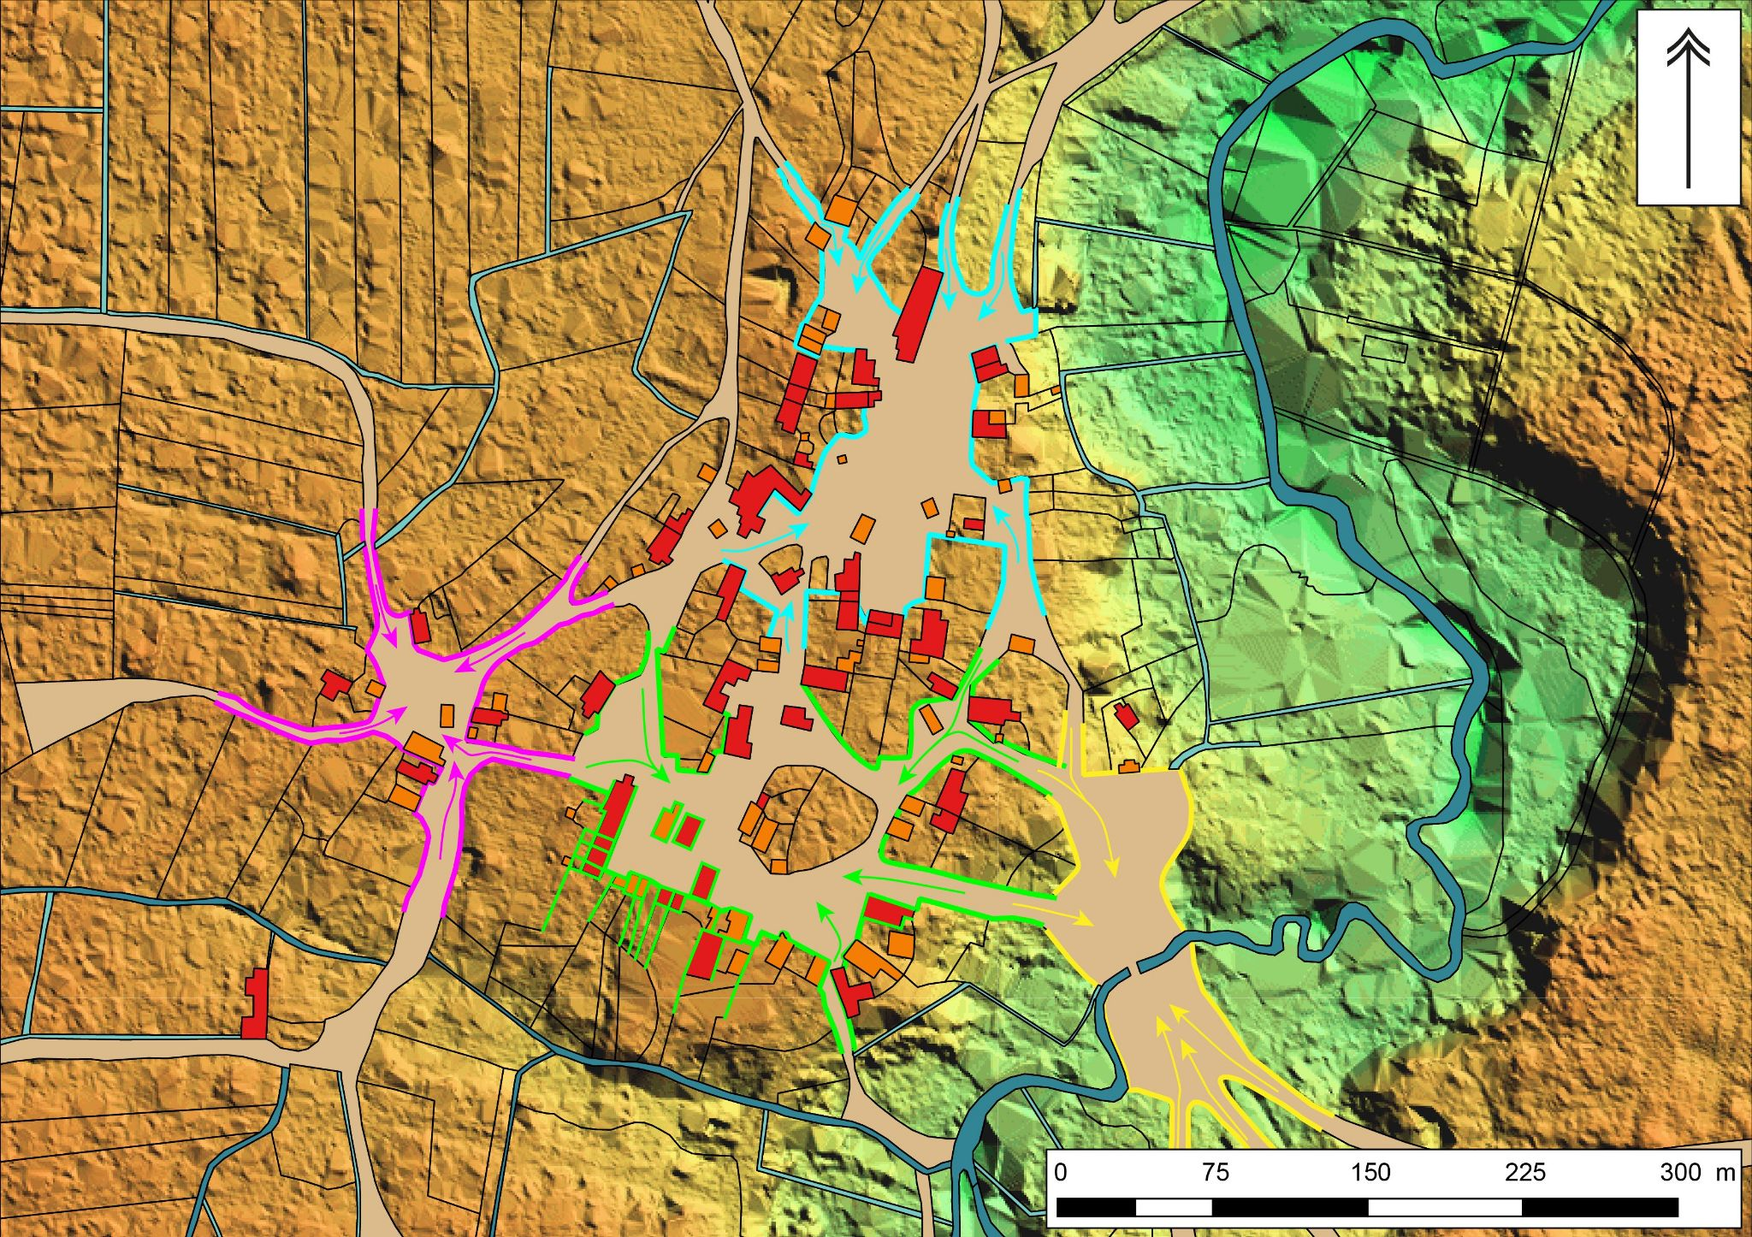
III- MOBILITÉ ET PLASTICITÉ DU BOURG À L’ÉPOQUE MODERNE
> En resserrant la focale sur le bourg, on peut identifier quatre places, délimitées en rose, vert, bleu et jaune ;
> Ces places se trouvent au carrefour des voies et chemins qui convergent vers Martignas. Leur forme très irrégulière, qui ne procède donc pas d’un ordonnancement, pourrait résulter de la divagation des troupeaux de moutons qui, après avoir brouté sur la lande alentours, étaient ramenés le soir dans les bergeries du bourg ;
> La place délimitée en vert semble, elle, avoir été régularisée, son tracé méridional étant plus géométrique ;
Le territoire d’Eysines au milieu du XIXe siècle
Les places du bourg de Martignas, d’après le plan cadastral de 1815 (report sur le MNT)

Slide 22
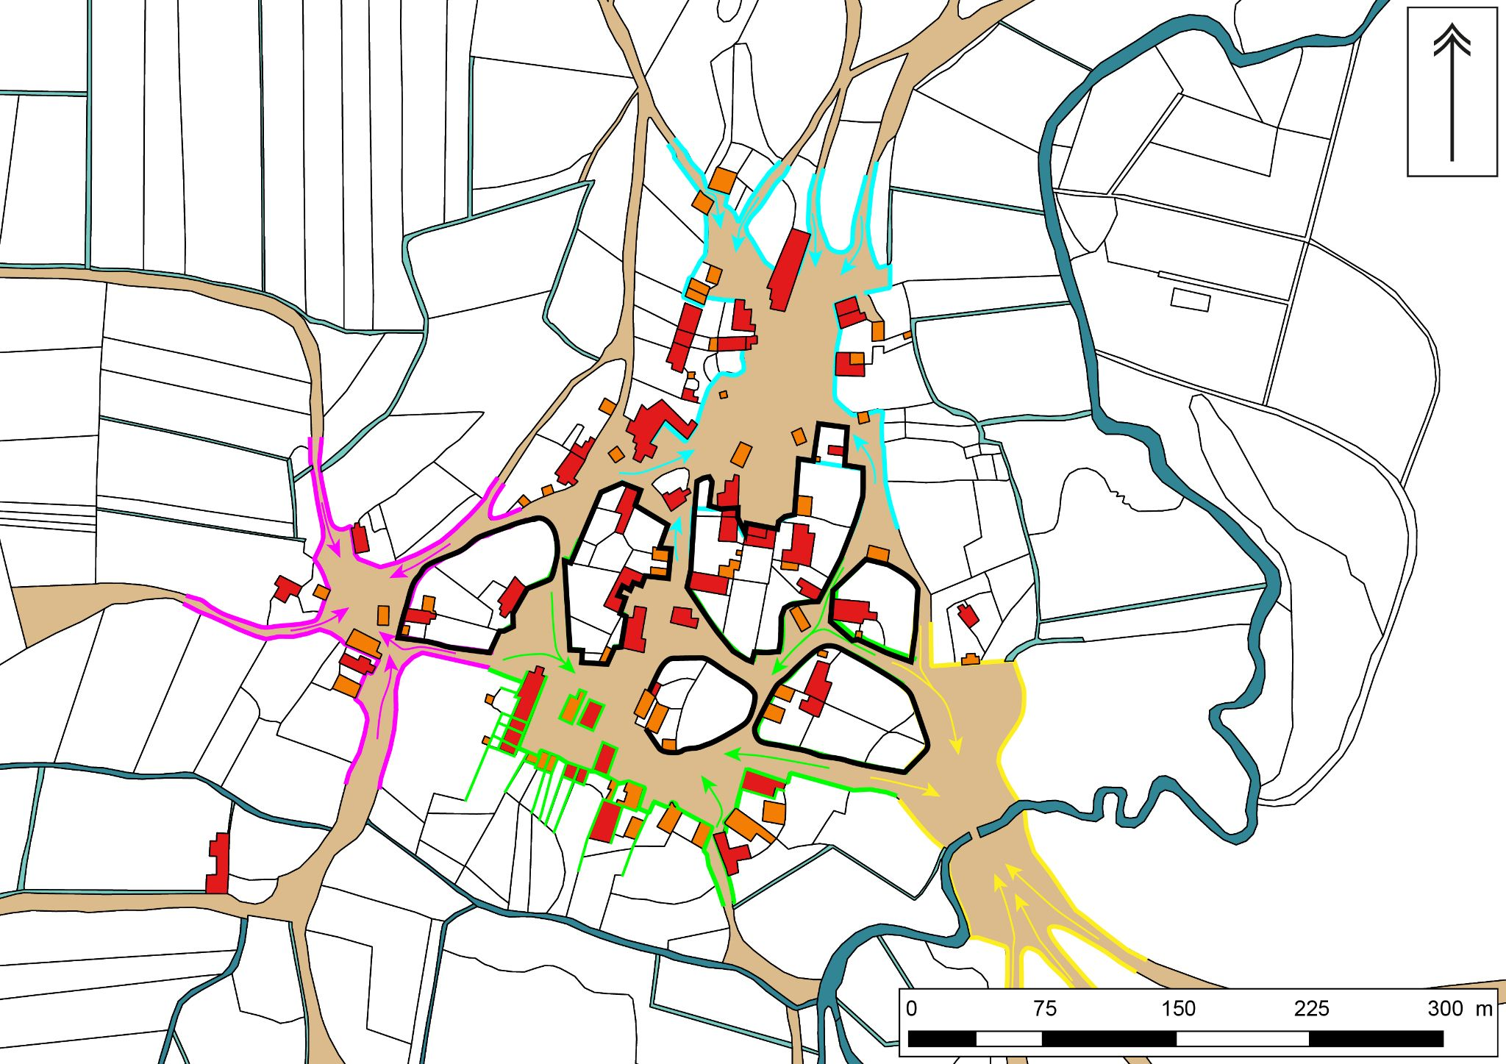
III- MOBILITÉ ET PLASTICITÉ DU BOURG À L’ÉPOQUE MODERNE
> Martignas apparaît ainsi, au début du XIXe siècle, comme un bourg poly-centré ;
> Si aucune fonction administrative ou religieuse n’est liée à ces centralités, une fonction commerciale, attestée par les textes du XVIIIe siècle, pourrait être associée à l’une ou l’autre de ces places ;
> Entre les places vertes et bleues, six quartiers, de forme plus ou moins ovoïde, semblent avoir été “découpés” sur l’espace public (en noir) ;
> Le bâti est disposé autour des places et parfois même sur les places ;
Le territoire d’Eysines au milieu du XIXe siècle
Les places du bourg de Martignas, d’après le plan cadastral de 1815

Slide 23
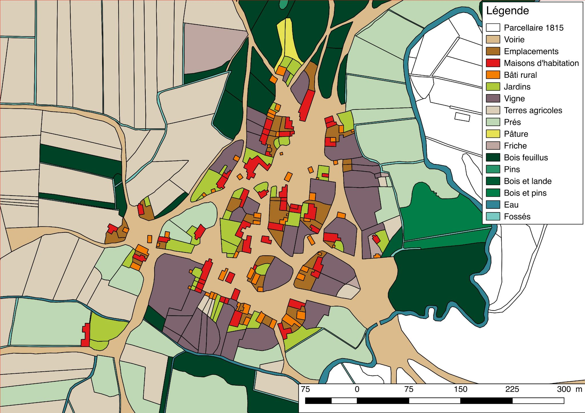
III- MOBILITÉ ET PLASTICITÉ DU BOURG À L’ÉPOQUE MODERNE
> Les états de section du cadastre permettent d’identifier les cultures pratiquées au début du XIXe siècle dans le secteur du bourg :
1- Plusieurs parcelles de vigne forment une ceinture autour du bourg (en violet), elle même bordée à l’Est par un corridor de prés qui sont implantés dans le lit majeur de la Jalle ;
2- A proximité immédiate des maisons, les parcelles sont occupées majoritairement par des emplacements liés aux bâtiments (allées, cours, dégagements, etc.) et par des jardins ;
3- A l’Ouest, on trouve les premières parcelles de terres cultivées en seigle et millet.
Le territoire d’Eysines au milieu du XIXe siècle
Les cultures pratiquées en 1815 dans le bourg de Martignas, d’après le plan cadastral ancien

Slide 24
III- MOBILITÉ ET PLASTICITÉ DU BOURG À L’ÉPOQUE MODERNE
Le territoire de Martignas au milieu du XIXe siècle (1848)
> Cette analyse du plan cadastral de 1815 peut être utilement mise en regard de la notice que l’abbé Baurein (1713-1790) a consacrée à la paroisse de Martignas dans le tome 1 de ses Variétés bordelaises (1784). Deux points, directement en lien avec la morphologie du bourg et sa dynamique, peuvent être relevés :
1- L’organisation originale de la morphologie du bourg et de la disposition des maisons dans l’espace : “Les maisons ne sont pas contiguës les unes aux autres, mais elles ont chacune un espace suffisant qui les sépare les unes des autres et qui sert leurs aisances. Ce bourg n’a rien des incommodités qu’on remarque dans la plupart des bourgs des autres paroisses. Les habitations, quoique rassemblées, n’y forment point d’alignement, elles y sont éparses et d’un accès facile, soit pour les personnes, soit pour les bestiaux, et particulièrement pour les troupeaux de bêtes à laine qu’on y élève” ;
Places
Cure
Eglise et cimetière
Place
Le bourg de Martignas en 1815 reporté sur le MNT

Slide 25
III- MOBILITÉ ET PLASTICITÉ DU BOURG À L’ÉPOQUE MODERNE
Le territoire de Martignas au milieu du XIXe siècle (1848)
> Cette analyse du plan cadastral de 1815 peut être utilement mise en regard de la notice que l’abbé Baurein (1713-1790) a consacrée à la paroisse de Martignas dans le tome 1 de ses Variétés bordelaises (1784). Deux points, directement en lien avec la morphologie du bourg et sa dynamique, peuvent être relevés :
2- Le glissement progressif du bourg, primitivement situé autour de l’église Notre-Dame et de son cimetière, à environ 500 mètres vers le Nord, provoquant une désertion du bâti alentours : “Le bourg actuel, dans lequel est placée la majeure partie des habitations de cette paroisse, est au Nord de l’église dans un terroir de graves. [...] L’église est comme isolée et placée à l’extrémité méridionale du bourg de Martignas, qui a été insensiblement transporté à l’endroit où il est à présent, comme beaucoup plus spacieux que l’ancien qui existait auprès et au couchant de cette paroisse”.
Places
Cure
Eglise et cimetière
Place
Le bourg de Martignas en 1815 reporté sur le MNT

Slide 26
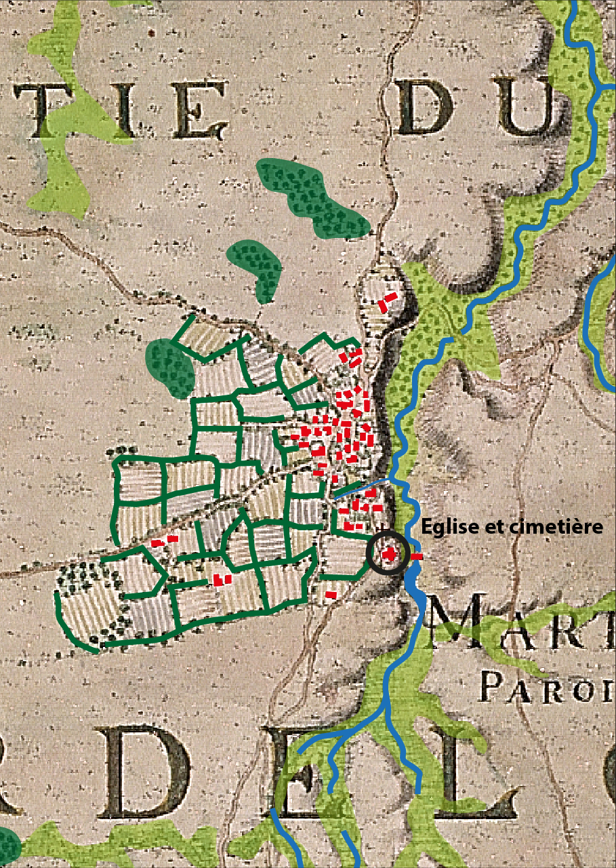
III- MOBILITÉ ET PLASTICITÉ DU BOURG À L’ÉPOQUE MODERNE
Le territoire de Martignas au milieu du XIXe siècle (1848)
> Sur la carte de Masse (1724), on constate que quelques habitations subsistent encore à proximité de l’église Notre-Dame, mais que l’essentiel du bâti se trouve déjà plus au Nord. Le processus de translation/désertion du bourg décrit par l’abbé Baurein est encore en cours au début du XVIIIe siècle. Il est en revanche achevé au début du XIXe siècle comme le montre le plan de 1815.
Bourg primitif en cours de désertion
Le bourg de Martignas, d’après la carte de Masse 1724

Slide 27
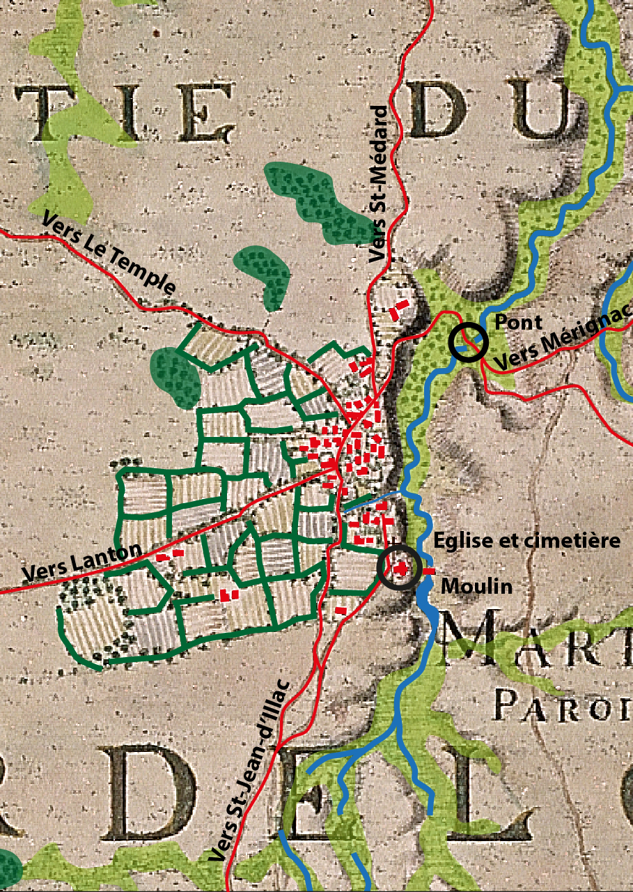
III- MOBILITÉ ET PLASTICITÉ DU BOURG À L’ÉPOQUE MODERNE
Le territoire de Martignas au milieu du XIXe siècle (1848)
> On pose l’hypothèse que cette translation/désertion du bourg primitif de Martignas vers le Nord est liée à l’émergence d’un nouvel attracteur. La carte de Masse en suggère au moins deux qui sont les carrefours des voies de grand parcours et le pont sur la Jalle.
> L’abbé Baurein en suggère un autre, une place de marché : “ C’est dans cette paroisse que passent les bouviers de la côte de Lège lorsqu’ils apportent dans cette ville leurs huîtres dont on fait un cas particulier. Ils y ont même une station en sorte qu’il est aisé aux habitants de s’en pourvoir. D’ailleurs les bouviers de la paroisse de Lanton en Buch y passent aussi et s’y arrêtent également lorsqu’ils vont vendre les moules et les huîtres dans quelques paroisses placées à l’entrée du Médoc ”.
Plan du bourg de Martignas en 1724

Slide 28
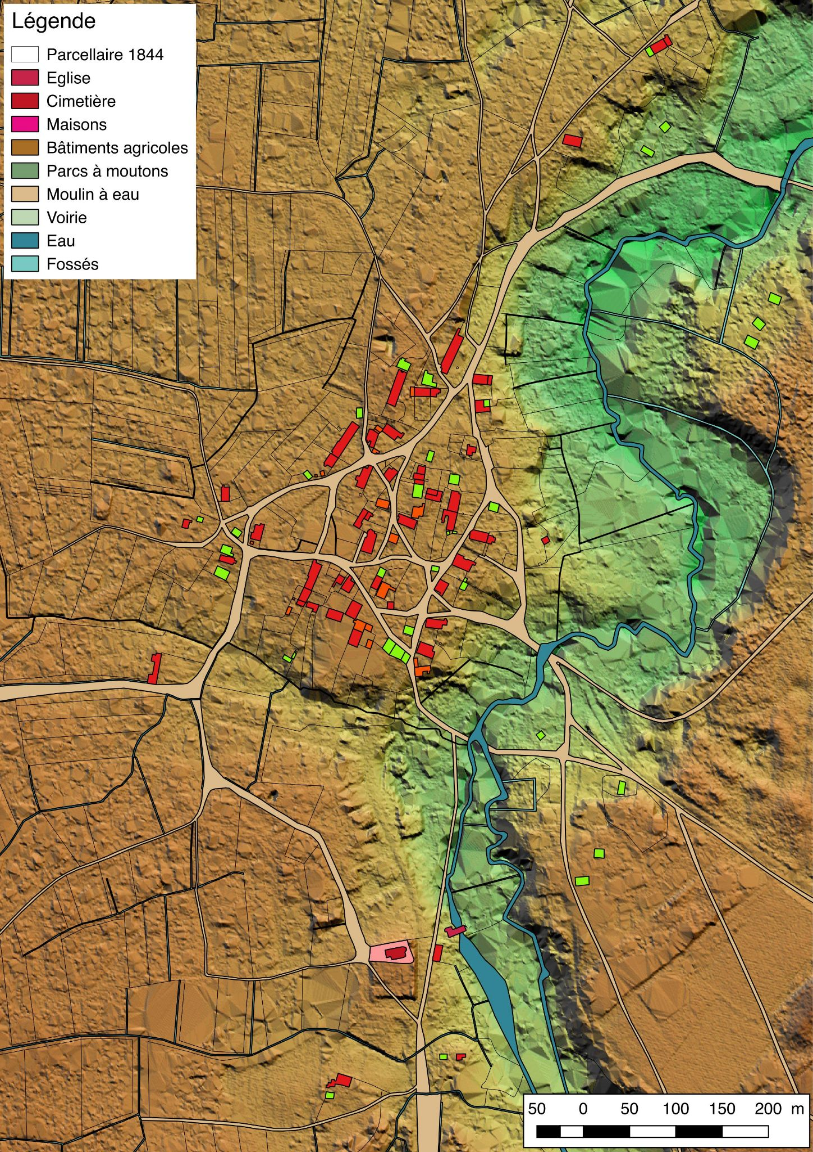
III- MOBILITÉ ET PLASTICITÉ DU BOURG À L’ÉPOQUE MODERNE
Le territoire de Martignas au milieu du XIXe siècle (1848)
> Le plan cadastral de 1844 permet d’observer les changements qui se sont opérés dans la morphologie du bourg en l’espace d’une trentaine d’années :
1- On constate, d’abord, la disparition complète de toutes les places qui organisaient auparavant l’espace public ;
Places
Anciennes places
Place
Ancienne place
Plan du bourg de Martignas en 1815
Plan du bourg de Martignas en 1844

Slide 29
III- MOBILITÉ ET PLASTICITÉ DU BOURG À L’ÉPOQUE MODERNE
Le territoire de Martignas au milieu du XIXe siècle (1848)
> Le plan cadastral de 1844 permet d’observer les changements qui se sont opérés dans la morphologie du bourg en l’espace d’une trentaine d’années :
1- On constate, d’abord, la disparition complète de toutes les places qui organisaient auparavant l’espace public ;
Plan du bourg de Martignas en 1815
Plan du bourg de Martignas en 1844

Slide 30
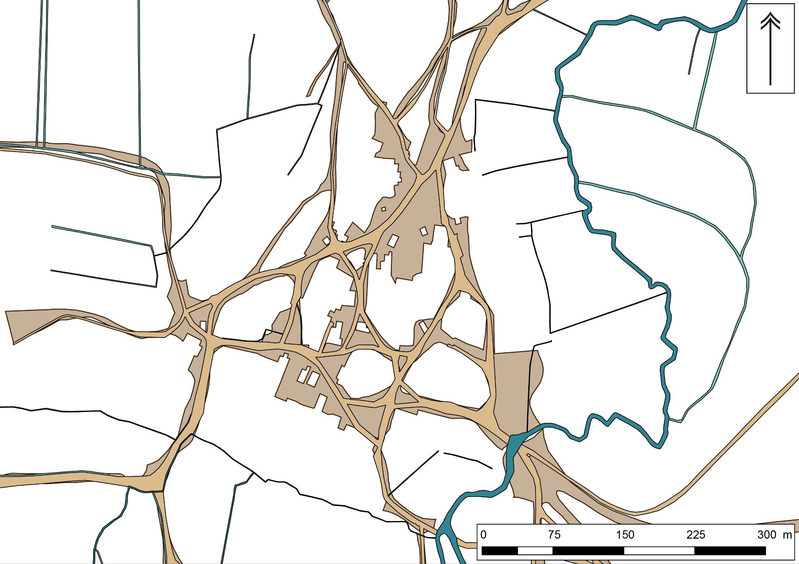
III- MOBILITÉ ET PLASTICITÉ DU BOURG À L’ÉPOQUE MODERNE
> L’emprise de ces places anciennes (en marron foncé) a été réduite au profit d’un tracé viaire beaucoup plus étroit (en marron clair) ;
Le territoire d’Eysines au milieu du XIXe siècle
Superposition des réseaux viaires de Martignas en 1844 (en marron clair) et 1815 (marron foncé)

Slide 31
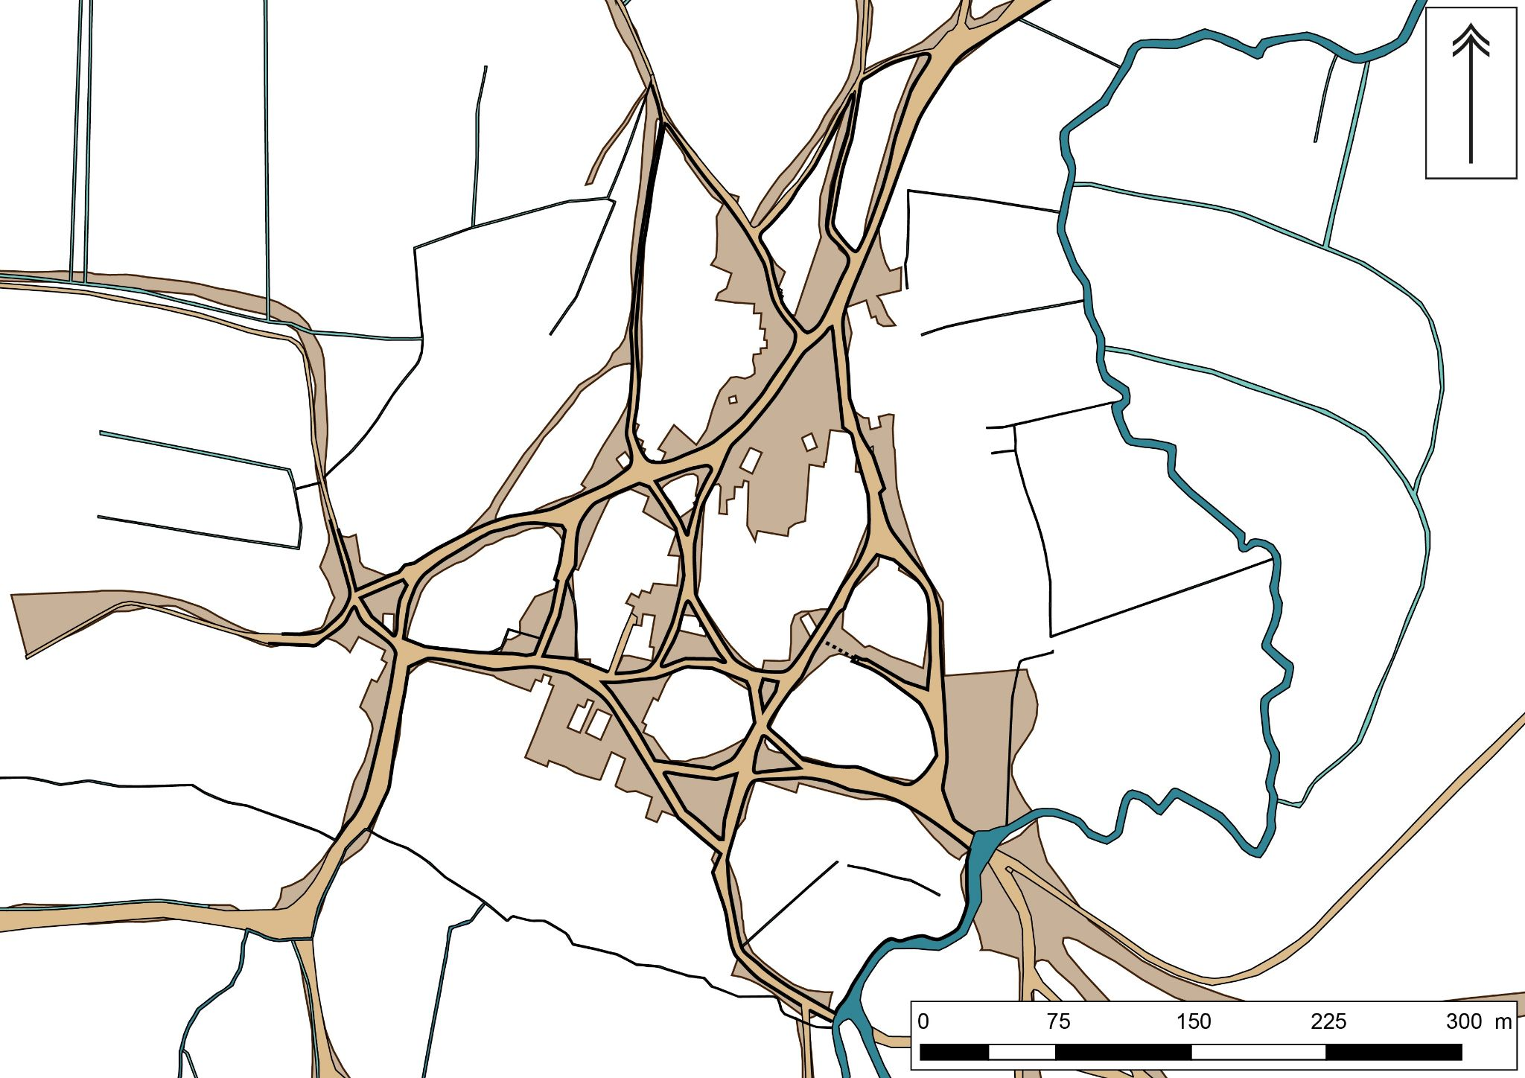
III- MOBILITÉ ET PLASTICITÉ DU BOURG À L’ÉPOQUE MODERNE
> Ce nouveau tracé viaire redessine le pourtour des quartiers centraux du bourg et permet d’en délimiter de nouveaux (en noir) comme l’îlot République, au centre ;
Le territoire d’Eysines au milieu du XIXe siècle
Délimitation des îlots créés par le nouveau tracé viaire (en noir)

Slide 32
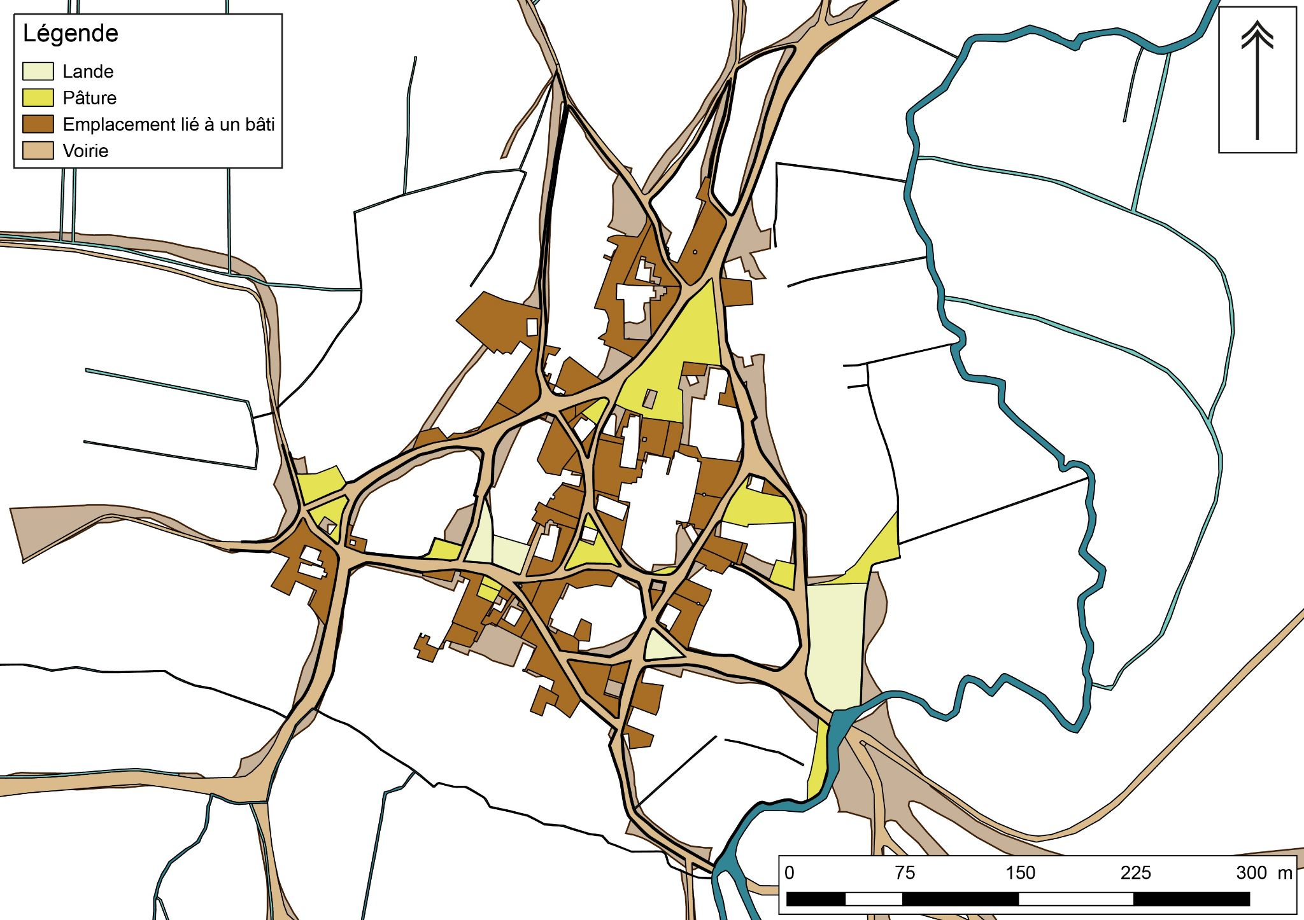
III- MOBILITÉ ET PLASTICITÉ DU BOURG À L’ÉPOQUE MODERNE
> Les parcelles gagnées sur les anciennes places sont occupées, pour l’essentiel, par des landes, des pâtures et des emplacements liés au bâti ;
Le territoire d’Eysines au milieu du XIXe siècle
Nature des parcelles gagnées sur les anciennes places (1815) : places liées au bâti, landes et pâture

Slide 33
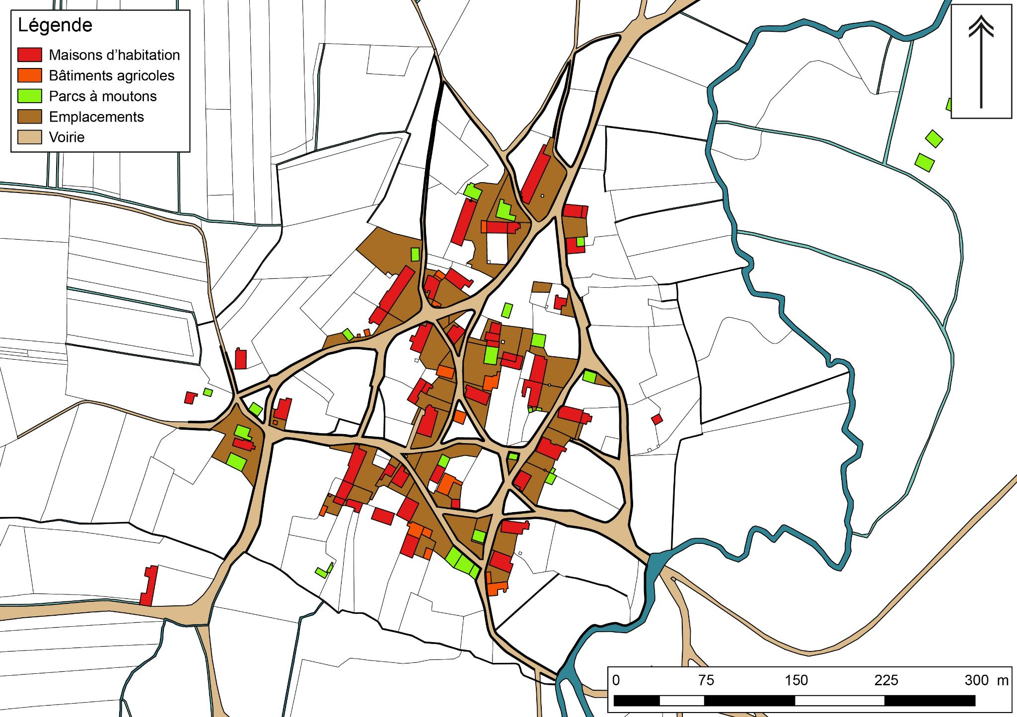
III- MOBILITÉ ET PLASTICITÉ DU BOURG À L’ÉPOQUE MODERNE
> Ce bâti est constitué de maisons (en rouge), de bâtiments agricoles (en orange) et de parcs à moutons (en vert) ;
> Tous les bâtiments jouxtent ou sont placés sur des emplacements (en marron) ;
Le territoire d’Eysines au milieu du XIXe siècle
Le bâti de Martignas, d’après le plan cadastral de 1844

Slide 34
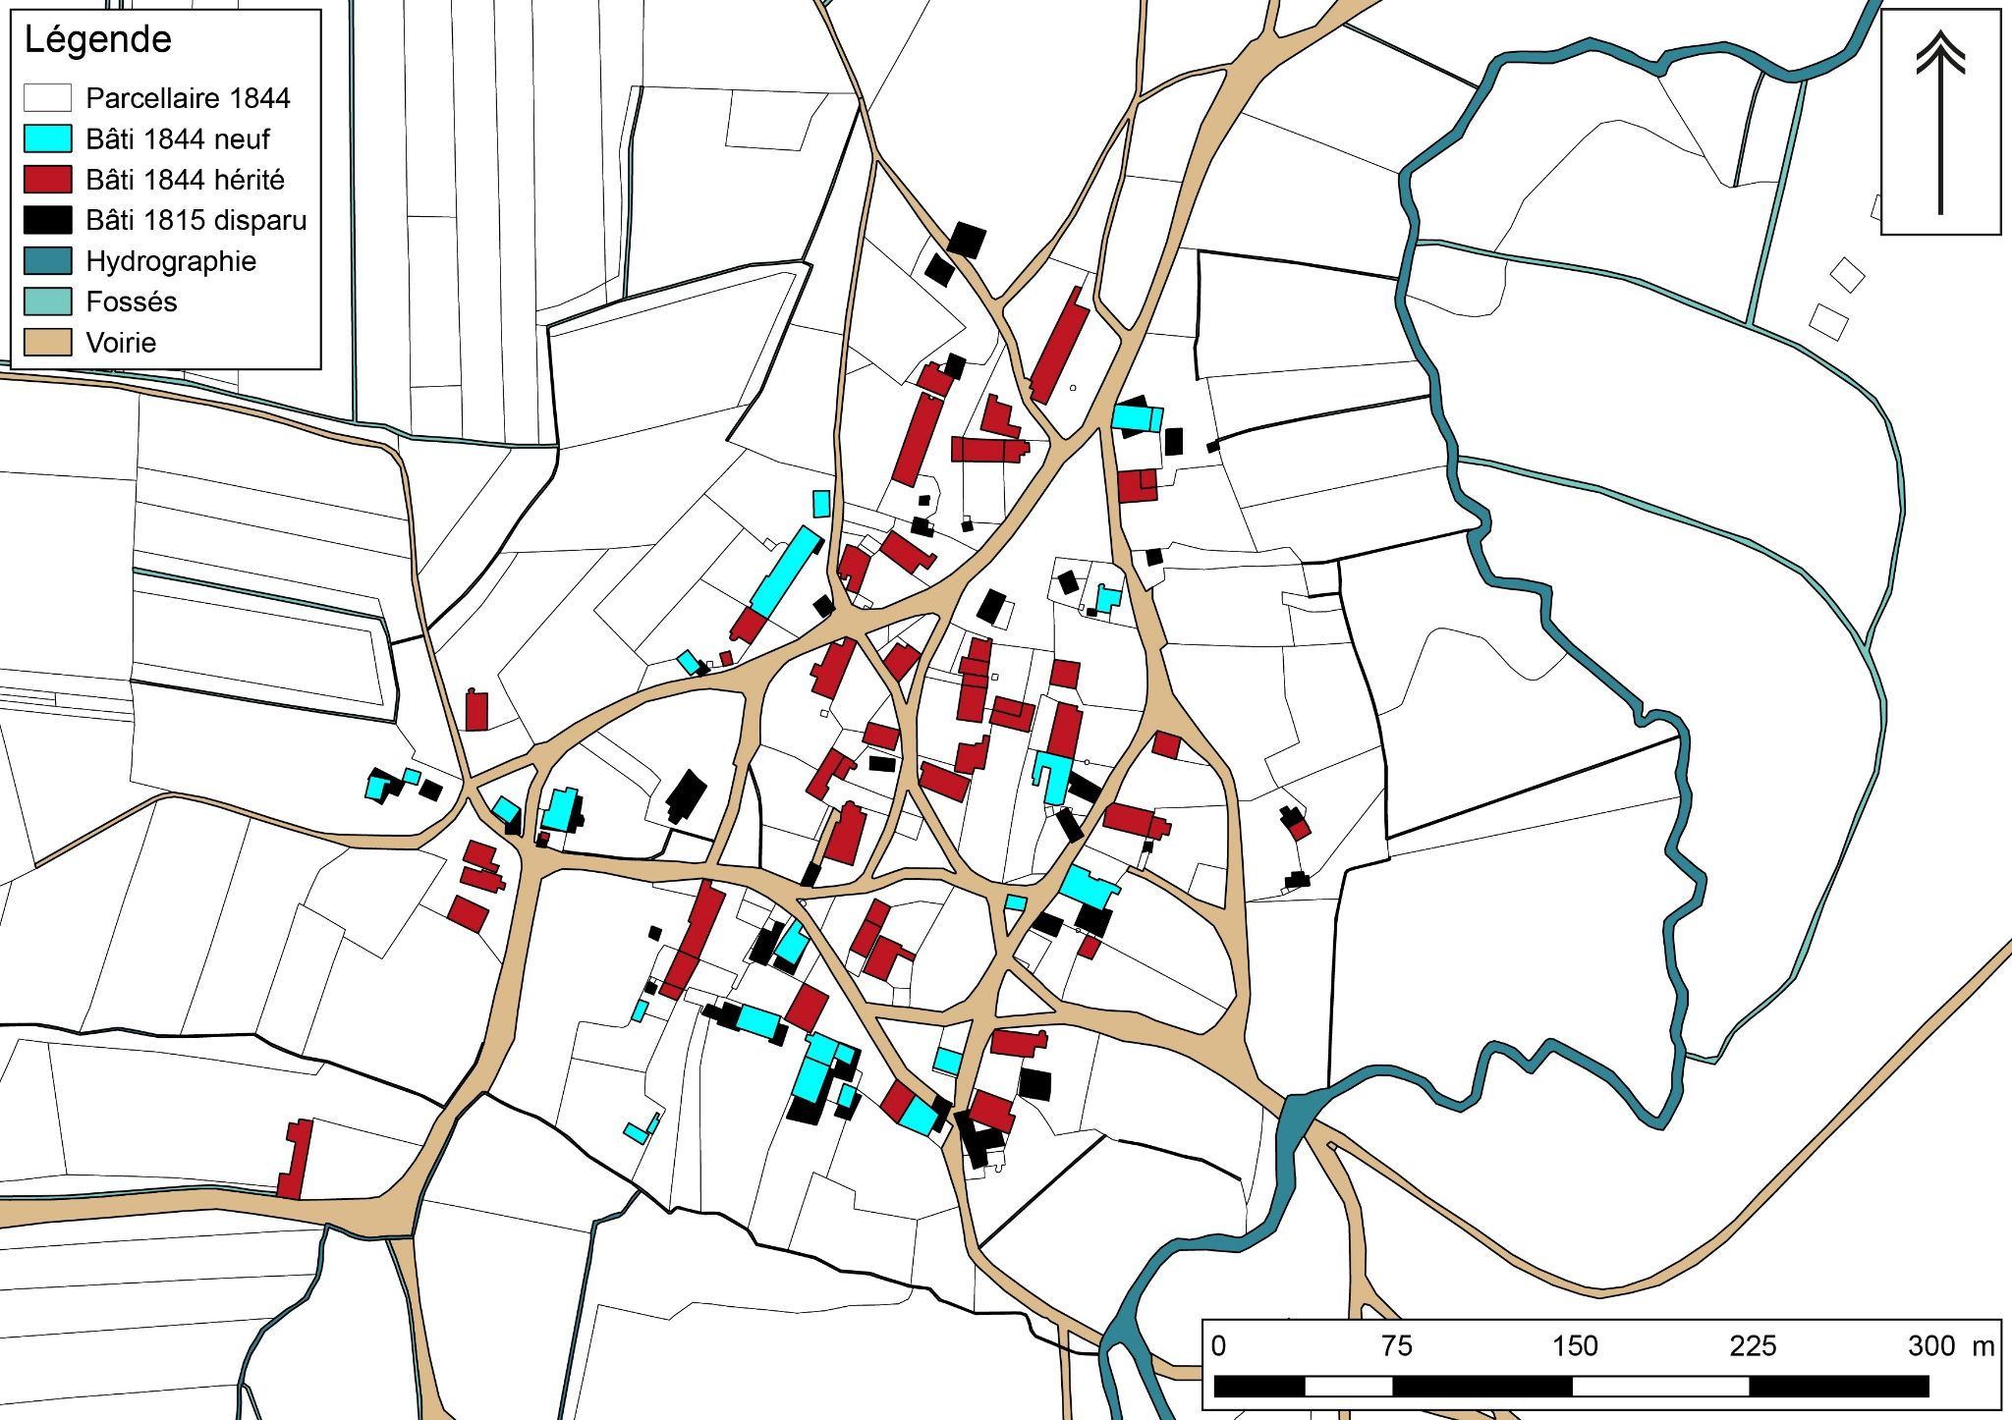
III- MOBILITÉ ET PLASTICITÉ DU BOURG À L’ÉPOQUE MODERNE
> Par rapport à 1815, le bâti connaît des transformations. Si la plupart des bâtiments anciens sont transmis, donc hérités (en rouge), d’autres sont détruits (en noir) et quelqu’uns uns sont construits ou reconstruits (en bleu turquoise), généralement en lieu et place de bâtiments anciens ;
> La plupart des bâtiments neufs se trouvent sur le pourtour du bourg, c’est-à-dire en bordure d’itinéraires qui sont renforcés ou qui émergent de la transformation du réseau viaire.
Le territoire d’Eysines au milieu du XIXe siècle
Carte du bâti de Martignas en 1844 (ancien disparu, hérité et neuf)

Slide 35
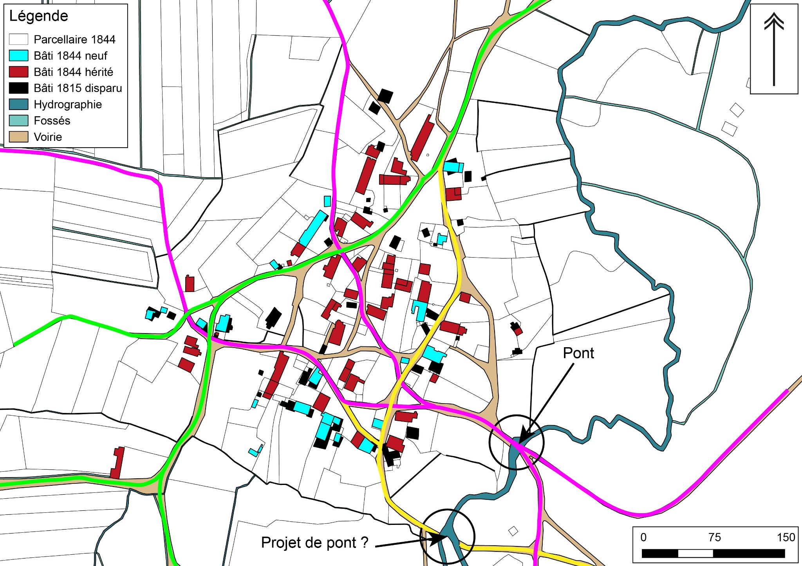
III- MOBILITÉ ET PLASTICITÉ DU BOURG À L’ÉPOQUE MODERNE
> Le report du bâti sur la carte des itinéraires qui traversent le bourg montre que les bâtiments qui sont construits en 1844 (ou reconstruits) sont majoritairement situés en bordure des axes majeurs de circulation, lesquels sont des supports de flux.
Le territoire d’Eysines au milieu du XIXe siècle
Les itinéraires traversant le bourg et leur rapport au bâti neuf (en bleu turquoise)

Slide 36
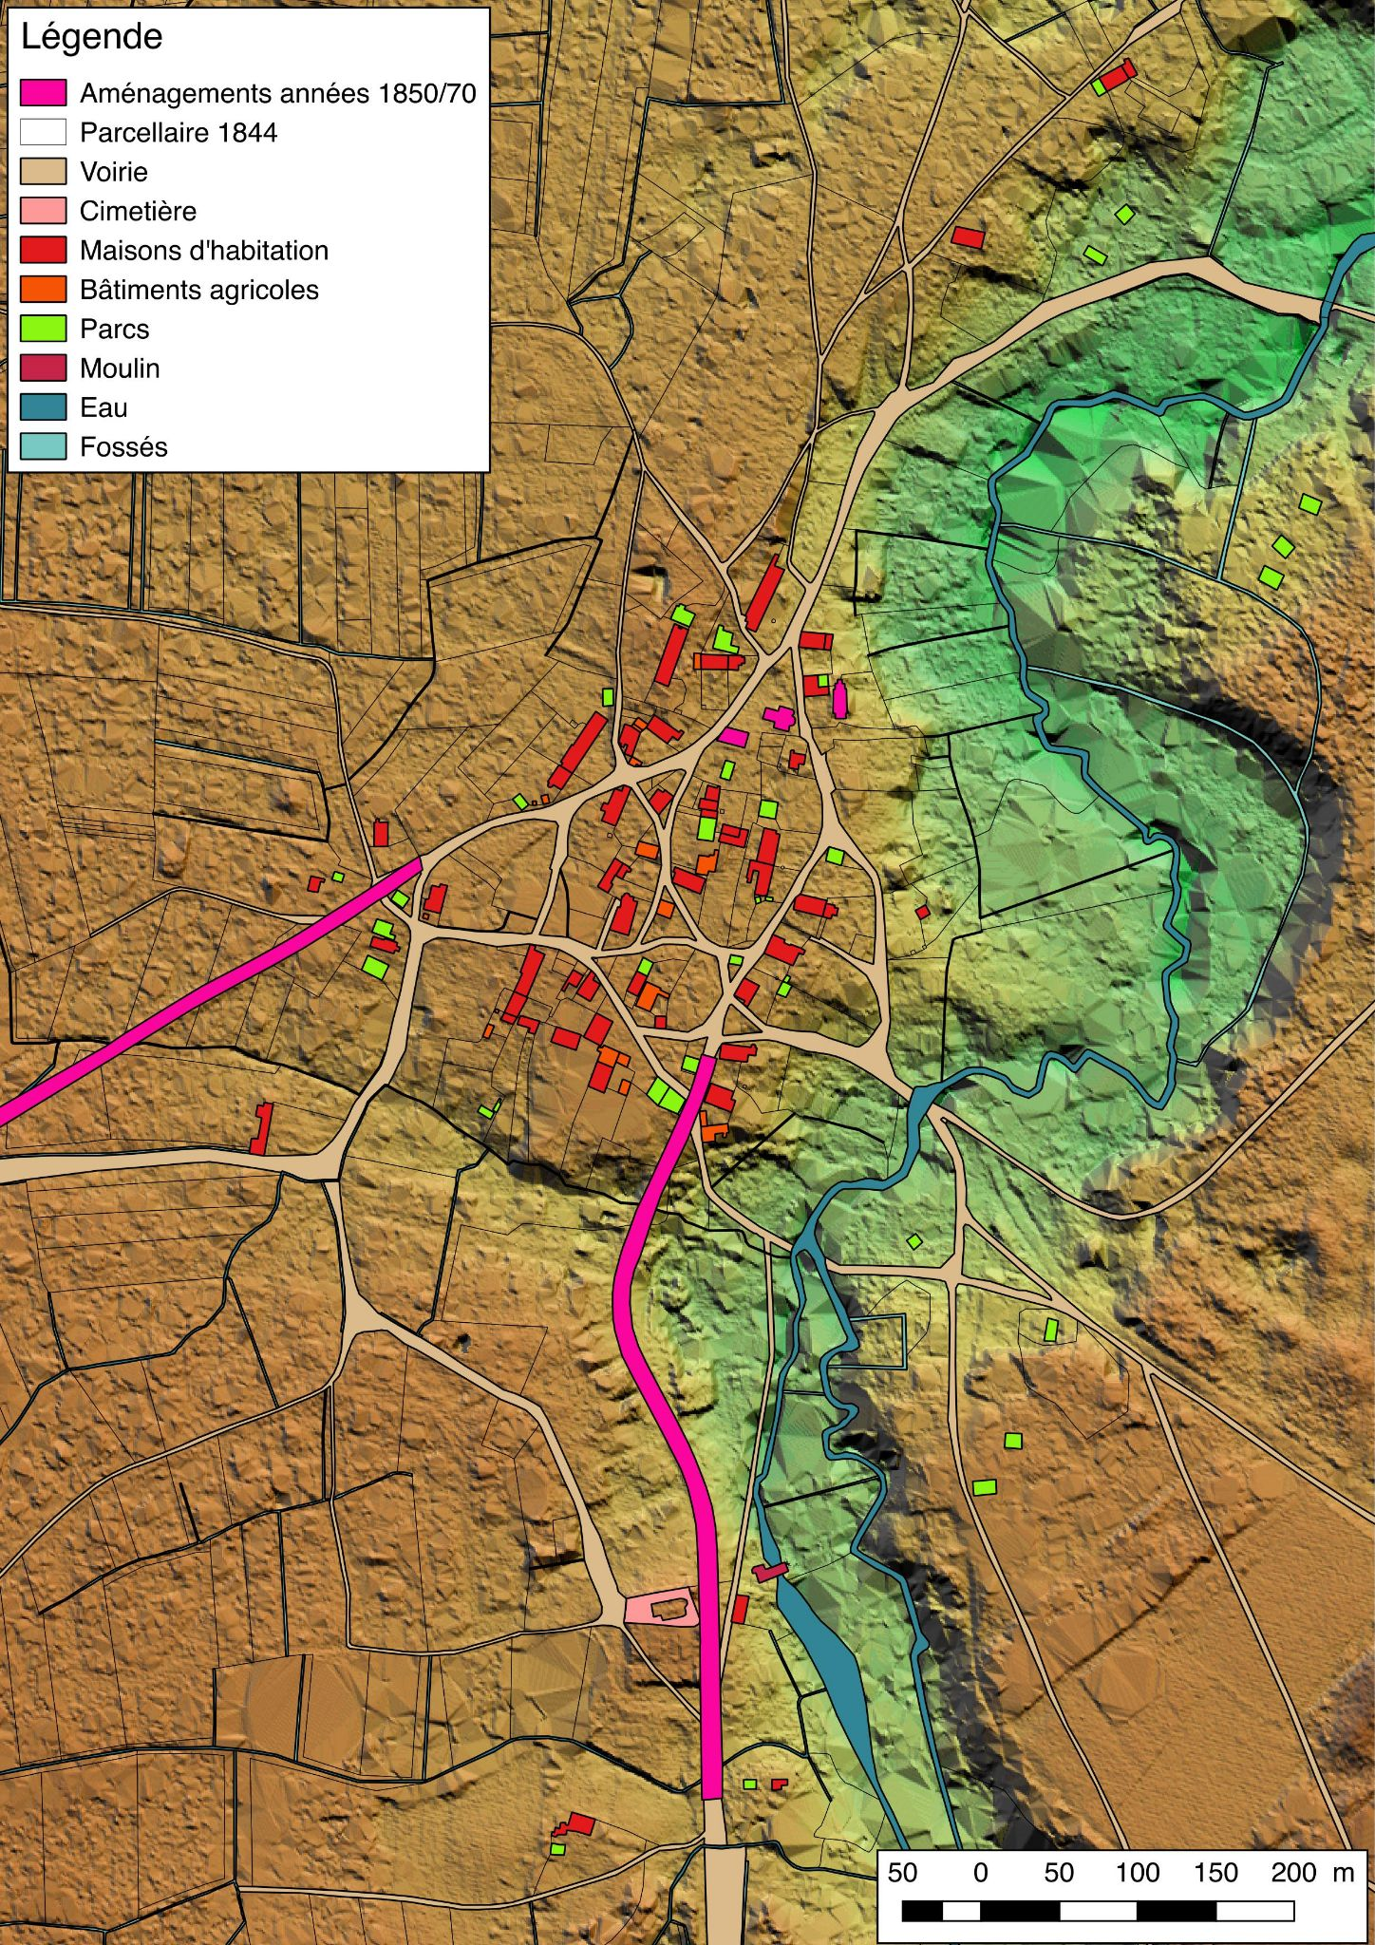
III- MOBILITÉ ET PLASTICITÉ DU BOURG À L’ÉPOQUE MODERNE
Construction d’une nouvelle église en lien avec l’aménagement du centre bourg
> Dans la seconde moitié du XIXe siècle (années 1850/70), des évolutions importantes s’observent :
— Construction d’une nouvelle église (achevée en 1856) à l’extrémité Nord du bourg de Martignas. L’ancienne église est détruite et ses matériaux servent à bâtir le soubassement de la nouvelle. La paroisse change de titulature (St-Blaise) ;
— Aménagement d’un nouveau centre qui comprend, en plus de l’église, la construction d’une mairie-école en 1864 et d’un presbytère en 1871 ;
— Construction de deux nouveaux tronçons de voies qui permettent un accès plus direct au bourg depuis St-Jean-d’Illac (en rose).
Destruction de l’ancienne église et maintien du cimetière
Eglise et cimetière
Construction de deux tronçons rectilignes
Le bourg de Martignas en 1844
Les transformations des années 1850/70

Slide 37
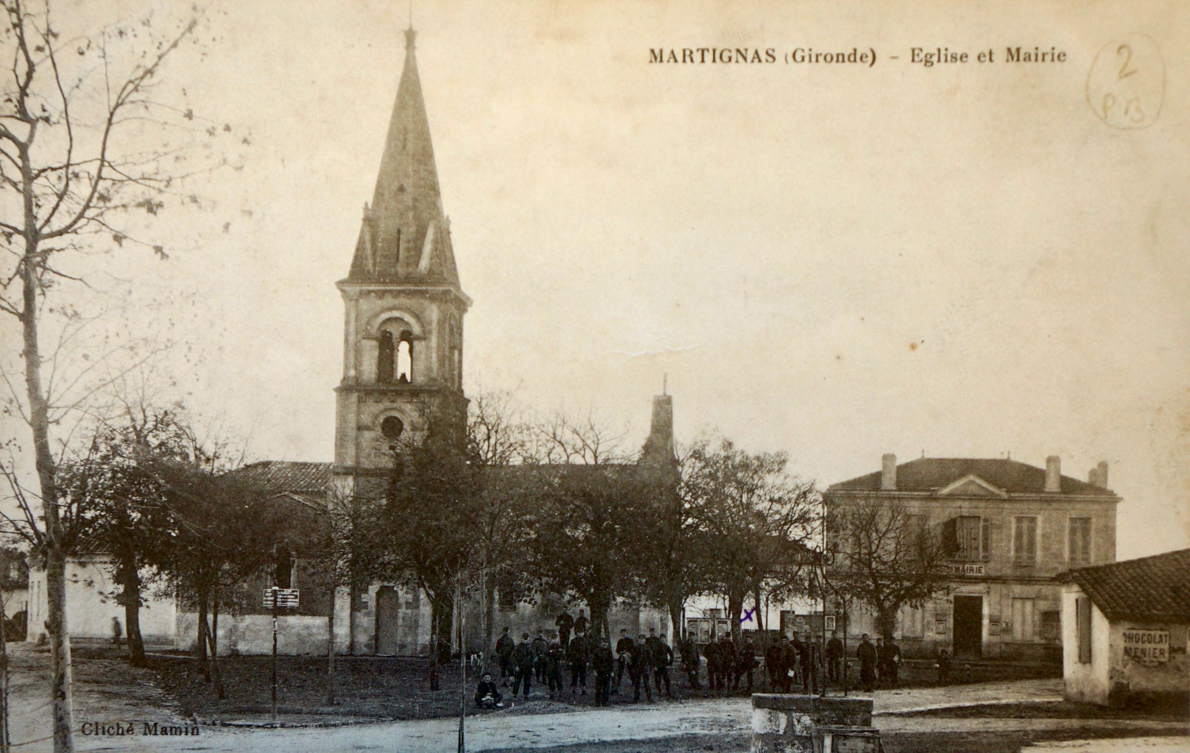
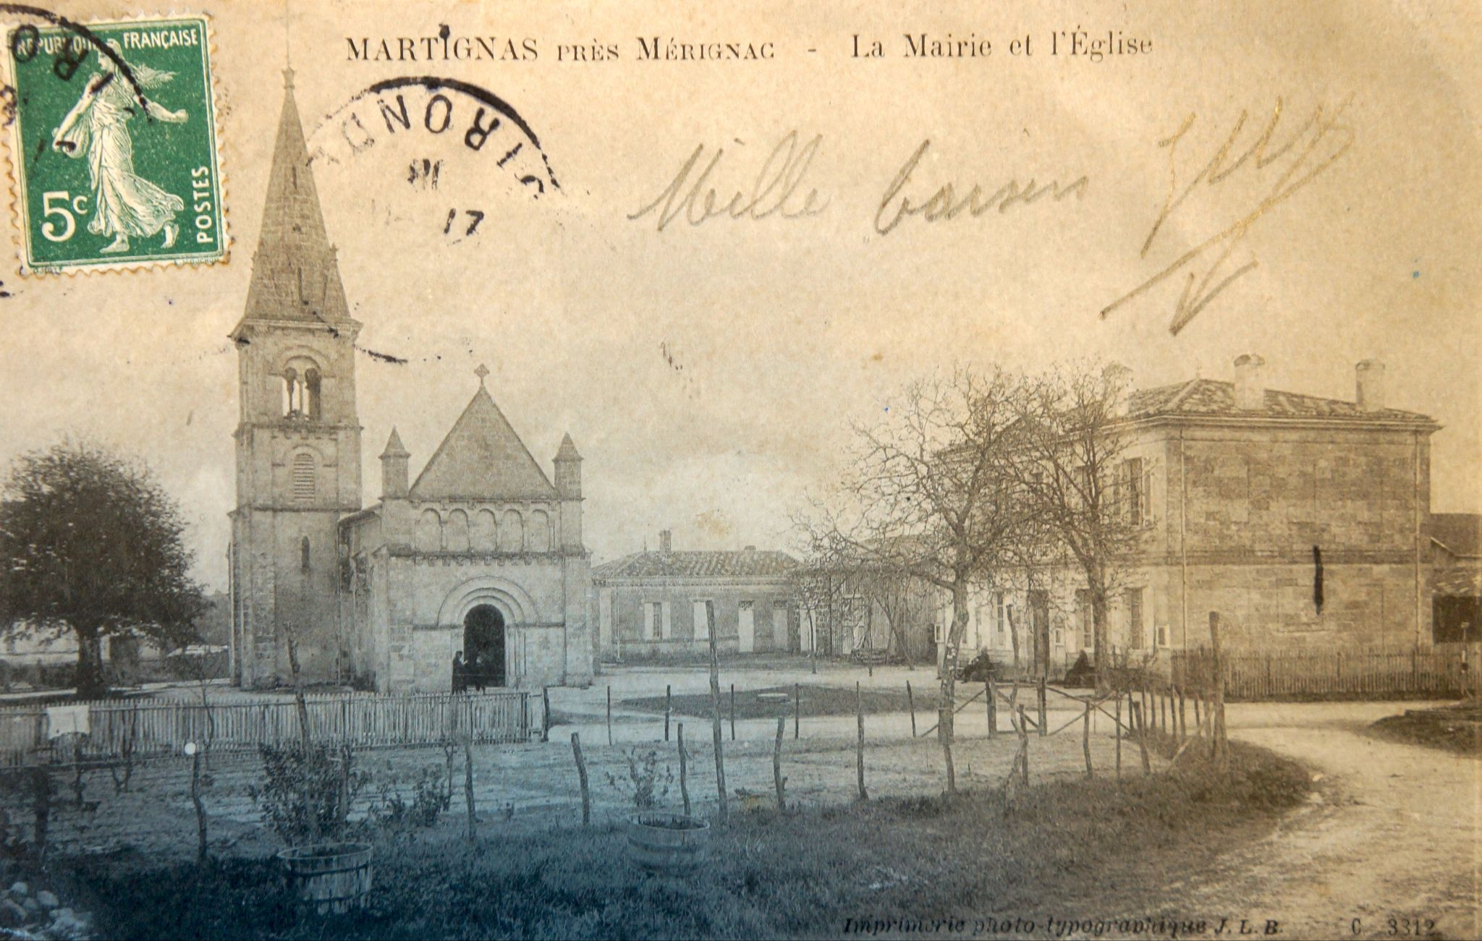
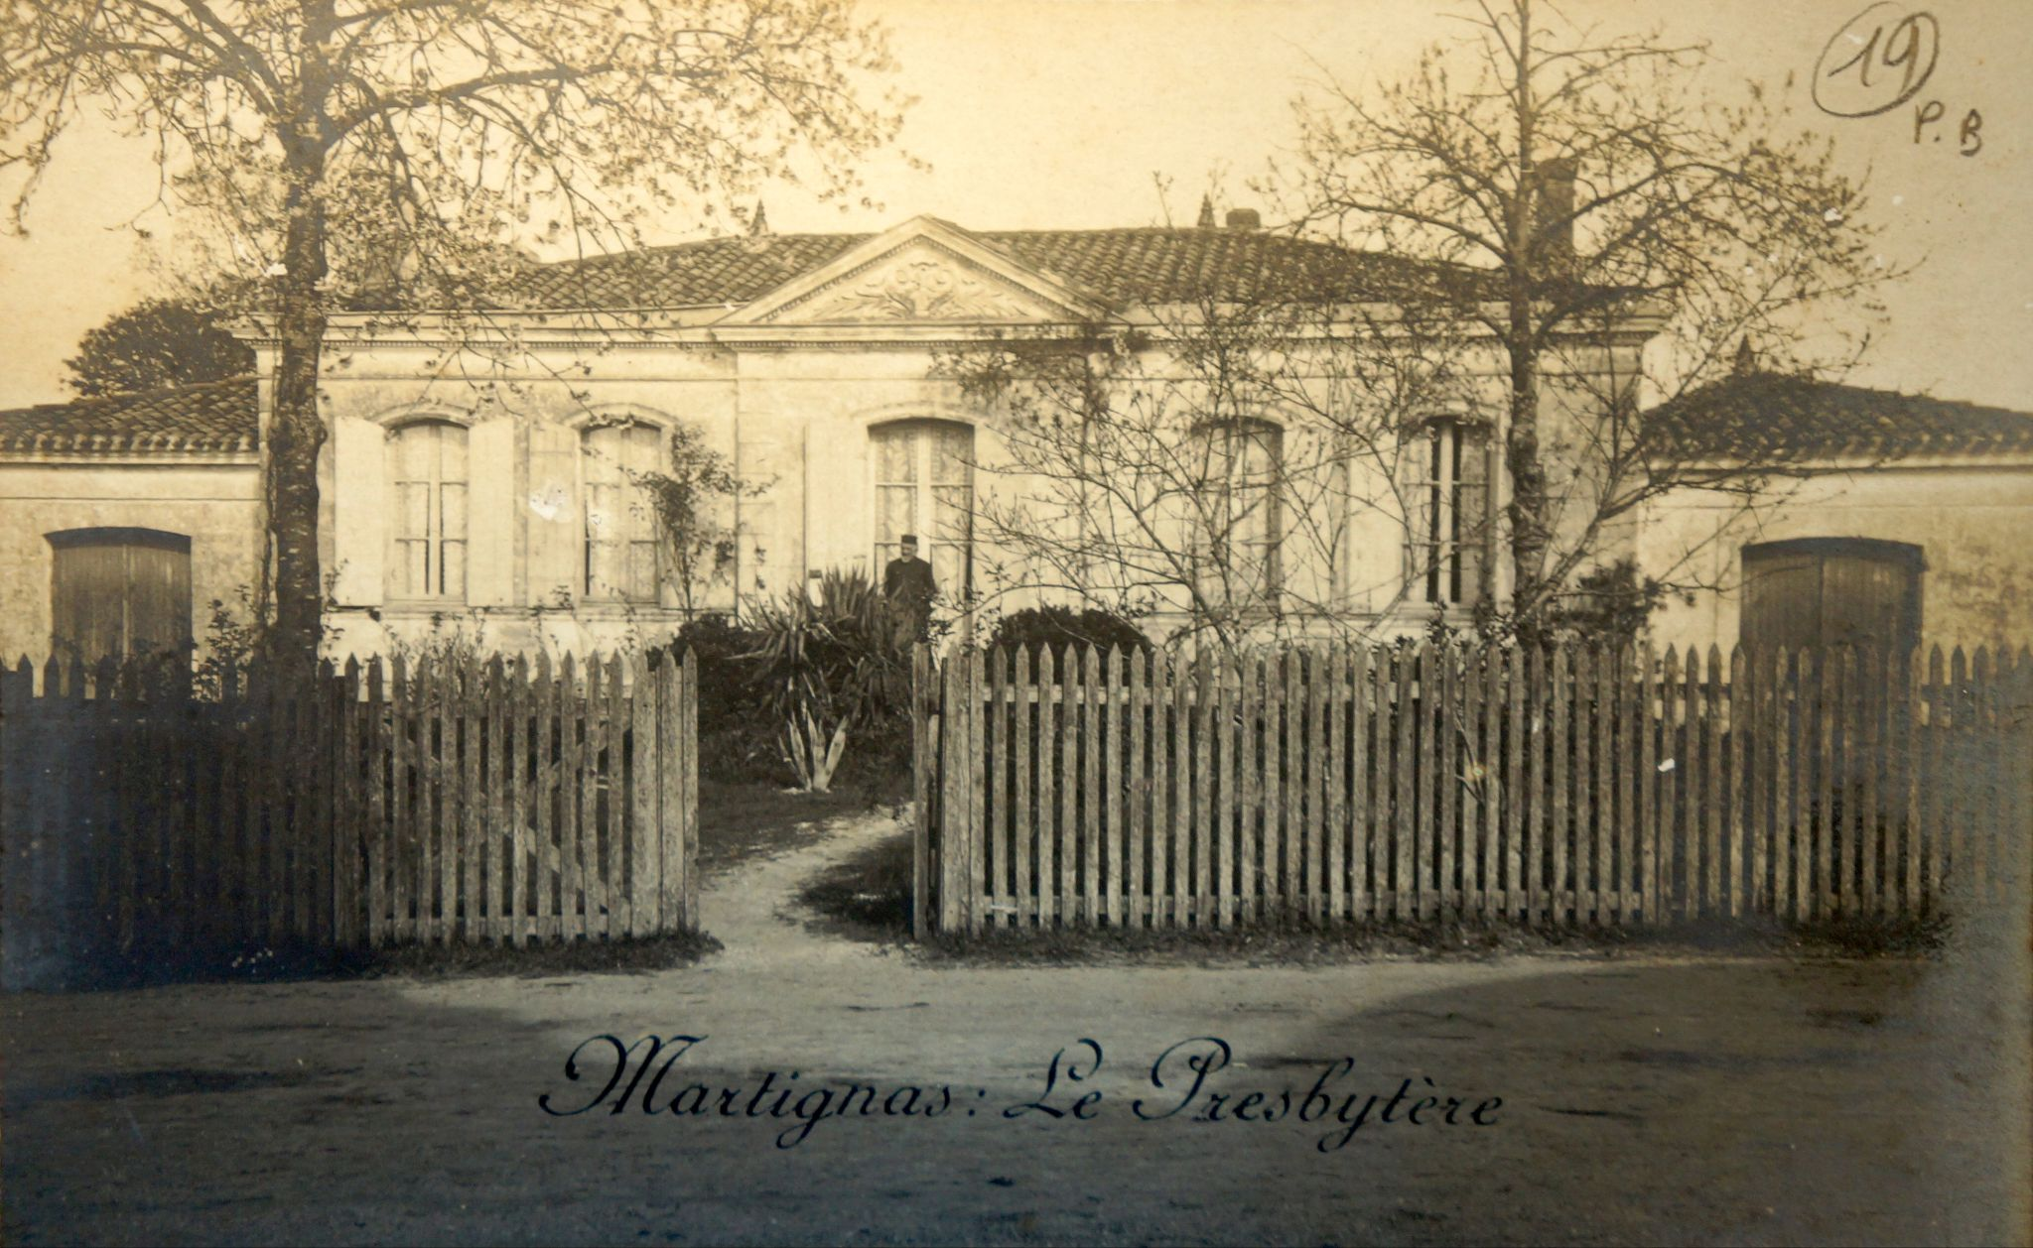
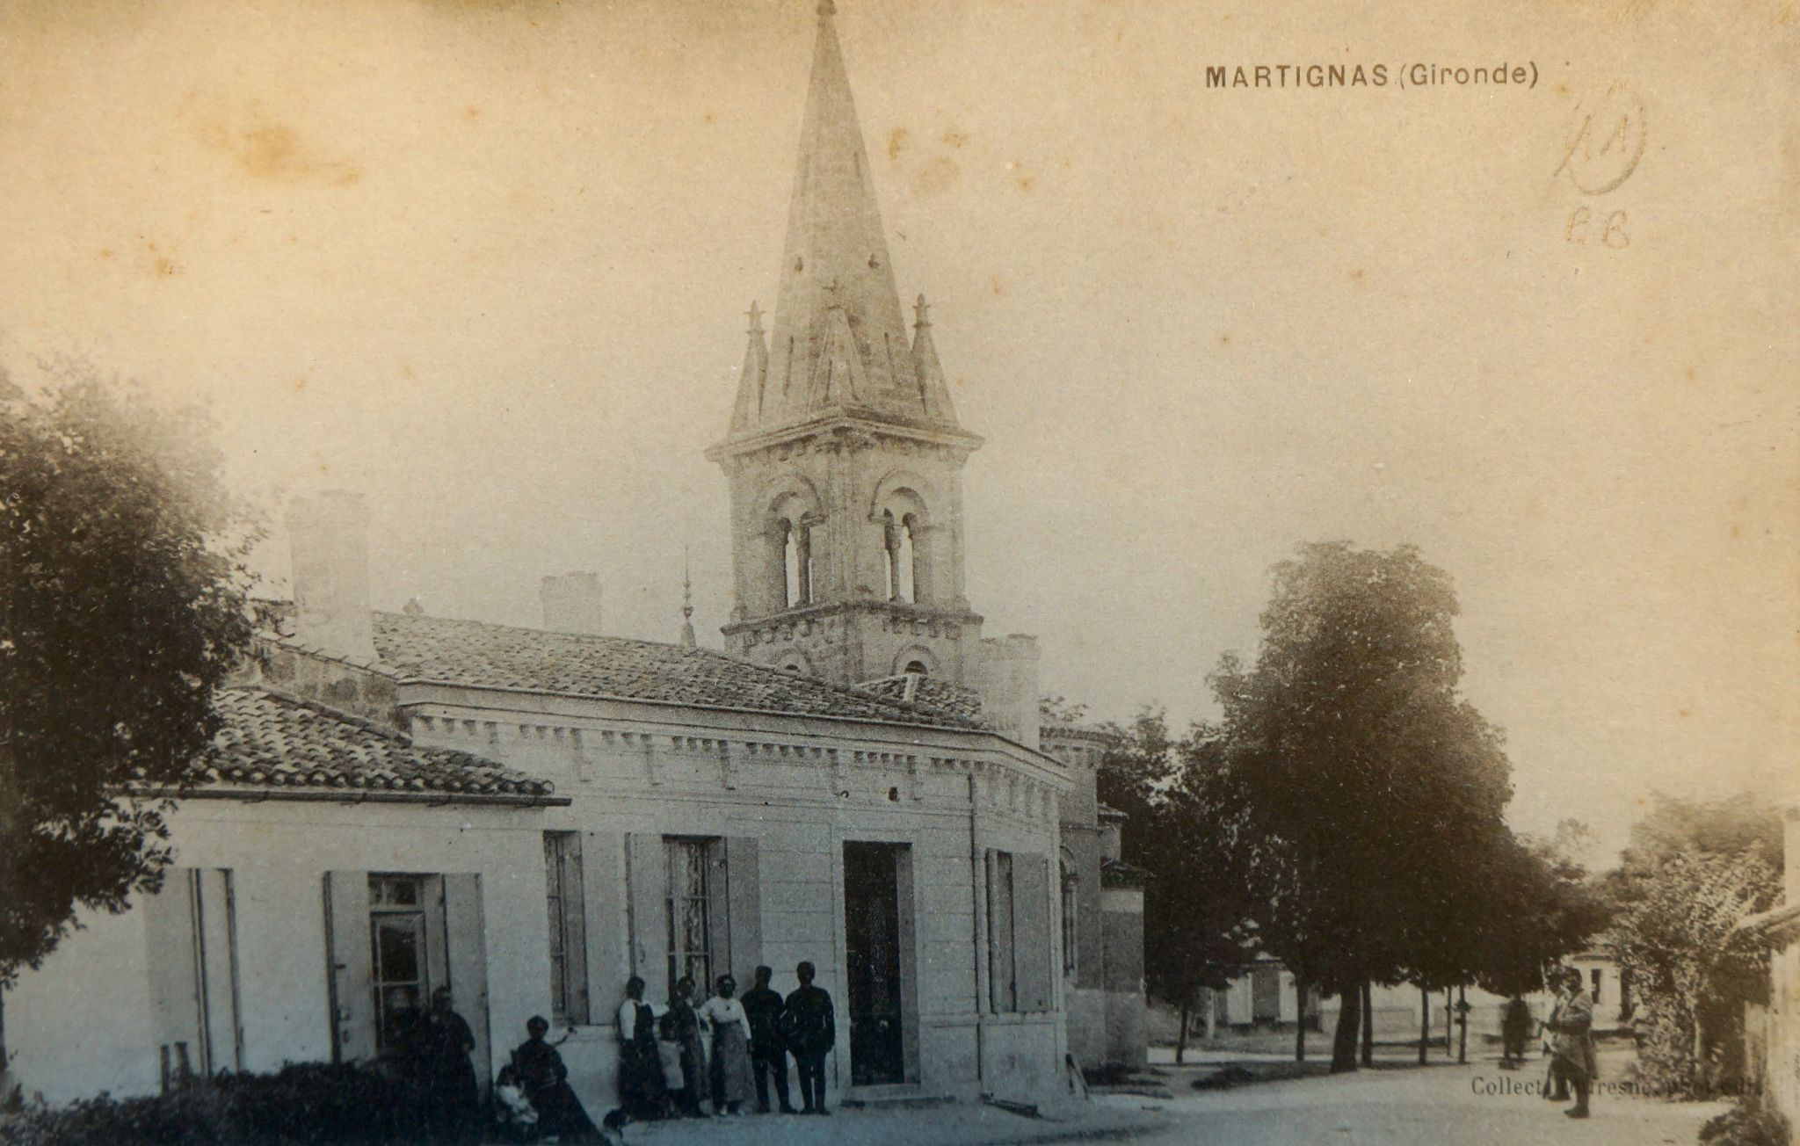
III- MOBILITÉ ET PLASTICITÉ DU BOURG À L’ÉPOQUE MODERNE
Cartes postales anciennes du bourg de Martignas (Source : archives municipales de Martignas)

Slide 38
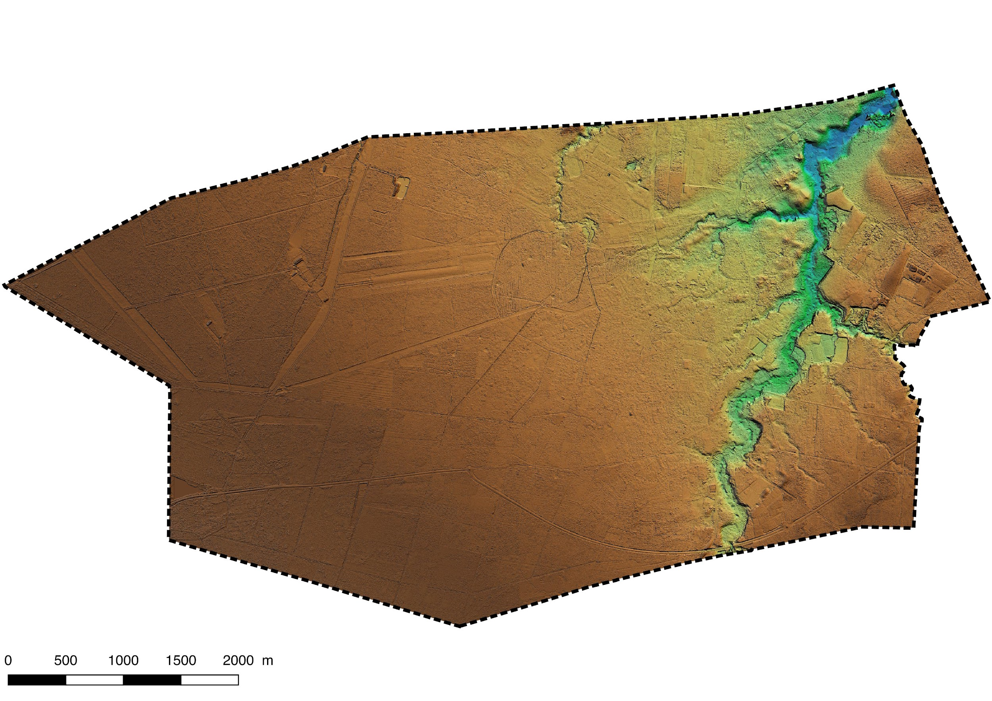
IV- ASSAINIR LA LANDE : L’ÉVOLUTION DU RÉSEAU DES CRASTES DANS LE TEMPS
N
> Le modèle numérique de terrain (MNT), élaboré à partir du traitement des données LiDAR, montre que le territoire de la commune de Martignas présente un pendage d’ouest en est ;
> L’eau de ruissellement s’écoule donc naturellement vers la Jalle de Martignas ;
La topographie de la commune de Martignas, d’après le Modèle Numérique de Terrain (MNT)
Notes:
> Le modèle numérique de terrain (MNT), élaboré à partir du traitement des données LiDAR, montre que le territoire de la commune de Martignas présente un pendage d’Ouest en Est ;
> L’eau de ruissellement s’écoule donc naturellement vers la Jalle de Martignas ;

Slide 39
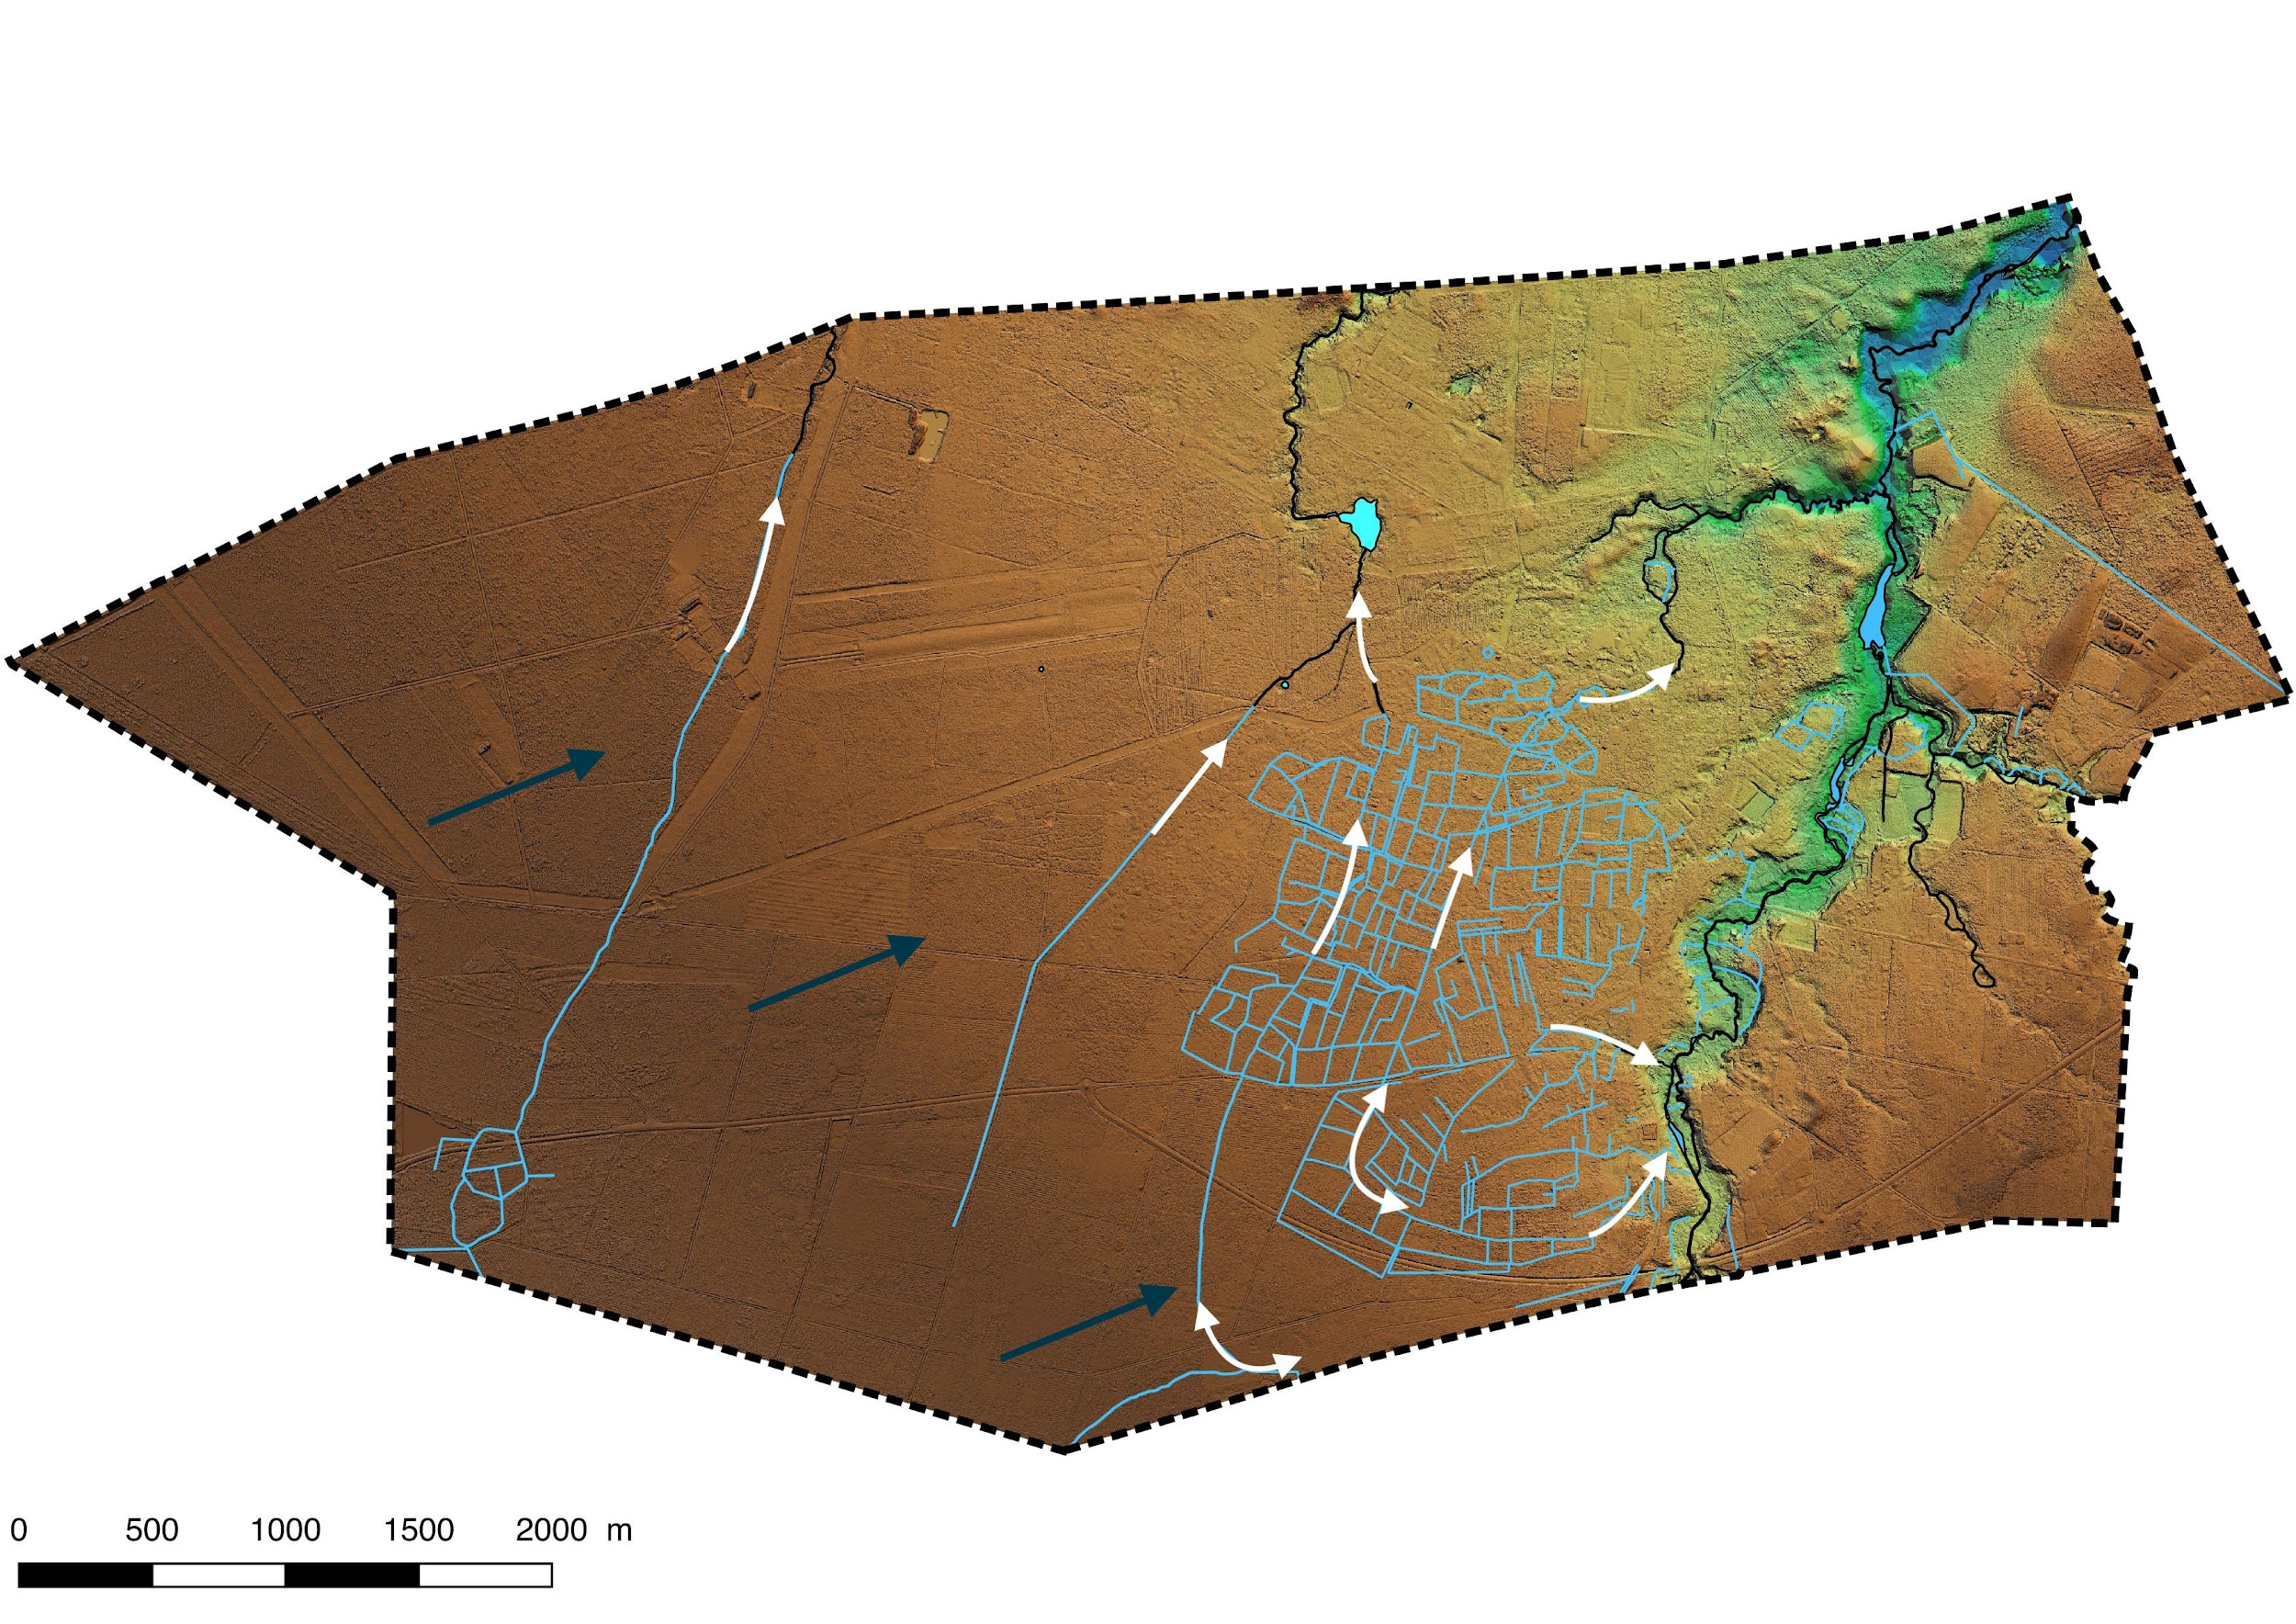
IV- ASSAINIR LA LANDE : L’ÉVOLUTION DU RÉSEAU DES CRASTES DANS LE TEMPS
N
> Pour éviter l’inondation du bourg de Martignas et de son terroir agricole, plusieurs crastes ont été creusées parallèlement à la Jalle, de façon à détourner vers le Nord (flèches blanches), l’eau de ruissellement qui coule naturellement d’ouest en est (flèches bleues).
Les crastes creusées parallèlement au cours de la jalle, d’après le relevé effectué sur le plan de 1844
Notes:
> Pour éviter l’inondation du bourg de Martignas et de son terroir agricole, plusieurs crastes ont été creusées parallèlement à la Jalle, de façon à détourner vers le Nord (flèches blanches), l’eau de ruissellement qui coule naturellement d’Ouest en Est (flèches bleues).

Slide 40
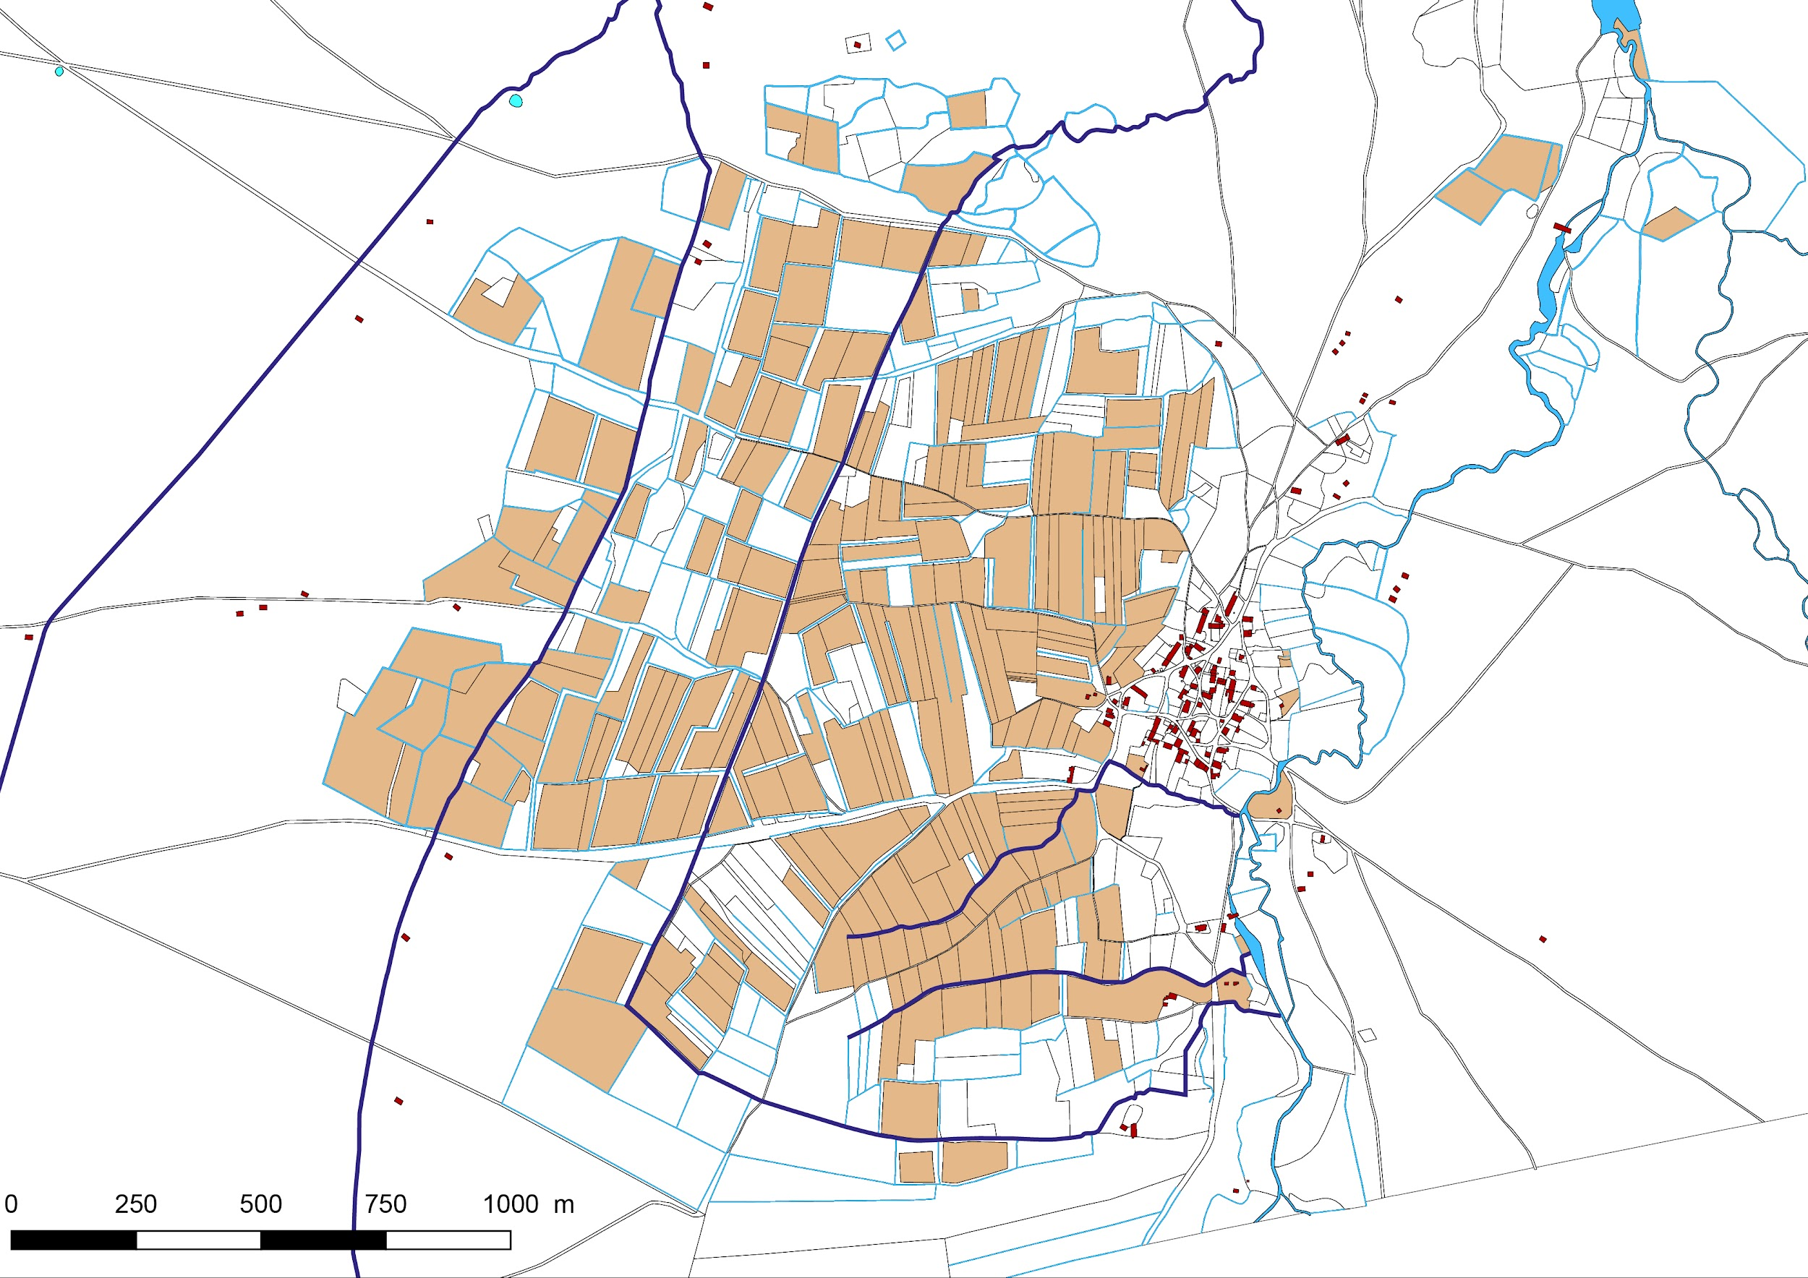
IV- ASSAINIR LA LANDE : L’ÉVOLUTION DU RÉSEAU DES CRASTES DANS LE TEMPS
N
> Ces fossés de circuit s’observent à proximité du bourg dans lesquels s’écoulent les fossés bordiers des parcelles situées de part et d’autre.
Relevé du fossé de circuit à proximité du bourg, d’après le plan cadastral de 1844
Notes:
> Un autre fossé de circuit s’observe à proximité du bourg dans lequel s’écoulent les fossés bordiers des parcelles situées de part et d’autre.

Slide 41
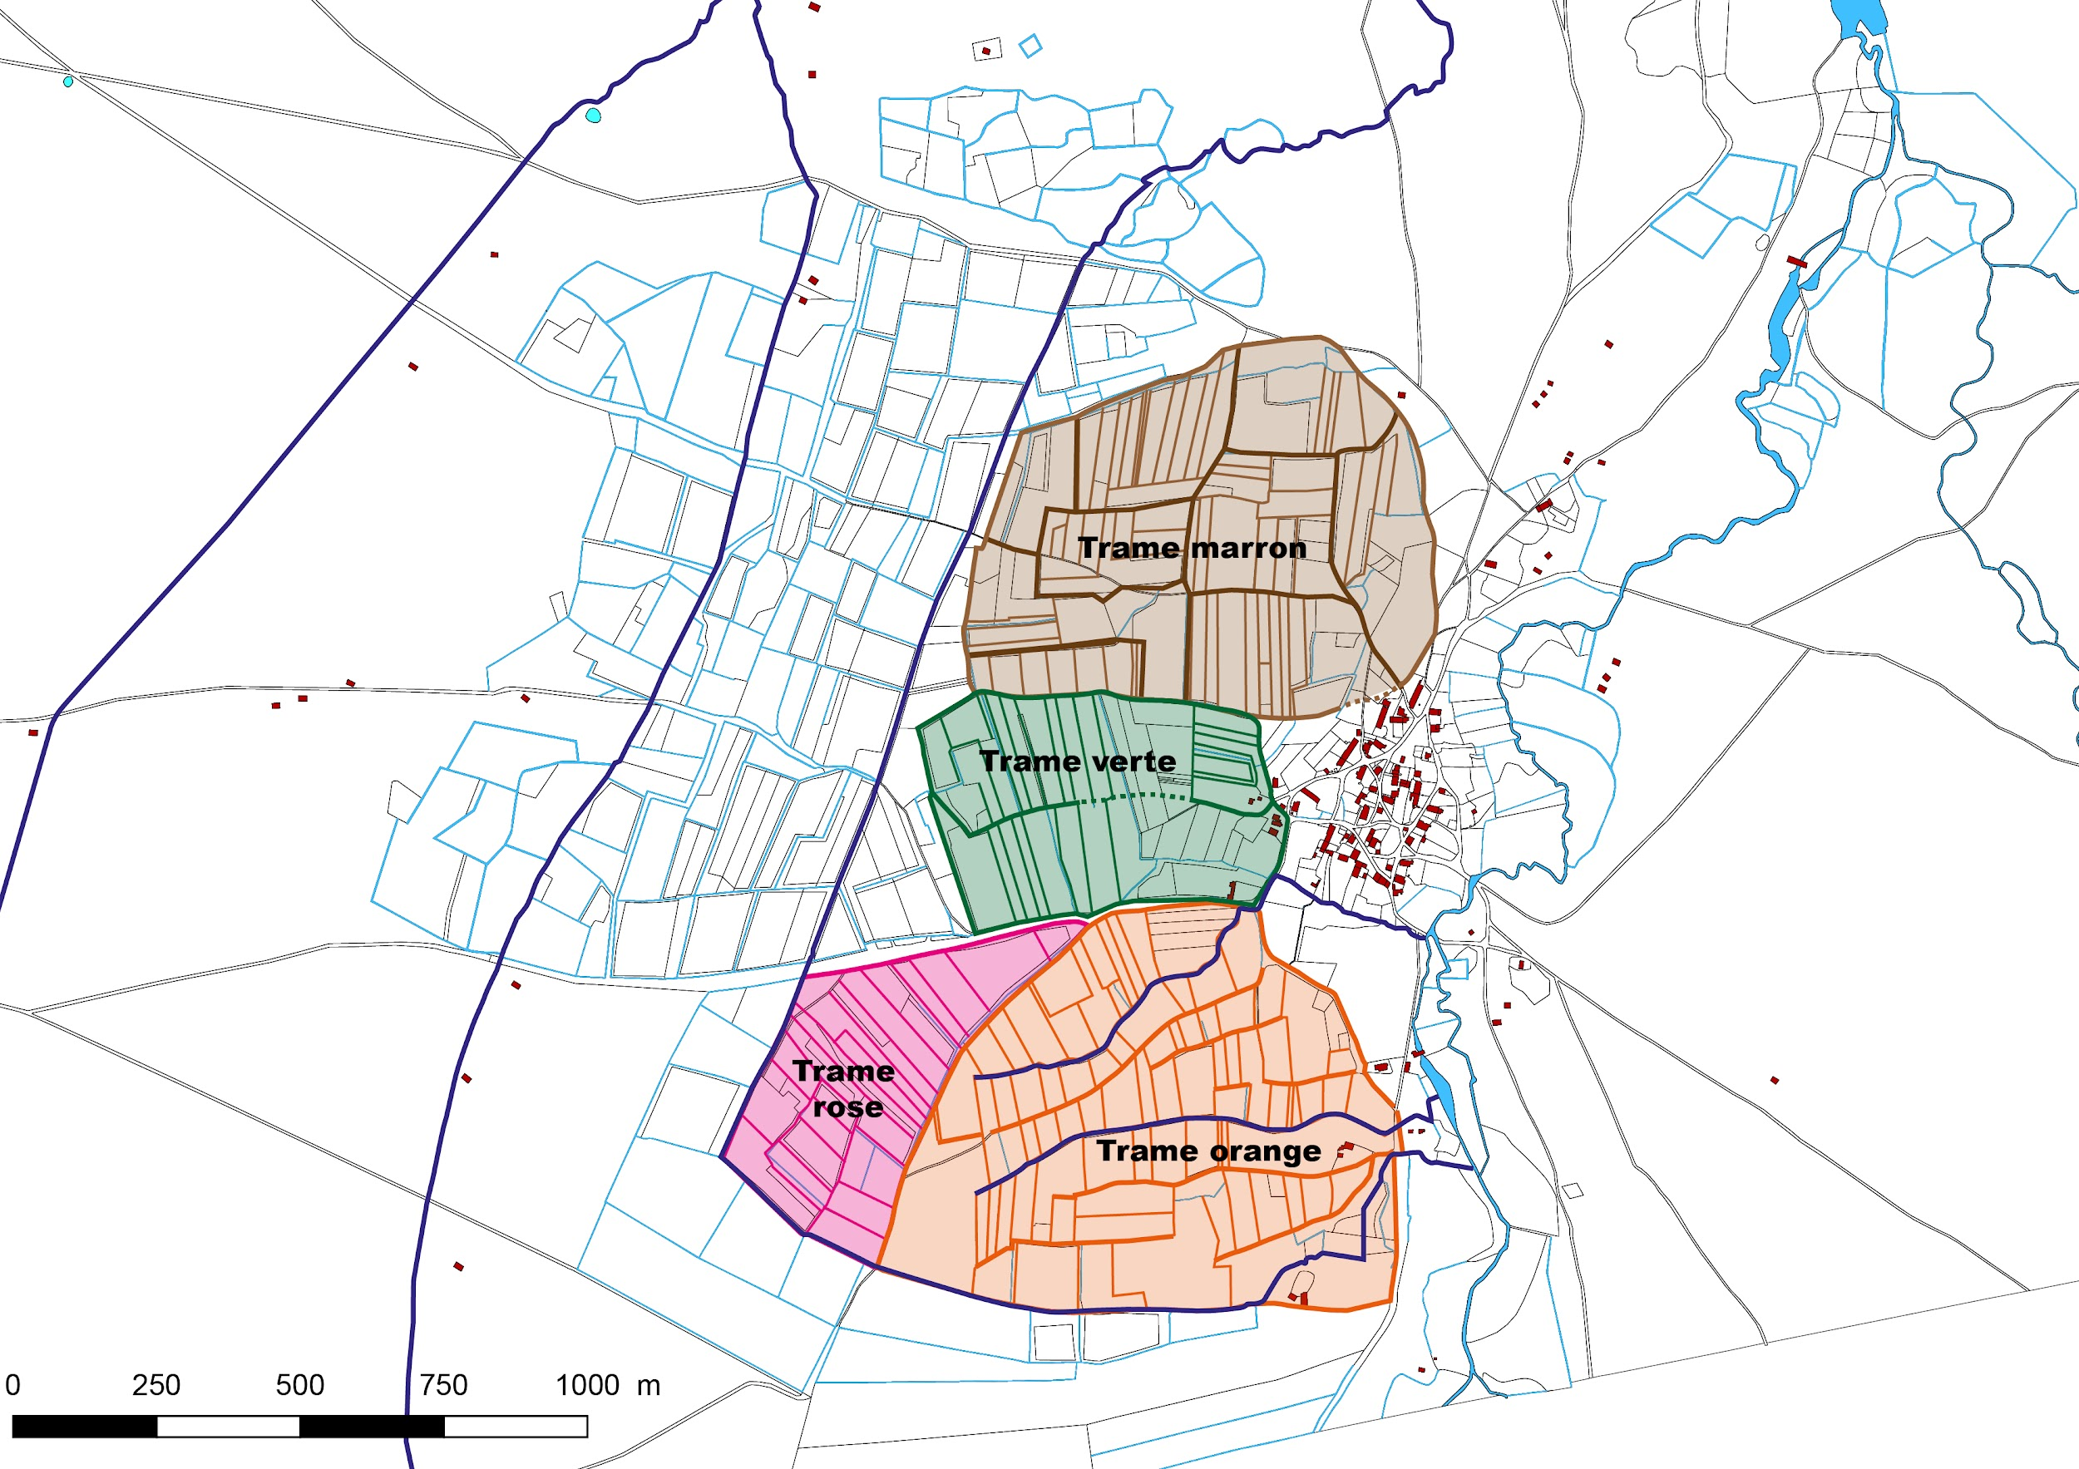
IV- ASSAINIR LA LANDE : L’ÉVOLUTION DU RÉSEAU DES CRASTES DANS LE TEMPS
N
> Ce fossé de ceinture enserre les trames agraires les plus anciennes identifiées par l’analyse (en marron, vert, orange et rose);
> Les trames jaunes et violettes, situées à l’extérieur de ce fossé de ceinture, procèdent selon toute vraisemblance d’une mise en valeur plus tardive de nouvelles terres.
Rapport du fossé de ceinture aux trames agraires, d’après le plan cadastral de 1844
Notes:
> Ce fossé de ceinture enserre les trames agraires les plus anciennes identifiées par l’analyse ;
> Les trames jaunes et violettes étant situées à l’extérieur de ce fossé de ceinture, on peut se demander si elles ne procèdent pas de la mise en valeur de nouvelles terres, celles-ci étant situées à l’intérieur du plus grand des deux fossés.

Slide 42

IV- ASSAINIR LA LANDE : L’ÉVOLUTION DU RÉSEAU DES CRASTES DANS LE TEMPS
> Cette analyse du réseau de drainage peut être utilement mise en regard de la notice que l’abbé Baurein (1713-1790) a consacrée à la paroisse de Martignas dans le tome 1 de ses Variétés bordelaises (1784). Un passage y fait allusion :
“Dans le plus fort de l’hiver, et même après les pluies les plus abondantes, on marche, pour ainsi dire, à pied sec dans ce bourg, et même à plus d’un quart de lieu au-delà, en allant vers le Nord. Quand on a traversé cinq quarts de lieue de landes qui existent entre Mérignac et Martignas, on est surpris agréablement en arrivant dans ce bourg” ;
> Partant, on peut supposer que ce réseau de drainage existait au moment où Baurein a visité la commune (soit avant 1784).
Les variétés bordelaises de l’abbé Baurein, 1876.

Slide 43
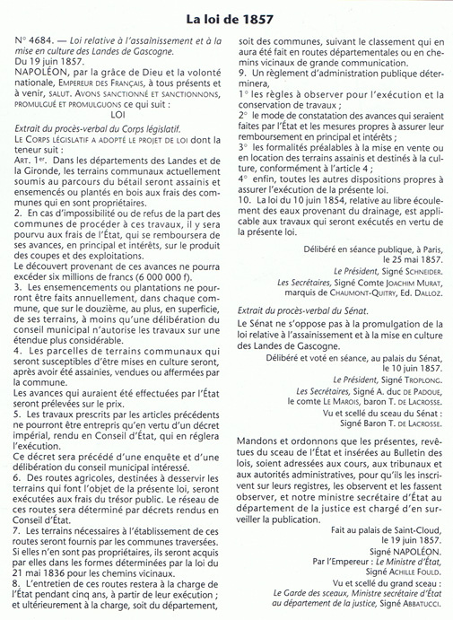
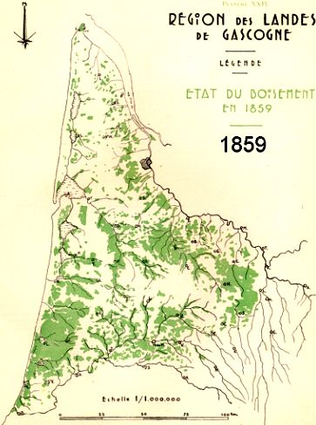
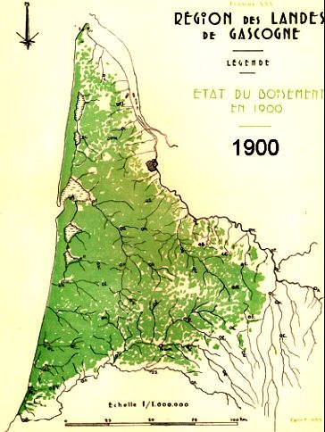
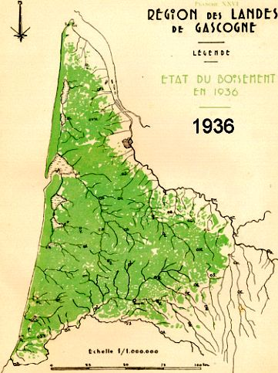
IV- ASSAINIR LA LANDE : L’ÉVOLUTION DU RÉSEAU DES CRASTES DANS LE TEMPS
> La promulgation de la loi du 19 juin 1857 relative à l’assainissement et à la mise en culture des Landes de Gascogne va changer fondamentalement les paysages du plateau landais (et ceux de Martignas).
> Fort du drainage généralisé de la Lande, le boisement progresse de manière spectaculaire à l’échelle des landes de Gascogne qu’il couvre de forêts de pins en seulement une quarantaine d’années.
Loi relative à l’assainissement et à la mise en culture des Landes de Gascogne (1857) et évolution du boisement de résineux entre 1859 et 1936

Slide 44
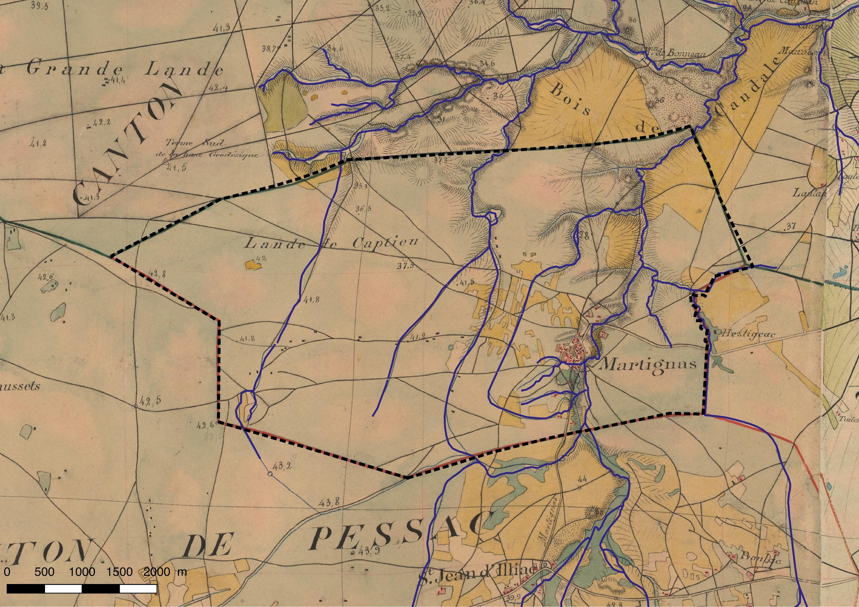

IV- ASSAINIR LA LANDE : L’ÉVOLUTION DU RÉSEAU DES CRASTES DANS LE TEMPS
N
> A Martignas, la loi du 19 juin 1857 va conduire à étendre le réseau de crastes hérité des siècles passés.
Le réseau des crastes (en bleu foncé), d’après la carte d’Etat-Major de 1848
Notes:
> La loi du 19 juin 1857 relative à l’assainissement et à la mise en culture des landes de Gascogne va conduire à étendre ce premier réseau de crastes ;

Slide 45
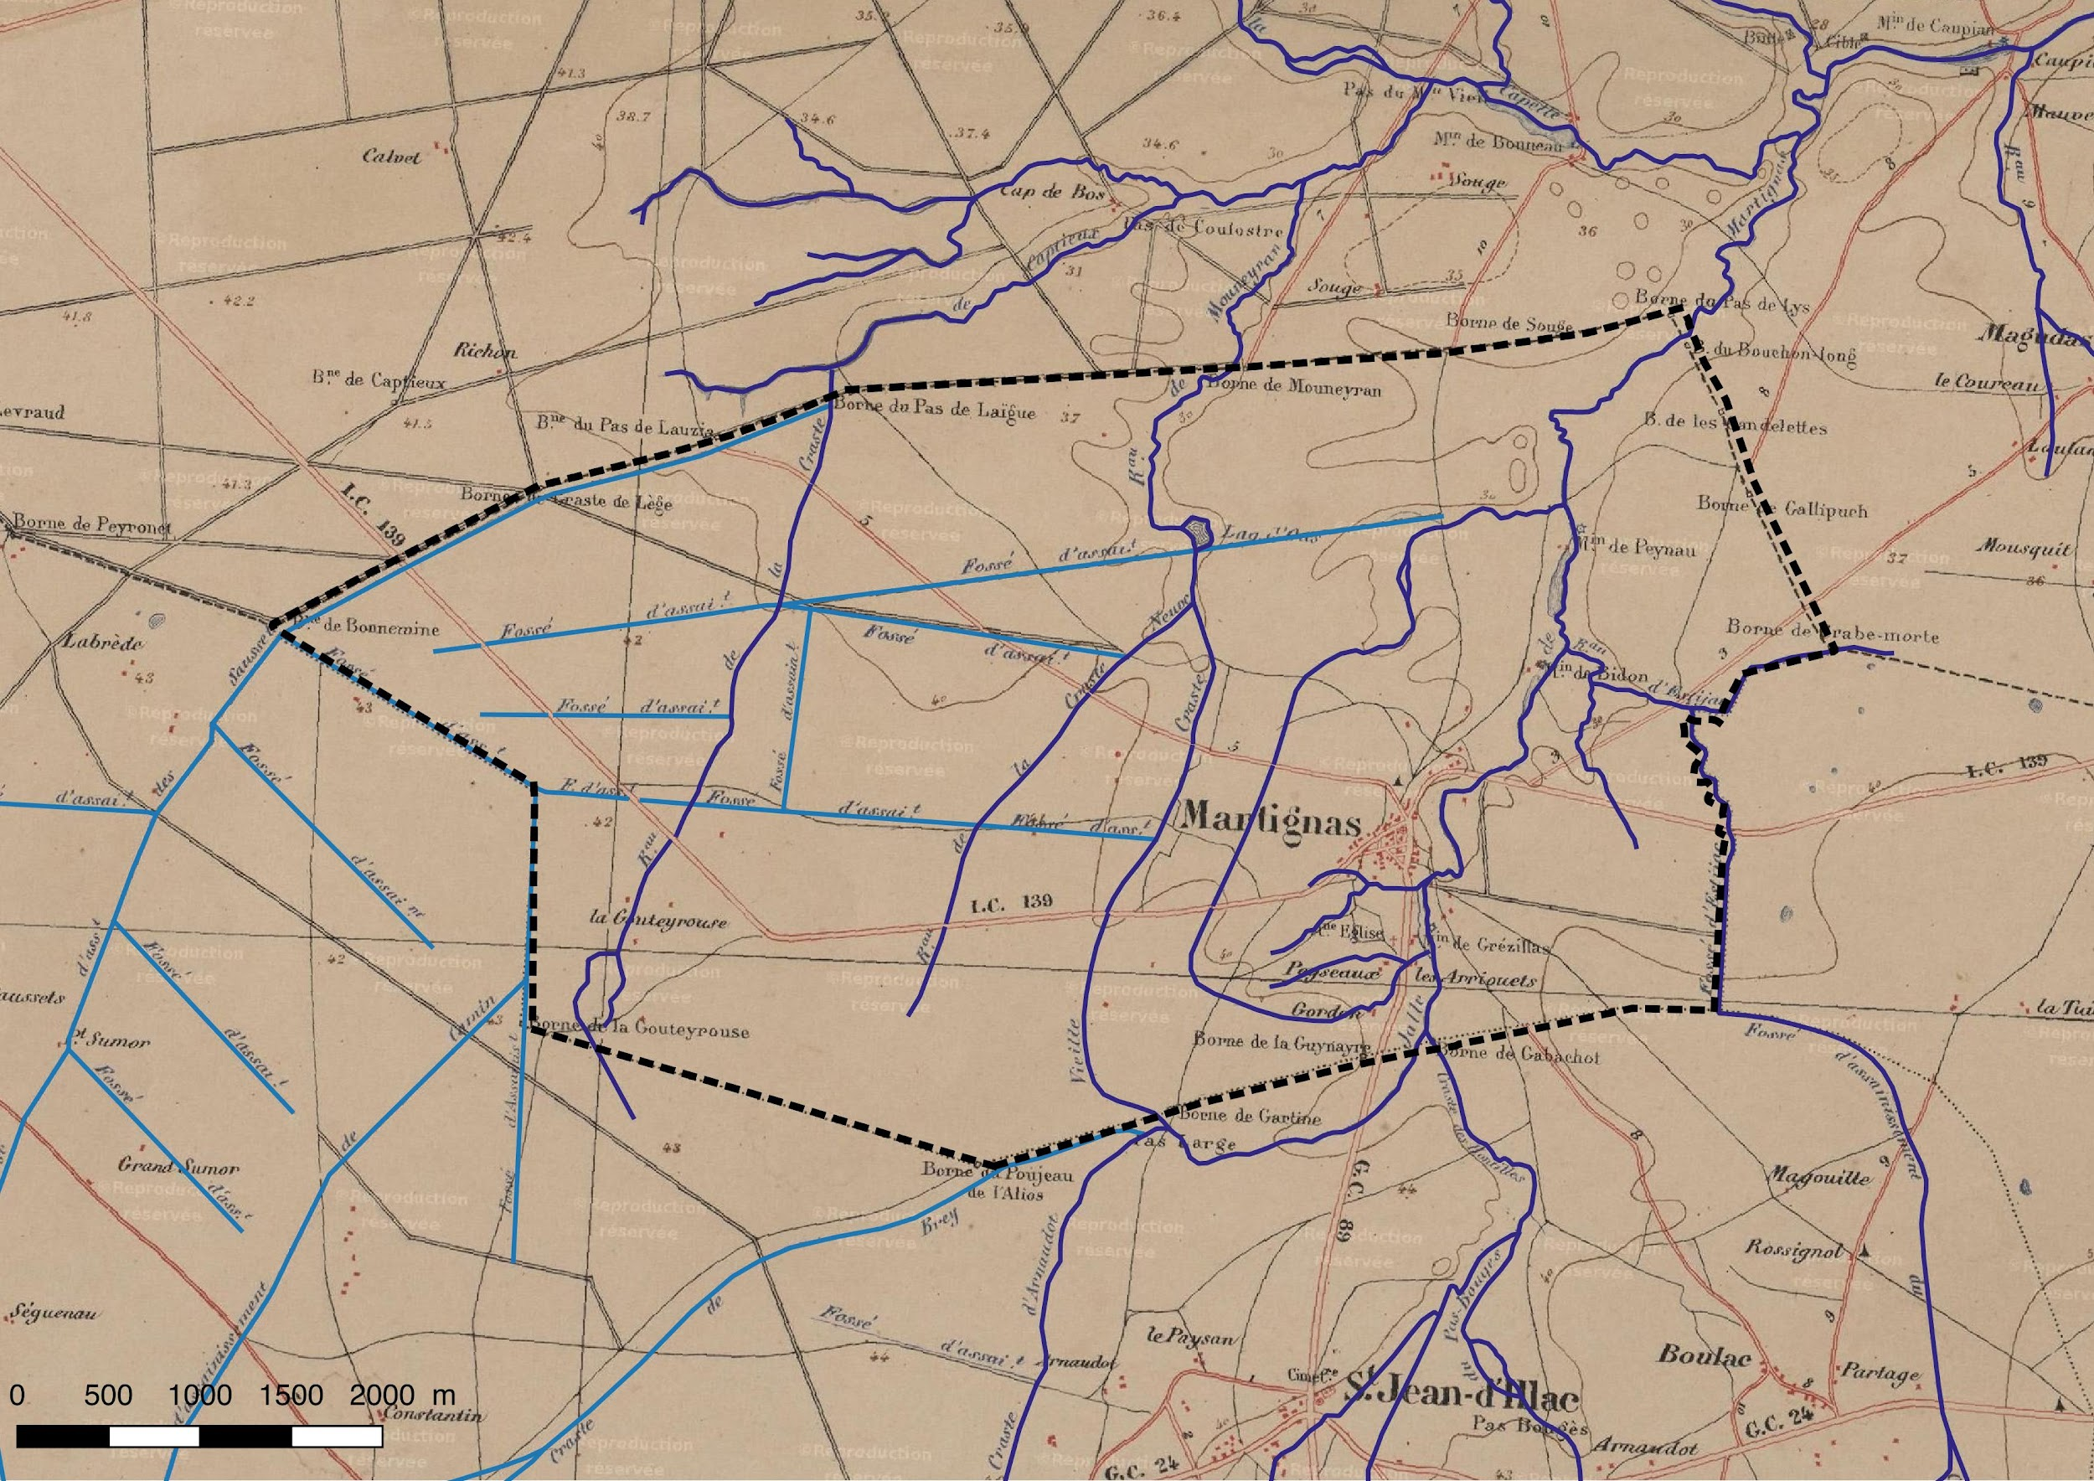

IV- ASSAINIR LA LANDE : L’ÉVOLUTION DU RÉSEAU DES CRASTES DANS LE TEMPS
N
> En une trentaine d’années, de nouvelles crastes sont creusées sur le plateau (particulièrement au sud-ouest de la commune de Martignas) et raccordées aux têtes de bassin versant de la Jalle et de ses affluents, donnant aux paysages une géométrie nouvelle.
Le réseau des crastes creusées après la loi de 1857 (en bleu clair), d’après la carte de 1880
Notes:
> En une quinzaine d’années, des crastes sont creusées sur le plateau (particulièrement au sud-ouest de la commune de Martignas) et raccordées aux têtes de bassin versant de la Jalle et de ses affluents, donnant aux paysages une géométrie nouvelle.

Slide 46


IV- ASSAINIR LA LANDE : L’ÉVOLUTION DU RÉSEAU DES CRASTES DANS LE TEMPS
N
> Ce réseau de crastes a continué de s’étendre jusqu’à aujourd’hui ;
> Au sud de la commune, les fossés de circuit ont tendance à s’effacer — sinon à disparaître ;
> L’entretien de ce réseau de crastes mériterait une attention particulière au regard du cycle de l’eau qui sera (qui est déjà) une des conséquences majeures du changement climatique.
Le réseau des crastes aujourd’hui (en bleu clair), d’après le Scan 25 et la BD hydro de l’IGN
Notes:
> En une quinzaine d’années, des crastes sont creusées sur le plateau (particulièrement au sud-ouest de la commune de Martignas) et raccordées aux têtes de bassin versant de la Jalle et de ses affluents, donnant aux paysages une géométrie nouvelle.

Slide 47
V- L’ÉVOLUTION DES USAGES DES SOLS DEPUIS LE MILIEU DU XIXe SIÈCLE
N
> Ce réseau de crastes accompagne la mise en culture des pins sur la lande qui couvraient 80% du territoire en 1844.
L’occupation du sol de Martignas, d’après les plans et états de section du cadastre de 1844
Notes:
> A Martignas, la comparaison de l’occupation du sol en 1844 avec celle de 1950 est de ce point de vue éclairante. Les bois couvrent seulement 8% du territoire et les landes 80% en 1844.

Slide 48


V- L’ÉVOLUTION DES USAGES DES SOLS DEPUIS LE MILIEU DU XIXe SIÈCLE
N
> Les landes n’occupent plus aujourd’hui que 12% du territoire, remplacées par les pins (36%), le camp de Souge (32%) et l’espace urbain de Martignas (18%).
Le territoire de Martignas aujourd’hui, d’après le RPG de l’IGN et la photo-interprétation

Slide 49

V- L’ÉVOLUTION DES USAGES DES SOLS DEPUIS LE MILIEU DU XIXe SIÈCLE
Evolution des usages des sols du territoire de Martignas entre 1844 et 2021

Slide 50

VI- DU BOURG RURAL À L’URBAIN PAVILLONNAIRE (ANNÉES 1950 À 2020)
> C’est dans les années 1970 que débute un processus d’étalement de l’habitat qui fait passer Martignas de l’état de bourg rural d’environ 1.000 habitants dans les années 1950 à celui d’espace urbain pavillonnaire de 7.500 habitants aujourd’hui ;
> En 1950, l’habitat reste concentré autour du bourg ancien, se développant en fuseau le long des voies les plus importantes, particulièrement au Sud et au Sud-Ouest, mais en nombre, toutefois, relativement limité.
Carte du bâti de Martignas en 1950

Slide 51

VI- DU BOURG RURAL À L’URBAIN PAVILLONNAIRE (ANNÉES 1970 À 2020)
> Vingt-cinq ans plus tard (1976), ce développement de l’habitat en fuseau le long des voies importantes s’est affirmé, privilégiant plutôt les axes orientés au nord-ouest et au nord-est ;
> Apparaissent, également à cette époque-là, les premiers lotissements pavillonnaires, déconnectés, au nord, de l’espace déjà urbanisé
Carte du bâti de Martignas en 1976

Slide 52

VI- DU BOURG RURAL À L’URBAIN PAVILLONNAIRE (ANNÉES 1970 À 2020)
> A la fin du XXe siècle (1998), la construction de maisons individuelles dans le cadre de lotissements s’est poursuivie et amplifiée, ceux-ci dessinant une couronne à l’ouest, au nord et à l’est du bourg primitif ;
> Cette urbanisation par plaques de lotissements pavillonnaires se caractérise par une morphologie spécifique, en coquille d'escargot, qui se développe à l’intérieur de grandes parcelles de pins qui ont été défrichées ;
> Au nord-ouest du bourg, plusieurs équipements publics ont été construits (école, collège, salles et terrains de sport, école de musique, bibliothèque, etc.) qui se caractérisent par des surfaces bâties nettement plus importantes.
Carte du bâti de Martignas en 1998

Slide 53

VI- DU BOURG RURAL À L’URBAIN PAVILLONNAIRE (ANNÉES 1970 À 2020)
> Le dernier jalon (2021) montre que la dynamique d’extension urbaine a un peu ralentie sur les vingt dernières, la commune gagnant 2050 habitants entre 1999 et 2019, alors qu’elle en avait gagné 4150 entre 1975 et 1999 ;
> De nouveaux lotissements ont été construits au contact de lotissements plus anciens, comblant quelques espaces laissés vides, au nord-ouest du bourg ancien, ainsi qu’au sud ;
> Au nord-ouest, le camp de Souge bloque désormais l’urbanisation. Ceci explique que c’est sur la rive droite de la Jalle qu’un front d’urbanisation a été ouvert. Il ne s’agit plus désormais uniquement de maisons individuelles mais aussi de petits immeubles collectifs.
Carte du bâti de Martignas en 2021

Slide 54

VI- DU BOURG RURAL À L’URBAIN PAVILLONNAIRE (ANNÉES 1970 À 2020)
> L’extension de l’espace urbain autour du bourg ont provoqué des transformations importantes du réseau viaire :
1- Plusieurs voies ont disparu (en violet), au nord-ouest du territoire où le camp de Souge a imposé sa logique d’espace enclos ;
2- De nombreuses transmissions s’observent en revanche dans le bourg (en bleu) ;
3- Les voies de liaison du bourg avec Lège, Saint-Jean-d’Illac, Mérignac et Magudas ont été re-profilées (en vert) ;
4- Les créations de voies concernent surtout des voies de desserte locale, particulièrement celle de lotissements en impasse (en rose).
Le réseau des voies de Martignas en 2021, entre disparitions, transmissions et transformations

Slide 55
VI- DU BOURG RURAL À L’URBAIN PAVILLONNAIRE (ANNÉES 1970 À 2020)
> Au terme de plus d’un siècle et demi de dynamique, il ressort un renforcement de la liaison est-ouest entre Bordeaux et le bassin d’Arcachon, au détriment des liaisons locales de Martignas avec les communes environnantes (particulièrement au nord et nord-ouest).
Le réseau des voies de Martignas en 2021, entre disparitions, transmissions et transformations

Slide 56

VI- DU BOURG RURAL À L’URBAIN PAVILLONNAIRE (ANNÉES 1970 À 2020)
> L’extension de l’espace urbain depuis les années 1970 s’est réalisée majoritairement sur des espaces autrefois dévolus à la lande (en vert), ainsi que sur les parcelles de terres agricoles (en marron) ;
> Ces parcelles de terres agricoles, les seules de la commune, constituent un capital nourricier dont le devenir pose question, compte tenu de l’extension du bâti depuis 50 ans.
Les terres agricoles du milieu du XIXe siècle au regard de l’espace urbain actuel

Slide 57


Slide 58



Slide 59



Slide 60



Slide 61



Slide 62



Slide 63



Slide 64



Slide 65



Slide 66



Slide 67



Slide 68



Slide 69


Slide 70




VII- ET LES BLANCHISSEUSES ?
> La loi de 1857 va transformer profondément la société : les bergers de la Lande perdent en quelques décennies leurs droits de parcours et n’ont d’autres choix que de devenir métayers de ceux qui ont acheté et ensemencé les communaux ;
> C’est vraisemblablement vers la fin des années 1860 qu’une partie des habitants de Martignas se tourne alors vers l’activité de blanchisserie, portée par le marché bordelais dont la population passe de 100.000 habitants en 1840 à près de 250.000 en 1900 ;
> Les habitants de Martignas reprennent ainsi à leur compte une activité déjà florissante au milieu du XIXe siècle à Saint- Médard-en-Jalle et Mérignac (526 blanchisseuses en 1851).
Cartes postales de la fin du XIXe et du début du XXe siècle évoquant l’activité de blanchisserie
(Source : Archives municipales de Martignas).
Notes:
> La seconde conséquence concerne la société ;
> Les hommes libres de la Lande perdent en quelques décennies leurs droits de parcours et de perprise et n’ont d’autres choix que de devenir métayers de ceux qui ont acheté et ensemencé les communaux ;
> C’est vraisemblablement vers la fin des années 1860 qu’une partie des habitants de Martignas se tourne vers l’activité de blanchisserie ;
> Les habitants de Martignas reprennent ainsi à leur compte une activité déjà florissante au milieu du XIXe siècle à Saint- Médard-en-Jalle et Mérignac (526 blanchisseuses attestées à Mérignac en 1851).

Slide 71

VII- ET LES BLANCHISSEUSES ?
> Cette activité de blanchisserie va occuper une grande partie des habitants de Martignas, ce qu’illustrent les témoignages des anciens habitants de la commune recueillis par le Centre Communal d’Action Social ;
> Commencée dans les années 1860, la blanchisserie cesse avec l’apparition et le développement des machines à laver individuelle, dans les années 1950 ;
Les artisans de la mémoire, recueil de témoignages réalisé par le CCAS (sans date)
Notes:
> Cette activité de blanchisserie va occuper une grande partie des habitants de Martignas, ce qu’illustrent les témoignages des anciens habitants de la commune recueillis par le Centre Communal d’Action Social ;
> Commencée dans les années 1860, la blanchisserie cesse avec l’apparition et le développement des machines à laver individuelle, dans les années 1950 ;
> En dépit de son importance économique et sociale pour la commune, cette activité a laissé peu de traces (quelques lavoirs) et a été peu structurante (en terme d’organisation des paysages).

Slide 72

VII- ET LES BLANCHISSEUSES ?
> En dépit de son importance économique et sociale pour la commune, cette activité a laissé peu de traces (quelques lavoirs et buanderies) et a été peu structurante en termes d’organisation des paysages.
Photographie d’une buanderie attestée dans les matrices cadastrales des années 1930
(îlot République, derrière le CCAS).
Notes:
> En dépit de son importance économique et sociale pour la commune, cette activité a laissé peu de traces (quelques lavoirs et buanderies) et a été peu structurante en termes d’organisation des paysages.

Slide 73
RELEVÉ DE CONCLUSIONS : UN BOURG ENTRE PASSÉ, PRÉSENT ET AVENIR
> L’étude archéogéographique et les reconductions photographiques ont permis d’éclairer la fabrique de l’espace urbain depuis le Moyen Âge jusqu’à aujourd’hui. Plusieurs phases peuvent être identifiées :
MARTIGNAS 1 (Moyen Âge / début de l’époque moderne) :
— Une centralité historique primitive autour de l’ancienne église Notre-Dame (cimetière actuel), située en bordure d’une voie reliant Saint-Jean-d’Illac à Saint-Médard-en-Jalle le long du cours de la Jalle ;
TRANSITION (XVIIe / XVIIIe siècle ?) :
— La formation de plusieurs carrefours de voies de grand parcours, au nord de cette centralité historique, qui émergent probablement en lien avec un point de franchissement de la Jalle et qui fixent un marché qui constitue, dès lors, un attracteur ;
— Un glissement de l’habitat vers le Nord provoqué par cet attracteur. Ce glissement est déjà bien amorcé avant le début du XVIIIe siècle et est totalement achevé au début du XIXe ;
MARTIGNAS 2 (XIXe / début XXe siècle) :
— Une organisation polycentrique du nouveau bourg autour de grandes places, dont la forme irrégulière pourrait être liée à la circulation de troupeaux de moutons parqués la nuit dans des bergeries situés dans le bourg lui-même ;
— Un tissu urbain très lâche et un bâti peu dense, liés à l’activité pastorale de la population encore au début du XIXe s. ;
— La réorganisation des places, dans la première moitié du XIXe siècle, au profit d’un réseau de voies plus hiérarchisé dont le tracé est reprofilé ;
— La création, dans la seconde moitié du XIXe siècle, d’une centralité au Nord du nouveau bourg avec la construction d’une nouvelle église, d’une mairie-école et d’un presbytère ;
— Des lieux de sociabilité constitués par des commerces de proximité, des restaurants (Charlot et Beaubois) ;
— Des espaces publics largement appropriés par les riverains (tables, chaises, bancs), ce qui participe de la sociabilité du bourg à cette époque ;
— Des espaces privés non bâtis occupés par des jardins clôts et des prairies qui font du bourg un espace très aéré ;

Slide 74
RELEVÉ DE CONCLUSIONS : UN BOURG ENTRE PASSÉ, PRÉSENT ET AVENIR
MARTIGNAS 3 (milieu XXe / début XXIe siècle) :
— L’extension progressive, à partir des années 1930, puis très rapide, à partir des années 1970, de l’urbanisation en périphérie du bourg, puis de plus en plus éloigné de lui ;
— Le délaissement du centre bourg ancien dans la tâche urbaine, résultant de cet étalement pavillonnaire ;
— Une perte de porosité des espaces et de la notion de place, due en partie à la densification urbaine et à l’accaparement de l’espace public par la voiture ;
— Une relative bonne conservation du patrimoine architectural ancien auquel sont venues s’adjoindre des constructions d’époques plus récentes (et de styles différents) ;
— L’apparition, dans les années 1980, d’une polarité commerciale au nord du bourg ancien qui est devenu, au fil des décennies, un lieu de sociabilité important qui participe d’un glissement de la centralité héritée vers le nord ;
— La disparition des lieux de sociabilité ancien (établissement Beaubois) ;
TRANSITION (aujourd’hui) :
— La volonté de réintégrer le bourg ancien dans la dynamique urbaine en cours, au risque de le voir se diluer progressivement et perdre toute lisibilité et identité ;
— Le projet cœur de ville à l’échelle du bourg ;
— La réalisation d’une étude archéogéographique à l’échelle du bourg et de la commune;
— La réalisation d’une charte architecturale, paysagère et environnementale à l’échelle de la commune ;
MARTIGNAS 4 (demain) :
— Un nouveau chapitre s’ouvre… l’histoire de Martignas continue !

Slide 75
MERCI DE VOTRE ATTENTION

